Slide 1

Тема 1.
Большие данные и искусственный интеллект в цифровых технологиях управления
Межфакультетский учебный курс:
«Государственные технологии и искусственный интеллект»
Лектор:
Назаренко Сергей Владимирович
кандидат социологических наук, доцент,
доцент Высшей школы государственного администрирования
МГУ имени М.В.Ломоносова

Slide 2
Учебные вопросы:
Анализ больших данных
как ресурс развития цифрового управления
Методы и техники анализа больших данных
в цифровом управлении
Программное обеспечение анализа больших данных

Slide 3
Большие данные и искусственный интеллект
в цифровых технологиях управления
___________________________________________________________________________________________________________________________________________________________________________________________________________________________________________________________________________________________________________________________________________________________________________________________________________________________________________________________________________________________________________________________________________________________________________________________________________________________________________________________________________________________________________________________________________________________________________________________________________________________________________________________________________________________________________________________________________________________________________________________________________________-__________________________________________________________________________________________________________________________________________________________________________________________________________________________________________________________________________________________________________________________________________________________________________________________________________________________________________________________________________________________________________________________________________________________________________________________________________________________________________________________________________________________________________________________________________________________________________________________________________________________________________________________________________________________________________________________________________________________________________________________________________________
Учебный вопрос № 1.
Анализ больших данных
как ресурс
развития цифрового управления

Slide 4
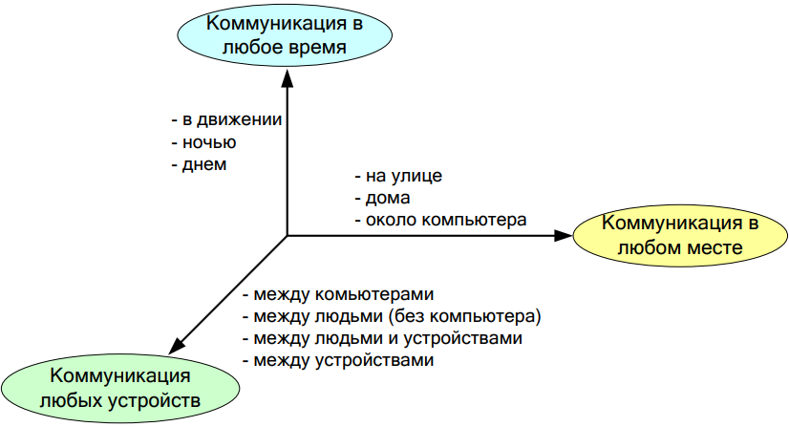
1. Анализ больших данных как ресурс развития цифрового управления
___________________________________________________________________________________________________________________________________________________________________________________________________________________________________________________________________________________________________________________________________________________________________________________________________________________________________________________________________________________________________________________________________________________________________________________________________________________________________________________________________________________________________________________________________________________________________________________________________________________________________________________________________________________________________________________________________________________________________________________________________________________-__________________________________________________________________________________________________________________________________________________________________________________________________________________________________________________________________________________________________________________________________________________________________________________________________________________________________________________________________________________________________________________________________________________________________________________________________________________________________________________________________________________________________________________________________________________________________________________________________________________________________________________________________________________________________________________________________________________________________________________________________________________
1.1. Генезис человеческого общества: концепция «Общество, версии 5.0»
5 (пять) этапов
развития человеческого общества
и приоритетные сферы:
Первобытное общество – сфера охоты и собирательства
Аграрное (доиндустриальное) общество – сфера сельского хозяйства
Промышленное (индустриальное) общество – сфера производства
Информационное (постиндустриальное) – сфера информации/услуг
Цифровое общество, «Общество 5.0» – сфера коммуникации???
Для построения «Общества 5.0»
необходимо преодолеть 5 барьеров («стен»):
Ведомственные и межведомственные бюрократические барьеры.
Барьеры, связанные с правовой системой.
Технологические барьеры.
Кадровые барьеры.
Барьеры, связанные с общественным принятием (признанием) «Общества 5.0»
Общество 5.0 (англ. Society 5.0, или Super Smart Society)
– социально-экономическая и культурная стратегия развития общества,
основанная на использовании цифровых технологий
во всех сферах жизнедеятельности общества, государства и граждан.
Общество 5.0 –
цифровой интеллектуальной коммуникации
Стратегия «Общество 5.0» – новый подход к прогнозированию возможного технологического развития Японии в ближайшем будущем:
1-й анализ японских прогнозов инновационного развития (до 2000 г.) был опубликован в 1971-м году.
10-й прогноз, горизонт прогнозирования которого расширен до 2050 г., представлен в марте 2015 года

Slide 5
1. Анализ больших данных как ресурс развития цифрового управления
___________________________________________________________________________________________________________________________________________________________________________________________________________________________________________________________________________________________________________________________________________________________________________________________________________________________________________________________________________________________________________________________________________________________________________________________________________________________________________________________________________________________________________________________________________________________________________________________________________________________________________________________________________________________________________________________________________________________________________________________________________________-__________________________________________________________________________________________________________________________________________________________________________________________________________________________________________________________________________________________________________________________________________________________________________________________________________________________________________________________________________________________________________________________________________________________________________________________________________________________________________________________________________________________________________________________________________________________________________________________________________________________________________________________________________________________________________________________________________________________________________________________________________________
1.2. Общая характеристика будущего общества: от «Общества 4.0» к «Обществу 5.0»
Приоритетные (ключевые) задачи:
Предупреждать новые эколого-социально-экономические проблемы будущего.
Увеличивать конкурентоспособность промышленности и улучшать жизнь людей с помощью цифровых методов производства и прогнозирования.
Обеспечивать долговременное сотрудничество и кооперацию как между государственным и частным сектором, так и между частными компаниями.
Выходить за рамки исследований и разработок компаний и государственного сектора для улучшения социального устройства страны и общества.
Создавать основу направления развития и инфраструктуру «Общества 5.0».
В качестве областей приложения усилий выбрать важные для страны и общества категории:
городские и сельские районы
товары и услуги
инфраструктура и киберпространство
Основные черты:
Высокая степень слияния киберпространства и физического пространства.
Предоставление товаров и услуг, способных удовлетворить текущие и потенциальные потребности населения, независимо от региона, возраста, пола, языка или любого другого ограничения.
Обеспечение устойчивого экономического роста и решения социальных проблем.
Основная цель нового общества – сделать жизнь человека максимально комфортной, качественной и безопасной.

Slide 6
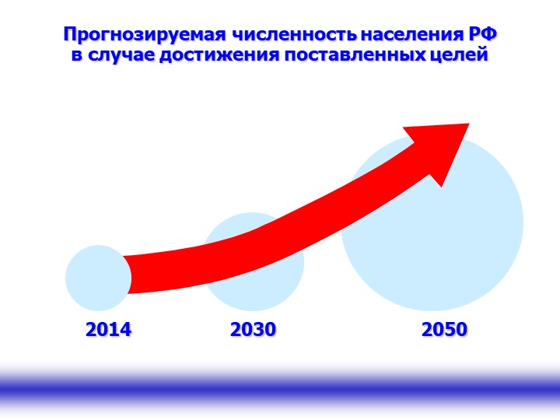
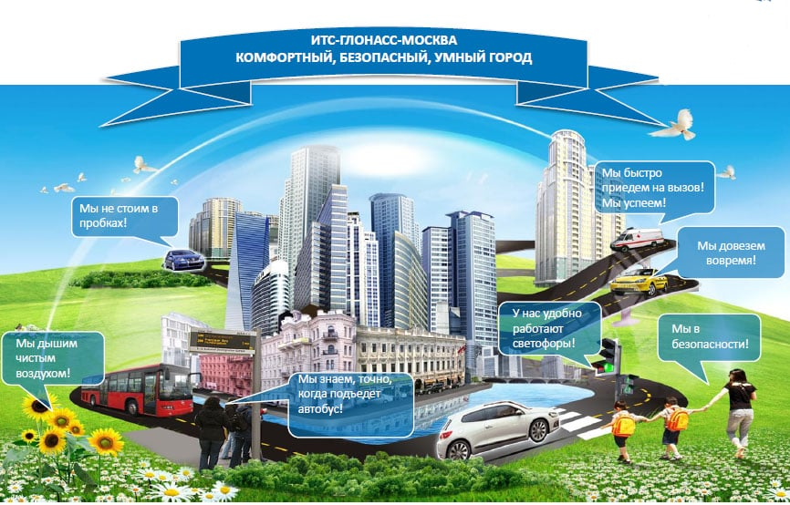




1. Анализ больших данных как ресурс развития цифрового управления
___________________________________________________________________________________________________________________________________________________________________________________________________________________________________________________________________________________________________________________________________________________________________________________________________________________________________________________________________________________________________________________________________________________________________________________________________________________________________________________________________________________________________________________________________________________________________________________________________________________________________________________________________________________________________________________________________________________________________________________________________________________-__________________________________________________________________________________________________________________________________________________________________________________________________________________________________________________________________________________________________________________________________________________________________________________________________________________________________________________________________________________________________________________________________________________________________________________________________________________________________________________________________________________________________________________________________________________________________________________________________________________________________________________________________________________________________________________________________________________________________________________________________________________
1.3. Национальные цели развития
Национальные 5 (пять) целей развития Российской Федерации
(на период до 2030 года):
Сохранение населения, здоровье и благополучие людей
Возможности для самореализации и развития талантов
Комфортная и безопасная среда для жизни
Достойный, эффективный труд и успешное предпринимательство
Цифровая трансформация
Указ Президента РФ от 07.05.2018 № 204 (ред. от 21.07.2020) «О национальных целях развития Российской Федерации на период до 2030 года»
http://www.kremlin.ru/events/president/news/63728

Slide 7
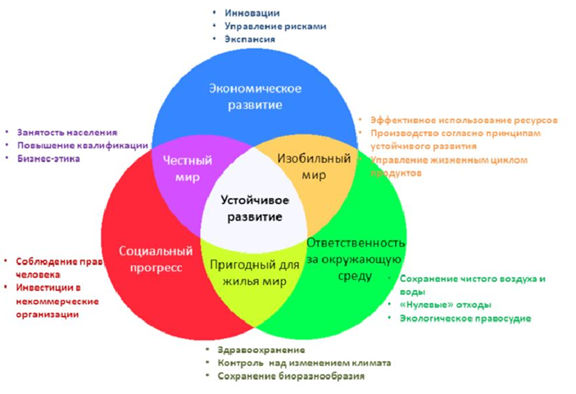
1. Анализ больших данных как ресурс развития цифрового управления
___________________________________________________________________________________________________________________________________________________________________________________________________________________________________________________________________________________________________________________________________________________________________________________________________________________________________________________________________________________________________________________________________________________________________________________________________________________________________________________________________________________________________________________________________________________________________________________________________________________________________________________________________________________________________________________________________________________________________________________________________________________-__________________________________________________________________________________________________________________________________________________________________________________________________________________________________________________________________________________________________________________________________________________________________________________________________________________________________________________________________________________________________________________________________________________________________________________________________________________________________________________________________________________________________________________________________________________________________________________________________________________________________________________________________________________________________________________________________________________________________________________________________________________
1.4. Триединая концепция устойчивого эколого-социально-экономического развития
Национальные проекты России:
ЧЕЛОВЕЧЕСКИЙ КАПИТАЛ
Здравоохранение
Образование
Демография
Культура
КОМФОРТНАЯ СРЕДА ДЛЯ ЖИЗНИ
Безопасные и качественные автомобильные дороги
Жильё и городская среда
Экология
ЭКОНОМИЧЕСКИЙ РОСТ
Туризм и индустрия гостеприимства
Наука
Малое и среднее предпринимательство и поддержка индивидуальной предпринимательской инициативы
Цифровая экономика
Производительность труда и поддержка занятости
Международная кооперация и экспорт
Комплексный план модернизации и расширения магистральной инфраструктуры

Slide 8
1. Анализ больших данных как ресурс развития цифрового управления
___________________________________________________________________________________________________________________________________________________________________________________________________________________________________________________________________________________________________________________________________________________________________________________________________________________________________________________________________________________________________________________________________________________________________________________________________________________________________________________________________________________________________________________________________________________________________________________________________________________________________________________________________________________________________________________________________________________________________________________________________________________-__________________________________________________________________________________________________________________________________________________________________________________________________________________________________________________________________________________________________________________________________________________________________________________________________________________________________________________________________________________________________________________________________________________________________________________________________________________________________________________________________________________________________________________________________________________________________________________________________________________________________________________________________________________________________________________________________________________________________________________________________________________
1.5. Альтернативные пути цифрового развития национальной (региональной и отраслевой) экономики
Цифровая трансформация:
Цифровая трансформация
(англ. digital transformation - преобразование, превращение)
— процесс внедрения организацией цифровых технологий, сопровождаемый оптимизацией системы управления основными технологическими процессами.
Призвана:
ускорить продажи и рост бизнеса
увеличить эффективность деятельности организаций, не относящихся к чисто коммерческим
Показателем
цифрового развития организации,
характеризующим степень и успешность
его цифровой трансформации
является уровень цифровой зрелости организации.
Цифровая эволюция:
Цифровая эволюция
(англ. digital evolutio - цифровое «развёртывание»)
– процесс организации выполнения в цифровой среде функций и деятельности (бизнес-процессов),
ранее выполнявшихся людьми и организациями без использования цифровых продуктов.
Ориентир – цифровая экономика,
хозяйственная деятельность,
в которой ключевым фактором производства являются:
данные в цифровом виде,
обработка больших объемов
использование результатов анализа повышающее эффективность производства, технологий, оборудования, хранения, продажи, доставки товаров и услуг
2 (два) альтернативных пути объединяет едина цель – цифровая зрелость
Цифровая зрелость
— показатель цифрового развития организации или отрасли, характеризующий уровень её цифровой трансформации.
Комплексная оценка цифровой зрелости
— многоуровневое исследование организации, позволяющее оценить потенциал её роста, выявить зоны развития и разработать индивидуальную стратегию цифровой трансформации.
Цифровая зрелость отрасли
— определяется: а) количеством специалистов, использующих в своей работе ИТ-продукты;
б) объёмом отраслевых вложений в использование и внедрение цифровых решений.

Slide 9
1. Анализ больших данных как ресурс развития цифрового управления
___________________________________________________________________________________________________________________________________________________________________________________________________________________________________________________________________________________________________________________________________________________________________________________________________________________________________________________________________________________________________________________________________________________________________________________________________________________________________________________________________________________________________________________________________________________________________________________________________________________________________________________________________________________________________________________________________________________________________________________________________________________-__________________________________________________________________________________________________________________________________________________________________________________________________________________________________________________________________________________________________________________________________________________________________________________________________________________________________________________________________________________________________________________________________________________________________________________________________________________________________________________________________________________________________________________________________________________________________________________________________________________________________________________________________________________________________________________________________________________________________________________________________________________
1.6. Цифровая трансформация: от электронного правительства к цифровому правительству
3 (три) этапа цифровой трансформации:
1. Оцифровка процессов
– внедрение традиционных цифровых технологий
для повышения эффективности
деятельности органов власти, управления данными.
2. Электронное правительство
– внедрение цифровых технологий,
особенно основанных на использовании интернета,
для совершенствования государственного управления.
3. Цифровое правительство
– цифровые технологии последнего поколения:
  интернет вещей,
  искусственный интеллект
  предиктивная аналитика
Они позволяют учитывать предпочтения пользователей
при формировании состава предоставляемых
услуг и процедур, связанных с их получением.
Цифровые технологии становятся:
не просто инструментом реализации стратегии модернизации государственного управления,
но и в значительной степени определяют направления его изменений.
Интернет вещей – сети передачи данных между физическими объектами («вещами»), оснащёнными встроенными средствами и технологиями для взаимодействия друг с другом или с внешней средой
Организация сетей способна:
а) перестроить экономические и общественные процессы;
б) исключить из действий и операций необходимость участия человека.
Искусственный интеллект
– позволяет получать результаты, аналогичные результатам
интеллектуальной деятельности человека;
– комплекс технологических и программных решений,
приводящих к результату, аналогичному или превосходящему
результат интеллектуальной деятельности человека
(в т.ч. способности к самообучению),
и используемых для решения прикладных задач
на основе больших данных с помощью следующих систем:
  Компьютерное зрение
  Обработка естественного языка
  Распознавание и синтез речи
  Рекомендательные системы и интеллектуальные системы поддержки принятия решений
  Перспективные методы и технологии ИИ
Предиктивная / предикативная / прогностическая аналитика
– множество методов статистики, анализа данных и теории игр,
используемых для анализа текущих и исторических данных / событий
для прогноза данных / событий в будущем.

Slide 10

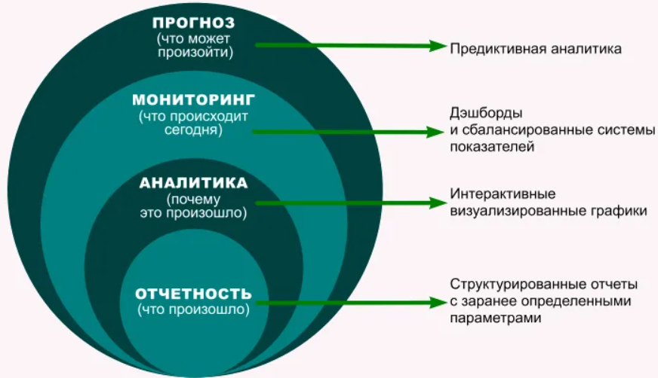
1. Анализ больших данных как ресурс развития цифрового управления
___________________________________________________________________________________________________________________________________________________________________________________________________________________________________________________________________________________________________________________________________________________________________________________________________________________________________________________________________________________________________________________________________________________________________________________________________________________________________________________________________________________________________________________________________________________________________________________________________________________________________________________________________________________________________________________________________________________________________________________________________________________-__________________________________________________________________________________________________________________________________________________________________________________________________________________________________________________________________________________________________________________________________________________________________________________________________________________________________________________________________________________________________________________________________________________________________________________________________________________________________________________________________________________________________________________________________________________________________________________________________________________________________________________________________________________________________________________________________________________________________________________________________________________
1.7. Прогнозное управление
Триединство стратегических приоритетов управления:
Перевод из состояния «организационного запаздывания» в «опережающее развитие», смена ретроспективной его направленности – проспективную.
Переход с системо-, социоцентричной к персоноцентричной (клиентоориентированной) модели.
Цифровая трансформация – от цифрового к «умному» цифровому управлению.
Прогнозное (предиктивное) управление:
основано на анализе метеоданных и прогнозировании характера их изменения
является интеллектуальным инструментом управления инженерными системами
объекта (дома, здания, города, региона, отрасли, государства)
вносит свой вклад в улучшение комфортных условий
позволяет повысить энергоэффективность и долю использования возобновляемых источников энергии в энергетическом балансе объекта.
осуществляется в условиях с большой долей неопределенности или случайности
объект – совокупность организационно-производственной системы и внешней среды
ориентировано на развитие внешней среды организационно-производственной системы
рассматривает предприятие или его элемент как некую целостность
носит системный характер
позволяет определить возможные состояния внешней среды,
перечень и вероятности достижения возможных целей
имеет большой период упреждения и высокий уровень неопределенности
использует межотраслевые расчетные или экспертные нормы математических и логических методов анализа
носит информационный, консультативный характер
исполнение прогнозного управленческого решения необязательно.

Slide 11
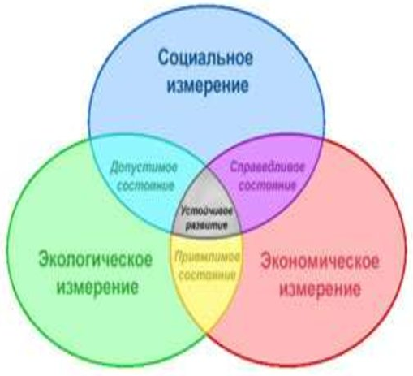
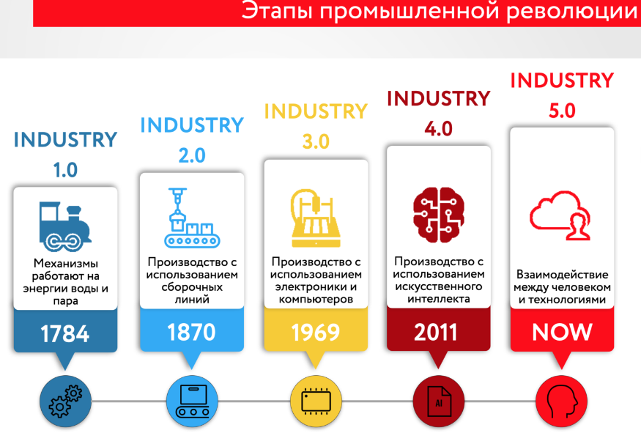
1. Анализ больших данных как ресурс развития цифрового управления
___________________________________________________________________________________________________________________________________________________________________________________________________________________________________________________________________________________________________________________________________________________________________________________________________________________________________________________________________________________________________________________________________________________________________________________________________________________________________________________________________________________________________________________________________________________________________________________________________________________________________________________________________________________________________________________________________________________________________________________________________________________-__________________________________________________________________________________________________________________________________________________________________________________________________________________________________________________________________________________________________________________________________________________________________________________________________________________________________________________________________________________________________________________________________________________________________________________________________________________________________________________________________________________________________________________________________________________________________________________________________________________________________________________________________________________________________________________________________________________________________________________________________________________
Выводы по учебному вопросу № 1.
1. В рамках триединой концепции устойчивого эколого-социально-экономического развития определены национальные цели и реализуются национальные проекты России по 3 (трем) направлениям
– человеческий капитал, комфортная среда для жизни, экономический рост.
2. Поисковое и нормативное прогнозирование позволяют разрабатывать стратегические управленческие решения в зависимости от альтернативных сценариев развития практики.
3. Генезис человеческого общества, переход от «Общества 4.0» к «Обществу 5.0» раскрывает информационно-коммуникационный потенциал, ежегодно усиливающийся (на 60%) посредством использования цифровых технологий по формуле 24/7. Цифровая трансформация и цифровая эволюция – 2 (два) альтернативные пути цифрового развития национальной (региональной и отраслевой) экономики, объединяемые единой целью – цифровая зрелость.
4. Поэтапность (оцифровка процессов, электронное правительство, цифровое правительство) цифровой трансформации раскрывает новые нематериальные ресурсы оптимизации, повышения эффективности стратегического управления посредством активного использования цифровых технологий последнего поколения – интернет вещей, искусственный интеллект, предиктивная аналитика
5. Прогнозное (предиктивное) управление является целью цифровой трансформации управления из состояния «организационного запаздывания» к «опережающему развитию», а также повышает его клиентоориентированность посредством технологии искусственного интеллекта, что делает его «умным».

Slide 12
Большие данные и искусственный интеллект
в цифровых технологиях управления
___________________________________________________________________________________________________________________________________________________________________________________________________________________________________________________________________________________________________________________________________________________________________________________________________________________________________________________________________________________________________________________________________________________________________________________________________________________________________________________________________________________________________________________________________________________________________________________________________________________________________________________________________________________________________________________________________________________________________________________________________________________-__________________________________________________________________________________________________________________________________________________________________________________________________________________________________________________________________________________________________________________________________________________________________________________________________________________________________________________________________________________________________________________________________________________________________________________________________________________________________________________________________________________________________________________________________________________________________________________________________________________________________________________________________________________________________________________________________________________________________________________________________________________
Учебный вопрос № 2.
Методы и техники
анализа больших данных

Slide 13
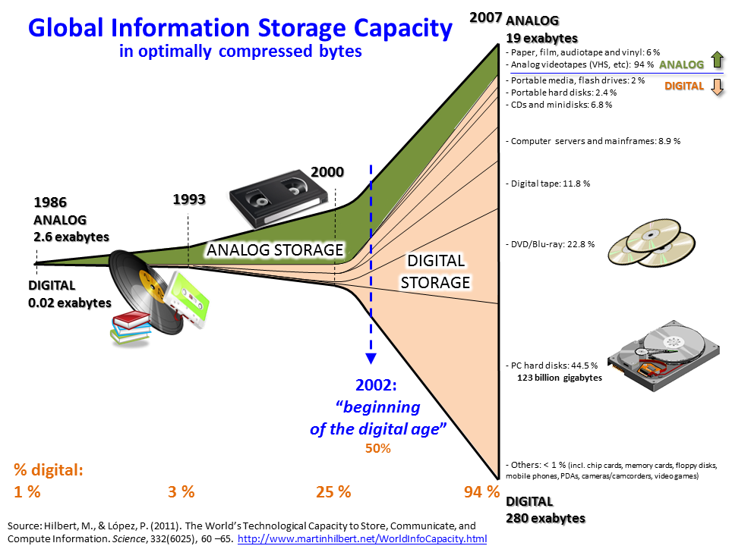
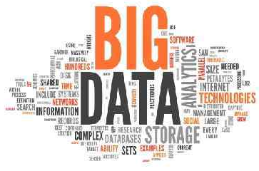
2. Методы и техники анализа больших данных в цифровом управлении
___________________________________________________________________________________________________________________________________________________________________________________________________________________________________________________________________________________________________________________________________________________________________________________________________________________________________________________________________________________________________________________________________________________________________________________________________________________________________________________________________________________________________________________________________________________________________________________________________________________________________________________________________________________________________________________________________________________________________________________________________________________-__________________________________________________________________________________________________________________________________________________________________________________________________________________________________________________________________________________________________________________________________________________________________________________________________________________________________________________________________________________________________________________________________________________________________________________________________________________________________________________________________________________________________________________________________________________________________________________________________________________________________________________________________________________________________________________________________________________________________________________________________________________
2.1. Большие данные: определение и ключевые характеристики
Большие данные (англ. big data)
– обозначение структурированных и неструктурированных данных огромных объёмов и значительного многообразия, эффективно обрабатываемых горизонтально масштабируемыми программными инструментами, появившимися в конце 2000-х годов и альтернативных традиционным системам управления базами данных и решениям класса Бизнес-аналитики (Business Intelligence).

Slide 14
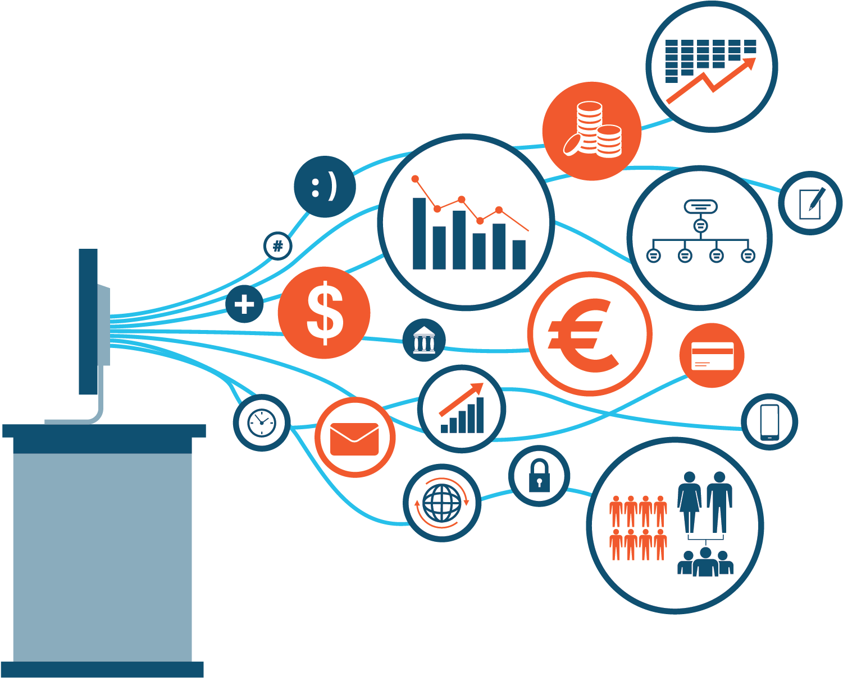
2. Методы и техники анализа больших данных в цифровом управлении
___________________________________________________________________________________________________________________________________________________________________________________________________________________________________________________________________________________________________________________________________________________________________________________________________________________________________________________________________________________________________________________________________________________________________________________________________________________________________________________________________________________________________________________________________________________________________________________________________________________________________________________________________________________________________________________________________________________________________________________________________________________-__________________________________________________________________________________________________________________________________________________________________________________________________________________________________________________________________________________________________________________________________________________________________________________________________________________________________________________________________________________________________________________________________________________________________________________________________________________________________________________________________________________________________________________________________________________________________________________________________________________________________________________________________________________________________________________________________________________________________________________________________________________
2.2. Big data: вехи развития
В сентябре 2008 г. термин Big Data предложен Клиффордом Линчем в статье «Как могут повлиять на будущее науки, технологии, открывающие возможности работы с большими объёмами данных?»
Термин «Большие данные» предложен по аналогии с – «Большая нефть», «Большая руда» и т. д.
К 2011 г понятие Big Data стало набирать популярность, в основном, в крупных корпорациях таких как Microsoft, IBM, Oracle, EMC, HP и др.
До 2011 г. анализом Big Data занимались только в рамках научных и статистических исследований.
В 2011 году исследовательская компания Gartner отмечает большие данные как тренд №2 в информационно-технологической инфраструктуре после виртуализации (тренд №1).
В 2012 г. размер больших данных определялся от нескольких десятков терабайт до петабайт (250).
Большие данные характеризуются гигантским объёмом, значительной скоростью поступления данных, многообразием самих данных.
Требуются новейшие способы обработки, которая в дальнейшем может привести к улучшению методов принятия решений, оптимизации процессов и поиска закономерностей.
С 2013-2014 гг. на Big Data обратили внимание ведущие мировые университеты, где обучают прикладным инженерным и ИТ-специальностям.
Количество данных на планете удваивалось (х2) каждые 2 (два) года вплоть до 2020 года.
За период между 2013 и 2020 годом количество информации увеличилось 10-ти десятикратно – с 4,4 трлн гигабайт до 44 трлн.
2020-2022 гг. – ежегодное увеличение на 60%.

Slide 15
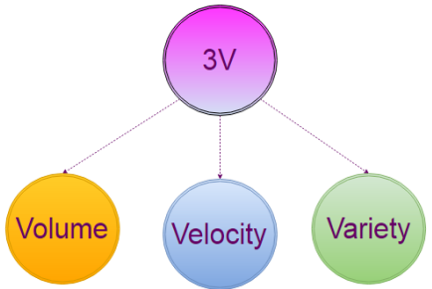
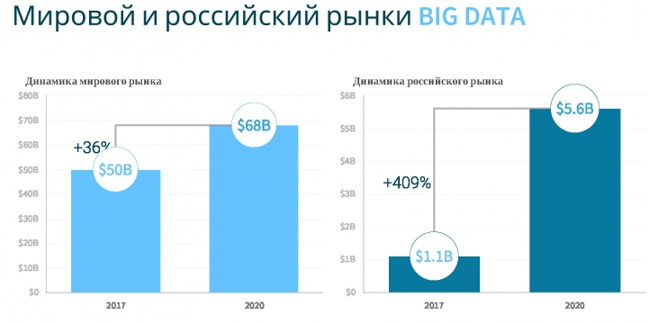
2. Методы и техники анализа больших данных в цифровом управлении
___________________________________________________________________________________________________________________________________________________________________________________________________________________________________________________________________________________________________________________________________________________________________________________________________________________________________________________________________________________________________________________________________________________________________________________________________________________________________________________________________________________________________________________________________________________________________________________________________________________________________________________________________________________________________________________________________________________________________________________________________________________-__________________________________________________________________________________________________________________________________________________________________________________________________________________________________________________________________________________________________________________________________________________________________________________________________________________________________________________________________________________________________________________________________________________________________________________________________________________________________________________________________________________________________________________________________________________________________________________________________________________________________________________________________________________________________________________________________________________________________________________________________________________
2.1. Большие данные: определение и ключевые характеристики
VVV big data: «3 (три) V» – ключевые характеристики:
Какие есть характеристики Big Data?
Компания Meta Group предложила 3 (три) характеристики big data:
Volume – объем данных: от 150 Гб в сутки.
Velocity – скорость накопления и обработки массивов данных. Большие данные обновляются регулярно, поэтому необходимы интеллектуальные технологии для их обработки в режиме онлайн.
Variety – разнообразие типов данных – структурированные, неструктурированные или структурированные частично.
К 3 (трем) VVV big data добавляют еще 3 (три) признака:
Veracity – достоверность как самого набора данных, так и результатов его анализа.
Variability – изменчивость. У потоков данных бывают свои пики и спады под влиянием сезонов или социальных явлений. Чем нестабильнее и изменчивее поток данных, тем сложнее его анализировать.
Value – ценность или значимость, должны быть полезны
в усовершенствовании бизнес-процессов, составлении
отчетности или оптимизации расходов компаний.
Как и любая информация, большие данные могут быть:
простыми (посты в соцсетях) для восприятия и анализа
сложными (банковские транзакции)

Slide 16
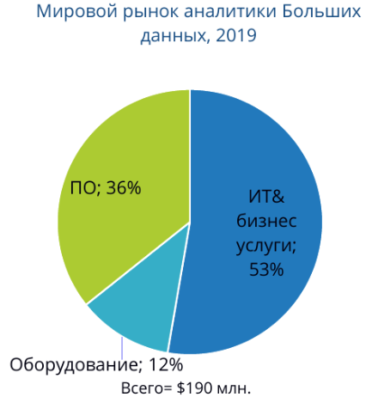
2. Методы и техники анализа больших данных в цифровом управлении
___________________________________________________________________________________________________________________________________________________________________________________________________________________________________________________________________________________________________________________________________________________________________________________________________________________________________________________________________________________________________________________________________________________________________________________________________________________________________________________________________________________________________________________________________________________________________________________________________________________________________________________________________________________________________________________________________________________________________________________________________________________-__________________________________________________________________________________________________________________________________________________________________________________________________________________________________________________________________________________________________________________________________________________________________________________________________________________________________________________________________________________________________________________________________________________________________________________________________________________________________________________________________________________________________________________________________________________________________________________________________________________________________________________________________________________________________________________________________________________________________________________________________________________
2.3.0. ТОП-10 методов и техник анализа big data
ТОП-10 методов и техник анализа,
применимых к большим данным – для аналитики big data:
Краудсорсинг – ручной анализ силами большого количества людей.
Смешение и интеграция данных – приведение данных из разных источников к одному виду, уточнение и дополнение данных: цифровая обработка сигналов и обработка естественного языка.
Машинное обучение – использование моделей, построенных на базе статистического анализа или машинного обучения для получения комплексных прогнозов на основе базовых моделей.
Искусственные нейронные сети – создание программ, которые умеют анализировать и принимать решения, выстраивая логические связи: сетевой анализ, оптимизация, в т.ч. генетические алгоритмы.
Прогнозная (предиктивная) аналитика – предсказание будущего на основе собранных данных.
Имитационное моделирование – построение моделей на основе больших данных, которые помогают провести эксперимент в компьютерной реальности, без влияния на реальное положение вещей.
Пространственный анализ (англ. Spatial analysis) – класс методов, использующих топологическую, геометрическую и географическую информацию в данных.
Статистический анализ – подсчет данных по формулам и выявление в них тенденций, сходств и закономерностей.
Data Mining – технология добычи новой значимой информации из большого объема данных: классификация, кластерный анализ, регрессионный анализ;
Визуализация – представление больших данных и результатов их анализа в виде удобных графиков, схем, рисунков, диаграмм понятных человеку, с использованием интерактивных возможностей и анимации для получения результатов и использования как исходные данные для дальнейшего анализа

Slide 17
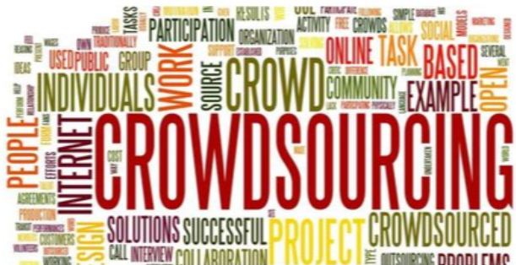
2. Методы и техники анализа больших данных в цифровом управлении
___________________________________________________________________________________________________________________________________________________________________________________________________________________________________________________________________________________________________________________________________________________________________________________________________________________________________________________________________________________________________________________________________________________________________________________________________________________________________________________________________________________________________________________________________________________________________________________________________________________________________________________________________________________________________________________________________________________________________________________________________________________-__________________________________________________________________________________________________________________________________________________________________________________________________________________________________________________________________________________________________________________________________________________________________________________________________________________________________________________________________________________________________________________________________________________________________________________________________________________________________________________________________________________________________________________________________________________________________________________________________________________________________________________________________________________________________________________________________________________________________________________________________________________
2.3.1. Краудсорсинг.
Краудсорсинг
– передача некоторых производственных функций неопределённому кругу лиц,
решение общественно значимых задач силами добровольцев,
координирующих свою деятельность с помощью информационных технологий.
Сила краудсорсинга:
Масштабируемость – доступ к результатам труда практически
не ограниченной аудитории позволяет быстро создавать глобальный продукт.
Возможность разделить свои бизнес-риски с исполнителями задачи, т.к. в большинстве случаев исполнитель если и получает оплату за свой труд, то уже из прибыли, которую он принес бизнесу.
Бонусный эффект аутсорсинга – возможность извлечь дополнительную прибыль за счет регионального перепада уровня жизни, т.е. использование дешевой удаленной рабочей силы.
Виды краудсорсинга:
Выполнение работы одного специалиста большой группой людей. Передача работы от одного человека группе людей в этом случае осуществляется в виде открытого призыва.
Применение принципов открытого кода в областях, не связанных с программированием.
Способ решения задач, выполнения заданий и так далее, посредством обращения за помощью к большому числу людей или организаций, чаще всего с использованием Интернета.
Бизнес-модель, основанная на передаче определенных заданий большой группе потребителей как третьей стороне. Использование Интернета позволяет организовать взаимодействие и координацию потребителей, а также рассмотреть задачи, которые в эпоху отсутствия Интернета было даже трудно представить
Способ получить искомые сервисы, идеи и любые другие содержательные материалы, обращаясь к большой группе людей, чаще всего из онлайн сообществ.
Аутсорсинг части рабочих заданий группе людей, действующих независимо друг от друга, и готовых предоставить свои услуги в обмен на опыт, признание или небольшую плату.

Slide 18
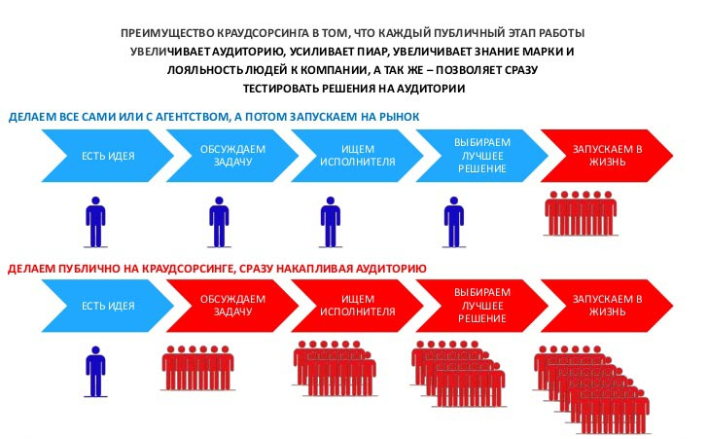
2. Методы и техники анализа больших данных в цифровом управлении
___________________________________________________________________________________________________________________________________________________________________________________________________________________________________________________________________________________________________________________________________________________________________________________________________________________________________________________________________________________________________________________________________________________________________________________________________________________________________________________________________________________________________________________________________________________________________________________________________________________________________________________________________________________________________________________________________________________________________________________________________________________-__________________________________________________________________________________________________________________________________________________________________________________________________________________________________________________________________________________________________________________________________________________________________________________________________________________________________________________________________________________________________________________________________________________________________________________________________________________________________________________________________________________________________________________________________________________________________________________________________________________________________________________________________________________________________________________________________________________________________________________________________________________
2.3.1. Краудсорсинг.
Краудсорсинг
Кому нужен
предприятиям испытывающим потребность в креативе
компаниям пользующихся приложениями, разработанными обычными пользователями
Что это
обычно анализом Big Data занимаются компьютеры, но иногда его поручают и людям
краудсорсинг — привлечение к решению какой-либо проблемы большой группы людей
Как работает
Есть большой объем сырых данных, записанных с ошибками и сокращениями и различными способами.
Находится группа людей, готовых за деньги вручную просматривать сведения и приводить к одной форме.
Зачем и где применяют
Если задача разовая, то для ее решения нет смысла разрабатывать систему искусственного интеллекта.
Если анализировать большие данные нужно регулярно, то система, основанная на Data Mining или машинном обучении обойдется дешевле краудсорсинга. Машины лучше справятся со сложным анализом, основанном на математических методах, например, со статистикой или имитационным моделированием.

Slide 19
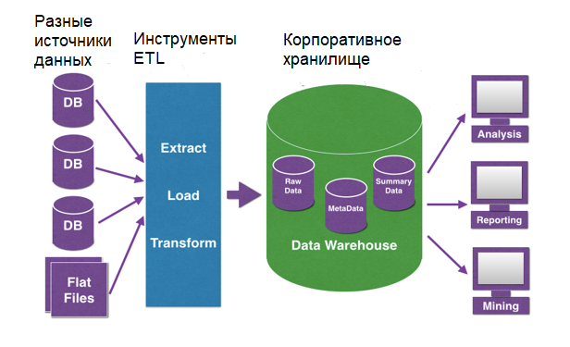
2. Методы и техники анализа больших данных в цифровом управлении
___________________________________________________________________________________________________________________________________________________________________________________________________________________________________________________________________________________________________________________________________________________________________________________________________________________________________________________________________________________________________________________________________________________________________________________________________________________________________________________________________________________________________________________________________________________________________________________________________________________________________________________________________________________________________________________________________________________________________________________________________________________-__________________________________________________________________________________________________________________________________________________________________________________________________________________________________________________________________________________________________________________________________________________________________________________________________________________________________________________________________________________________________________________________________________________________________________________________________________________________________________________________________________________________________________________________________________________________________________________________________________________________________________________________________________________________________________________________________________________________________________________________________________________
2.3.2. Смешение и интеграция данных
Смешение и интеграция данных
– процесс приведения разнородной информации к единому виду.
Что это
Работа с big data связана со сбором разнородных данных из разных источников.
Разные источники выдают данные в разных форматах и с разными параметрами.
Чтобы работать с этими данными, их нужно собрать воедино.
Как это работает
Методы интеграции данных:
Приводят данные к единому формату: распознают текст с фотографий, конвертируют документы, переводят текст в цифры.
Дополняют данные. Если есть два источника данных об одном объекте, информацию от первого источника дополняют данными от второго, чтобы получить более полную картину.
Отсеивают избыточные данные: если какой-то источник собирает лишнюю информацию, недоступную для анализа, ее удаляют.
Зачем и где применяют
Если есть несколько разных источников данных, и нужно анализировать эти данные в комплексе.
Традиционные методы интеграции данных в основном основаны
на процессе ETL – извлечение, преобразование и загрузка.
Данные извлекают из источников, очищают и обрабатывают, помещают
в корпоративное хранилище данных, а потом забирают для анализа.
Специальные инструменты экосистемы больших данных от Hadoop до баз данных NoSQL*
также имеют собственный подход для извлечения, преобразования и загрузки данных.
* Решение проблемы масштабируемости и доступности за счёт полного или частичного отказа от требований атомарности и согласованности данных

Slide 20
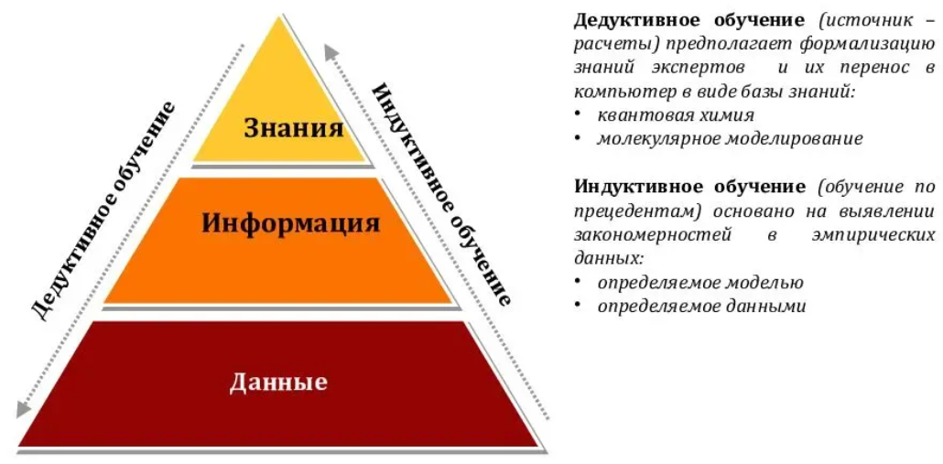
2. Методы и техники анализа больших данных в цифровом управлении
___________________________________________________________________________________________________________________________________________________________________________________________________________________________________________________________________________________________________________________________________________________________________________________________________________________________________________________________________________________________________________________________________________________________________________________________________________________________________________________________________________________________________________________________________________________________________________________________________________________________________________________________________________________________________________________________________________________________________________________________________________________-__________________________________________________________________________________________________________________________________________________________________________________________________________________________________________________________________________________________________________________________________________________________________________________________________________________________________________________________________________________________________________________________________________________________________________________________________________________________________________________________________________________________________________________________________________________________________________________________________________________________________________________________________________________________________________________________________________________________________________________________________________________
2.3.3. Машинное обучение
Машинное обучение (обучение по прецедентам)
– класс методов ИИ, характерной чертой которых является
не прямое решение задачи, а обучение
за счёт применения решений множества сходных задач.
Для построения методов
используются средства:
математической статистики
численных методов
математического анализа
методов оптимизации
теории вероятностей
теории графов
различные техники работы
с данными в цифровой форме.
Различают 2 (два) типа обучения:
Обучение по прецедентам (индуктивное обучение), основано на выявлении эмпирических закономерностей в данных. Его методы разрабатывались как альтернатива классическим статистическим подходам, поэтому тесно связаны с извлечением информации интеллектуальным анализом данных (data mining).
Дедуктивное обучение предполагает формализацию знаний экспертов и их перенос в компьютер в виде базы знаний. Его принято относить к области экспертных систем.

Slide 21
2. Методы и техники анализа больших данных в цифровом управлении
___________________________________________________________________________________________________________________________________________________________________________________________________________________________________________________________________________________________________________________________________________________________________________________________________________________________________________________________________________________________________________________________________________________________________________________________________________________________________________________________________________________________________________________________________________________________________________________________________________________________________________________________________________________________________________________________________________________________________________________________________________________-__________________________________________________________________________________________________________________________________________________________________________________________________________________________________________________________________________________________________________________________________________________________________________________________________________________________________________________________________________________________________________________________________________________________________________________________________________________________________________________________________________________________________________________________________________________________________________________________________________________________________________________________________________________________________________________________________________________________________________________________________________________
2.3.3. Машинное обучение
Методы машинного обучения (в зависимости от способа обучения):
Обучение с учителем – для каждого прецедента задаётся пара «ситуация, требуемое решение»: искусственная нейронная сеть (глубокое обучение); метод коррекции ошибки; метод обратного распространения ошибки; метод опорных векторов.
Обучение без учителя – для каждого прецедента задаётся «ситуация», требуется сгруппировать объекты в кластеры, используя данные о попарном сходстве объектов, и/или понизить размерность данных: Альфа-система подкрепления; Гамма-система подкрепления; метод ближайших соседей
Обучение с подкреплением – для каждого прецедента имеется пара «ситуация, принятое решение»: генетический алгоритм.
Активное обучение – отличается тем, что обучаемый алгоритм имеет возможность самостоятельно назначать следующую исследуемую ситуацию, на которой станет известен верный ответ
Обучение с частичным привлечением учителя – для части прецедентов
задается пара «ситуация, требуемое решение», а для части – только «ситуация»
Трансдуктивное обучение – обучение с частичным привлечением учителя, когда
прогноз предполагается делать только для прецедентов из тестовой выборки
Многозадачное обучение – одновременное обучение группе взаимосвязанных задач,
для каждой из которых задаются свои пары «ситуация, требуемое решение»
Многовариантное обучение – обучение, когда прецеденты могут быть объединены в группы, в каждой из которых для всех прецедентов имеется «ситуация», но только для одного из них (причем, неизвестно какого) имеется пара «ситуация, требуемое решение»
Бустинг (улучшение) – процедура последовательного построения композиции алгоритмов машинного обучения, когда каждый следующий алгоритм стремится компенсировать недостатки композиции всех предыдущих алгоритмов.
Байесовская сеть – графовая модель с множеством переменных и их вероятностных зависимостей

Slide 22
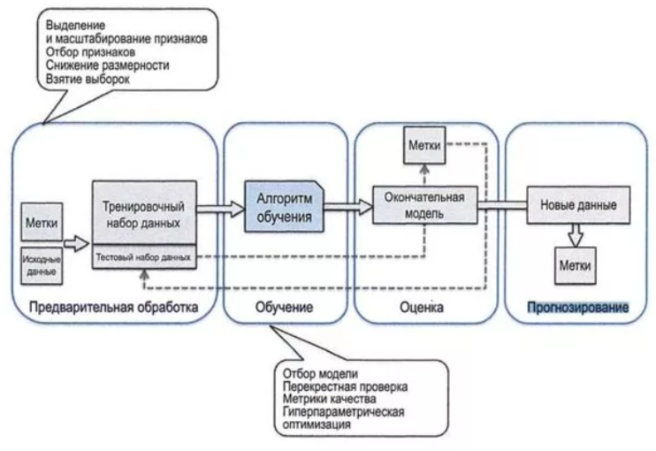
2. Методы и техники анализа больших данных в цифровом управлении
___________________________________________________________________________________________________________________________________________________________________________________________________________________________________________________________________________________________________________________________________________________________________________________________________________________________________________________________________________________________________________________________________________________________________________________________________________________________________________________________________________________________________________________________________________________________________________________________________________________________________________________________________________________________________________________________________________________________________________________________________________________-__________________________________________________________________________________________________________________________________________________________________________________________________________________________________________________________________________________________________________________________________________________________________________________________________________________________________________________________________________________________________________________________________________________________________________________________________________________________________________________________________________________________________________________________________________________________________________________________________________________________________________________________________________________________________________________________________________________________________________________________________________________
2.3.3. Машинное обучение
Этапы машинного обучения

Slide 23
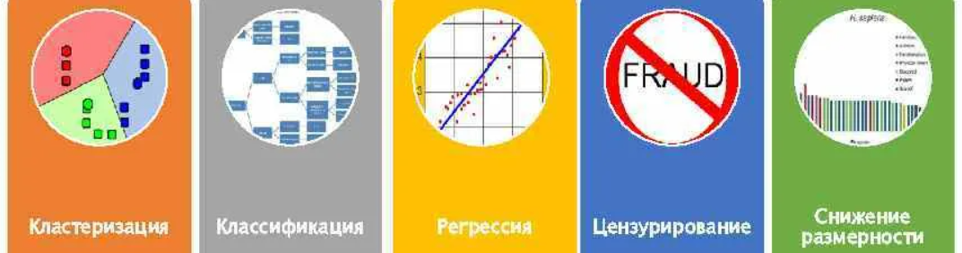
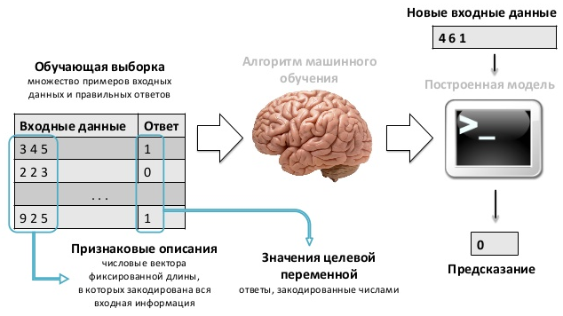
2. Методы и техники анализа больших данных в цифровом управлении
___________________________________________________________________________________________________________________________________________________________________________________________________________________________________________________________________________________________________________________________________________________________________________________________________________________________________________________________________________________________________________________________________________________________________________________________________________________________________________________________________________________________________________________________________________________________________________________________________________________________________________________________________________________________________________________________________________________________________________________________________________________-__________________________________________________________________________________________________________________________________________________________________________________________________________________________________________________________________________________________________________________________________________________________________________________________________________________________________________________________________________________________________________________________________________________________________________________________________________________________________________________________________________________________________________________________________________________________________________________________________________________________________________________________________________________________________________________________________________________________________________________________________________________
2.3.3. Машинное обучение
Типы входных данных при обучении:
Признаковое описание объектов или матрица объекты-признаки – распространённый случай. Каждый объект описывается набором признаков.
Матрица расстояний между объектами. Каждый объект описывается расстояниями до всех остальных объектов обучающей выборки, чаще всего отношениями попарного сходства.
Временной ряд или сигнал. Последовательность измерений во времени, может представляться числом, вектором, т.е. признаковым описанием в данный момент времени.
Обычный текст с помощью обработки естественного языка.
Изображение или видеоряд.
Задачи (классы задач),
решаемые с помощью машинного обучения:
Классификация, как правило, выполняется с помощью обучения с учителем на этапе собственно обучения.
Кластеризация, как правило, выполняется с помощью обучения без учителя
Регрессия, как правило, выполняется с помощью обучения с учителем на этапе тестирования, является частным случаем задач прогнозирования.
Понижение размерности данных и их визуализация выполняется с помощью обучения без учителя
Восстановление плотности распределения вероятности по набору данных
Одноклассовая классификация и выявление новизны
Построение ранговых зависимостей
Обнаружение аномалий

Slide 24
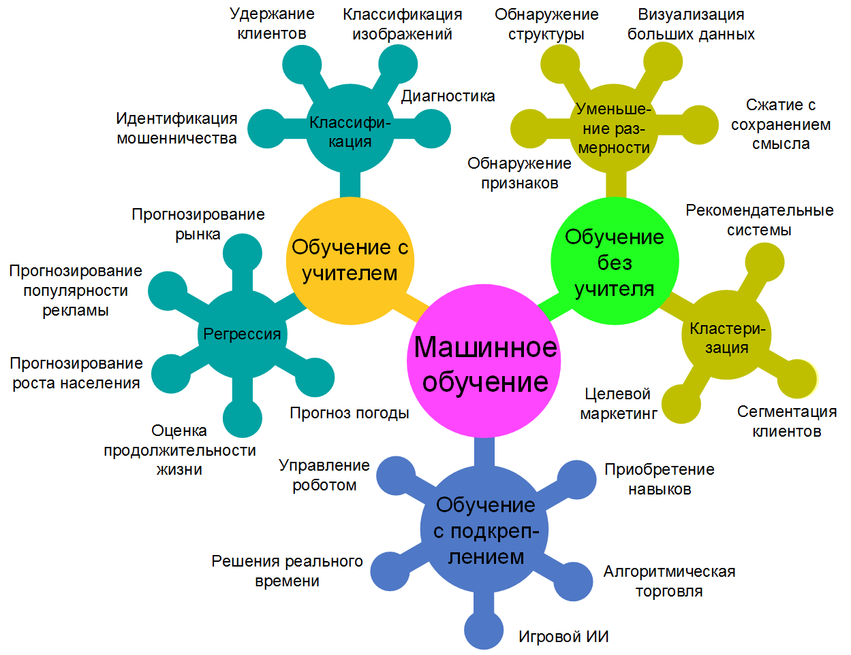
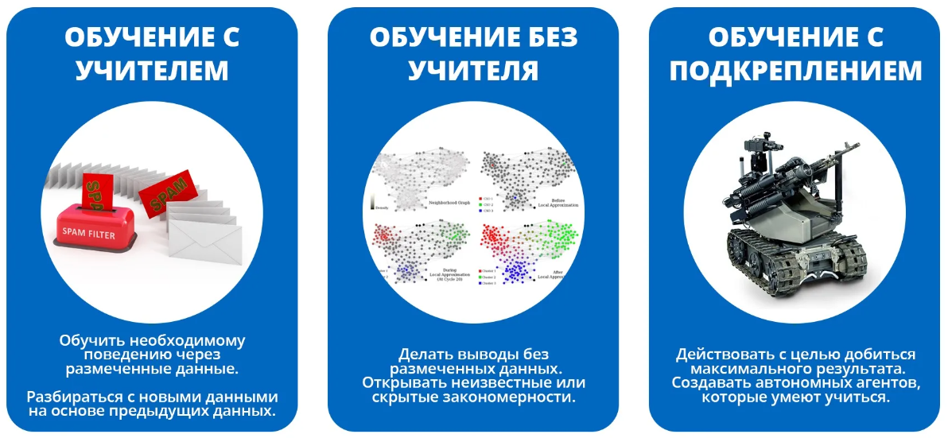
2. Методы и техники анализа больших данных в цифровом управлении
___________________________________________________________________________________________________________________________________________________________________________________________________________________________________________________________________________________________________________________________________________________________________________________________________________________________________________________________________________________________________________________________________________________________________________________________________________________________________________________________________________________________________________________________________________________________________________________________________________________________________________________________________________________________________________________________________________________________________________________________________________________-__________________________________________________________________________________________________________________________________________________________________________________________________________________________________________________________________________________________________________________________________________________________________________________________________________________________________________________________________________________________________________________________________________________________________________________________________________________________________________________________________________________________________________________________________________________________________________________________________________________________________________________________________________________________________________________________________________________________________________________________________________________
2.3.3. Машинное обучение
Типы функционалов качества:
При обучении с учителем
– функционал качества определяется как средняя ошибка ответов.
Предполагается, что искомый алгоритм должен его минимизировать.
Для предотвращения переобучения в минимизируемый функционал качества часто в явном или неявном виде добавляют регуляризатор.
При обучении без учителя
– функционалы качества могут определяться по-разному,
например, как отношение средних межкластерных и внутрикластерных расстояний.
При обучении с подкреплением – функционалы качества определяются физической средой, показывающей качество приспособления агента.

Slide 25
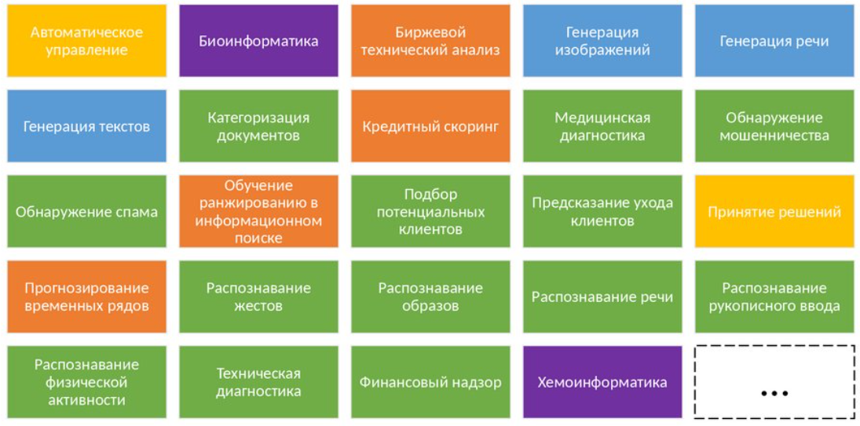
2. Методы и техники анализа больших данных в цифровом управлении
___________________________________________________________________________________________________________________________________________________________________________________________________________________________________________________________________________________________________________________________________________________________________________________________________________________________________________________________________________________________________________________________________________________________________________________________________________________________________________________________________________________________________________________________________________________________________________________________________________________________________________________________________________________________________________________________________________________________________________________________________________________-__________________________________________________________________________________________________________________________________________________________________________________________________________________________________________________________________________________________________________________________________________________________________________________________________________________________________________________________________________________________________________________________________________________________________________________________________________________________________________________________________________________________________________________________________________________________________________________________________________________________________________________________________________________________________________________________________________________________________________________________________________________
2.3.3. Машинное обучение
Машинное обучение
имеет широкий спектр приложений:
Распознавание речи
Распознавание жестов
Распознавание рукописного ввода
Распознавание образов
Техническая диагностика
Медицинская диагностика
Прогнозирование временных рядов
Биоинформатика
Обнаружение мошенничества
Обнаружение спама
Категоризация документов
Биржевой технический анализ
Финансовый надзор
Кредитный скоринг
Прогнозирование ухода клиентов
Хемоинформатика
Обучение ранжированию
в информационном поиске
Практические сферы применения
Целью машинного обучения
– частичная или полная автоматизация
решения сложных профессиональных задач
в самых разных областях человеческой деятельности.

Slide 26
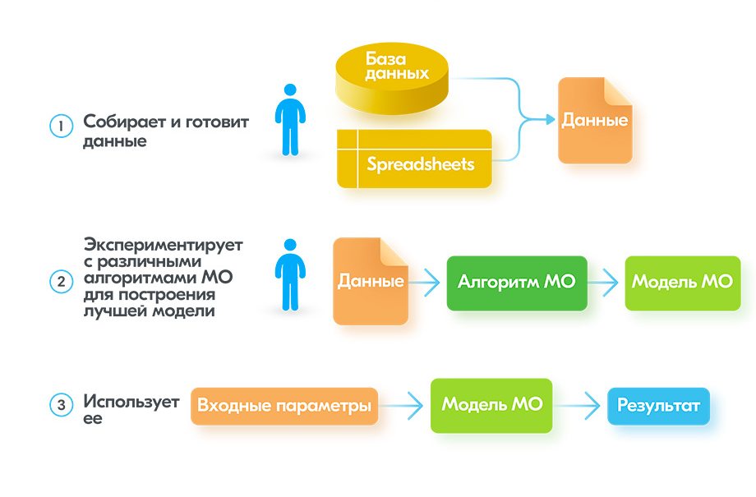
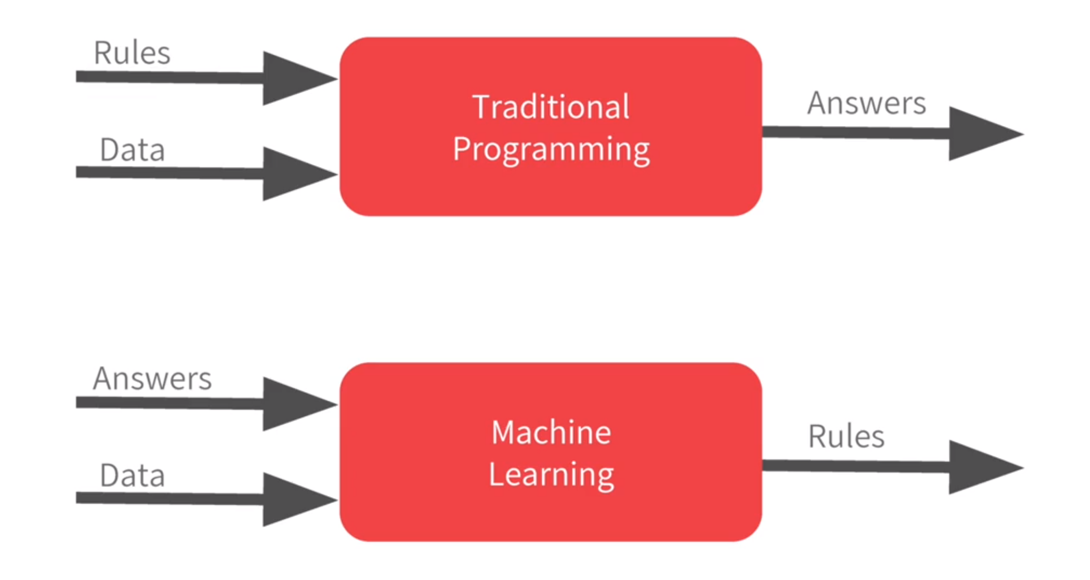
2. Методы и техники анализа больших данных в цифровом управлении
___________________________________________________________________________________________________________________________________________________________________________________________________________________________________________________________________________________________________________________________________________________________________________________________________________________________________________________________________________________________________________________________________________________________________________________________________________________________________________________________________________________________________________________________________________________________________________________________________________________________________________________________________________________________________________________________________________________________________________________________________________________-__________________________________________________________________________________________________________________________________________________________________________________________________________________________________________________________________________________________________________________________________________________________________________________________________________________________________________________________________________________________________________________________________________________________________________________________________________________________________________________________________________________________________________________________________________________________________________________________________________________________________________________________________________________________________________________________________________________________________________________________________________________
2.3.3. Машинное обучение
Алгоритм работы с методом машинного обучения
Для решения задачи методами машинного обучения дата-инженер не разрабатывает алгоритм самостоятельно, ему необходимо собрать массив исторических данных, который будет использован для полуавтоматического построения модели.
Собрав достаточный набор данных, дата-инженер загружает его в различные алгоритмы машинного обучения. Результатом является модель, которая может прогнозировать новый результат, получая на вход новые данные.
Дата-инженер может использовать различные «регуляторы», чтобы «подкрутить» алгоритм обучения и получить различные модели.
Модель получает входные данные и производит результат.
Отличие между традиционным программированием и машинным обучением:
В машинном обучении не нужно строить модель самостоятельно, т.к. эту задачу выполняют алгоритмы машинного обучения с небольшими правками, которые дата-инженер вносит в настройки алгоритма.
В машинном обучении количество входных параметров относительно безгранично,
т.е. такое которое модель способна обработать.
Для корректного прогноза погоды в той или иной локации понадобится
ввести тысячи параметров, которые повлияют на результат.
Человек априори не может построить алгоритм,
который будет использовать все из них разумным образом.
Для машинного обучения таких ограничений не существует.
Покуда хватает мощности процессора и памяти,
можно использовать столько входных параметров, сколько нужно.

Slide 27
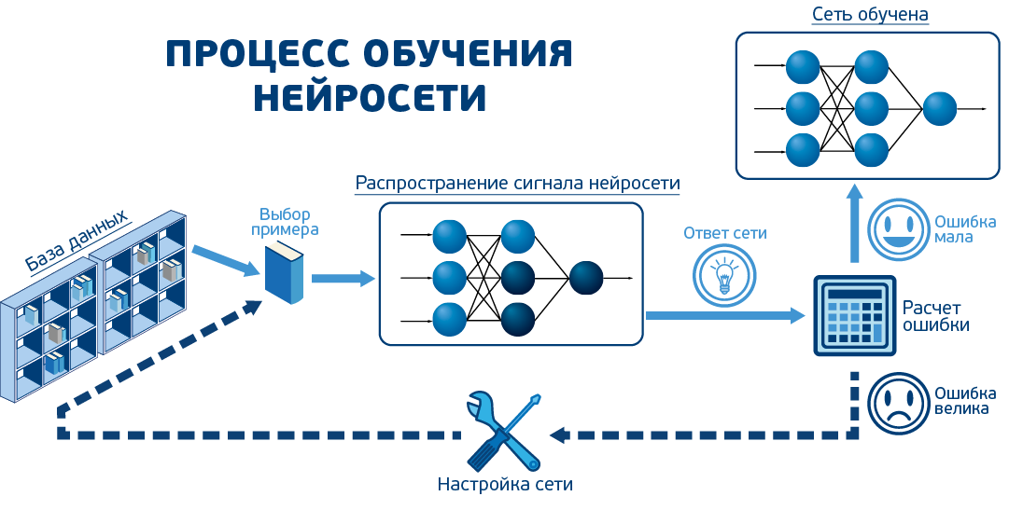
2. Методы и техники анализа больших данных в цифровом управлении
___________________________________________________________________________________________________________________________________________________________________________________________________________________________________________________________________________________________________________________________________________________________________________________________________________________________________________________________________________________________________________________________________________________________________________________________________________________________________________________________________________________________________________________________________________________________________________________________________________________________________________________________________________________________________________________________________________________________________________________________________________________-__________________________________________________________________________________________________________________________________________________________________________________________________________________________________________________________________________________________________________________________________________________________________________________________________________________________________________________________________________________________________________________________________________________________________________________________________________________________________________________________________________________________________________________________________________________________________________________________________________________________________________________________________________________________________________________________________________________________________________________________________________________
2.3.4. Искусственные нейронные сети
Нейронная сеть (искусственная нейронная сеть)
– математическая модель, её программное или аппаратное воплощение,
построенная по принципу организации и функционирования
биологических нейронных сетей – сетей нервных клеток живого организма.
После разработки алгоритмов обучения получаемые модели
стали использовать в практических целях:
в задачах прогнозирования
для распознавания образов
в задачах управления и др.
– система соединённых и взаимодействующих между собой
простых процессоров (искусственных нейронов).
Каждый процессор подобной сети имеет дело только
с сигналами, которые он периодически получает,
и сигналами, которые он периодически посылает другим процессорам.
Будучи соединёнными в достаточно большую сеть с управляемым взаимодействием,
такие по отдельности простые процессоры
вместе способны выполнять довольно сложные задачи.
С точки зрения машинного обучения, нейронная сеть представляет собой
частный случай методов распознавания образов, дискриминантного анализа.
Нейронные сети не программируются, они обучаются.

Slide 28
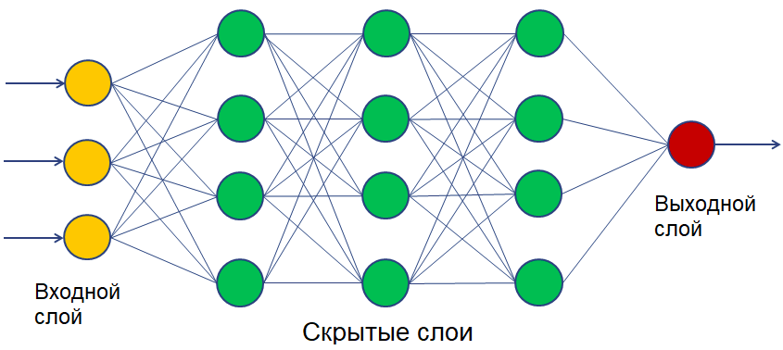
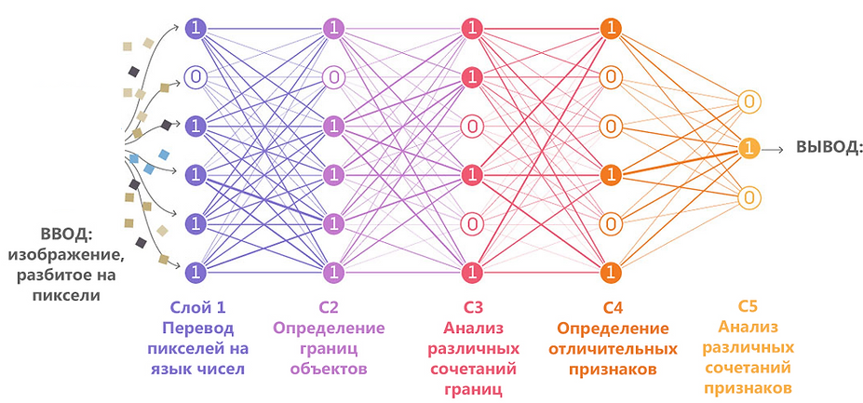
2. Методы и техники анализа больших данных в цифровом управлении
___________________________________________________________________________________________________________________________________________________________________________________________________________________________________________________________________________________________________________________________________________________________________________________________________________________________________________________________________________________________________________________________________________________________________________________________________________________________________________________________________________________________________________________________________________________________________________________________________________________________________________________________________________________________________________________________________________________________________________________________________________________-__________________________________________________________________________________________________________________________________________________________________________________________________________________________________________________________________________________________________________________________________________________________________________________________________________________________________________________________________________________________________________________________________________________________________________________________________________________________________________________________________________________________________________________________________________________________________________________________________________________________________________________________________________________________________________________________________________________________________________________________________________________
2.3.4. Искусственные нейронные сети
Нейронная сеть (искусственная нейронная сеть)
Что это
Обычные компьютеры хорошо считают,
но плохо справляются с некоторыми задачами,
которые легко даются человеку.
Чтобы машина могла мыслить как человек,
требуется построить в ней структуру,
похожую на человеческий мозг.
Такими структурами и являются нейронные сети.
Они состоят из множества искусственных нейронов,
которые при обучении образуют связи
и потом могут анализировать информацию.
Как это работает.
Нейронные сети работают по единому алгоритму
– получают на входе данные,
«прогоняют» их через сеть своих нейронов
и на выходе выдают результат,
т.е. относят входные данные
к определенной группе.
Чтобы нейросеть работала, ее нужно сначала обучить
– этот процесс называется машинным обучением.
Схема простой нейросети

Slide 29
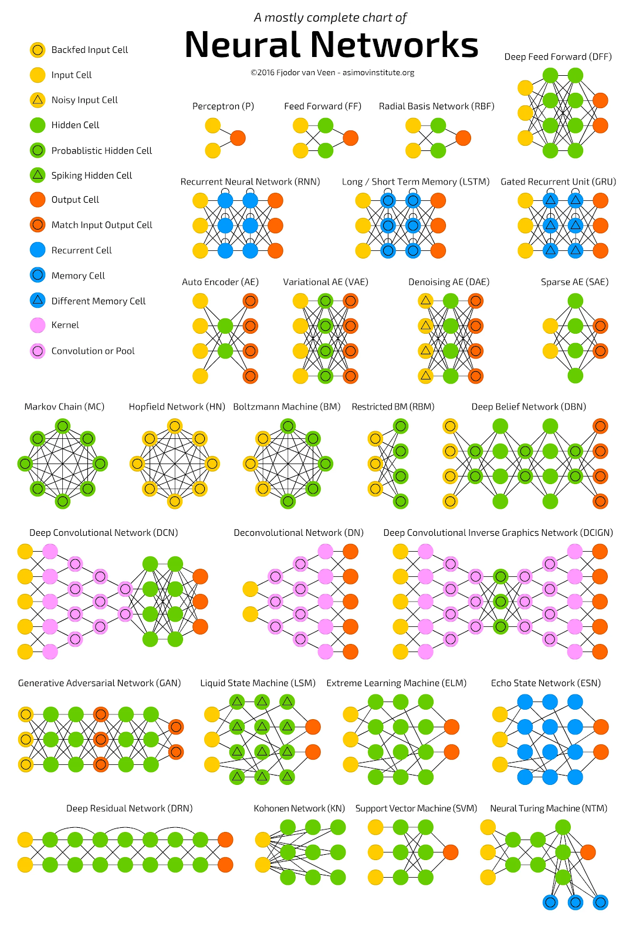
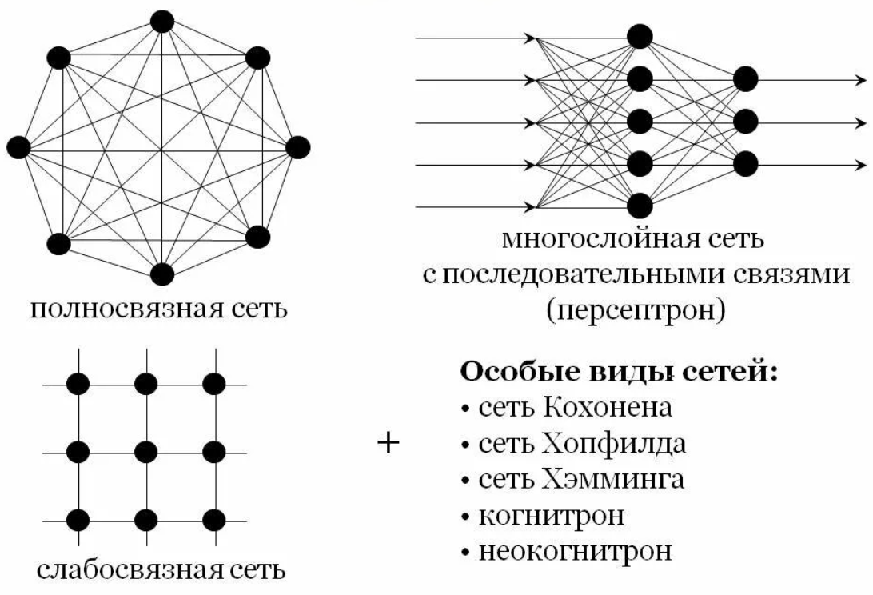
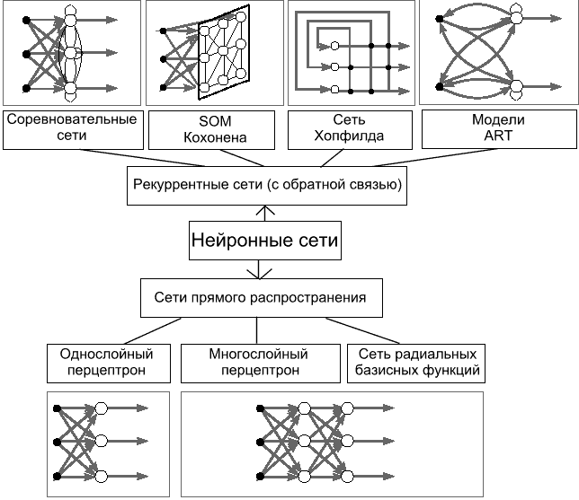
2. Методы и техники анализа больших данных в цифровом управлении
___________________________________________________________________________________________________________________________________________________________________________________________________________________________________________________________________________________________________________________________________________________________________________________________________________________________________________________________________________________________________________________________________________________________________________________________________________________________________________________________________________________________________________________________________________________________________________________________________________________________________________________________________________________________________________________________________________________________________________________________________________________-__________________________________________________________________________________________________________________________________________________________________________________________________________________________________________________________________________________________________________________________________________________________________________________________________________________________________________________________________________________________________________________________________________________________________________________________________________________________________________________________________________________________________________________________________________________________________________________________________________________________________________________________________________________________________________________________________________________________________________________________________________________
2.3.4. Искусственные нейронные сети
Виды нейронных сетей
Классификация по типу входной информации
Аналоговые нейронные сети (используют информацию в форме действительных чисел)
Двоичные нейронные сети (оперируют с информацией, представленной в двоичном виде)
Образные нейронные сети (оперируют с информацией, представленной в виде образов: знаков, иероглифов, символов)
Классификация по характеру обучения
Обучение с учителем – выходное пространство решений нейронной сети известно
Обучение без учителя – нейронная сеть формирует выходное пространство решений только на основе входных воздействий. Такие сети называют самоорганизующимися;
Обучение с подкреплением
– система назначения штрафов и поощрений от среды.
Классификация по характеру настройки синапсов
Сети с фиксированными связями (весовые коэффициенты нейронной сети выбираются сразу, исходя из условий задачи
Сети с динамическими связями (для них в процессе обучения происходит настройка синаптических связей

Slide 30
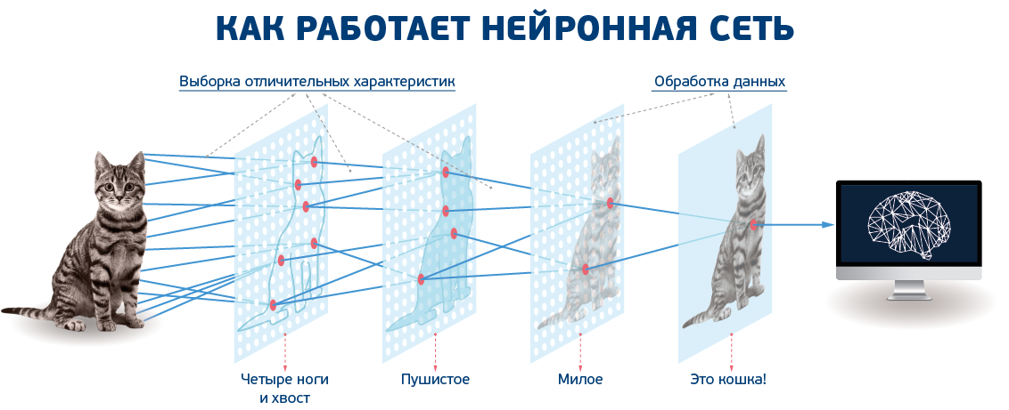
2. Методы и техники анализа больших данных в цифровом управлении
___________________________________________________________________________________________________________________________________________________________________________________________________________________________________________________________________________________________________________________________________________________________________________________________________________________________________________________________________________________________________________________________________________________________________________________________________________________________________________________________________________________________________________________________________________________________________________________________________________________________________________________________________________________________________________________________________________________________________________________________________________________-__________________________________________________________________________________________________________________________________________________________________________________________________________________________________________________________________________________________________________________________________________________________________________________________________________________________________________________________________________________________________________________________________________________________________________________________________________________________________________________________________________________________________________________________________________________________________________________________________________________________________________________________________________________________________________________________________________________________________________________________________________________
2.3.4. Искусственные нейронные сети
Максимально известные типы нейронный сетей:
Перцептрон Розенблатта
Сплайн-модель Хакимова
Многослойный перцептрон Розенблатта
Многослойный перцептрон Румельхарта
Сеть Джордана
Сеть Элмана
Сеть Хэмминга
Сеть Ворда
Сеть Хопфилда
Сеть Кохонена
Нейронный газ
Когнитрон
Неокогнитрон
Хаотическая нейронная сеть
Осцилляторная нейронная сеть
Сеть встречного распространения
Сеть радиально-базисных функций (RBF-сеть)
Сеть обобщённой регрессии
Сеть Д.Смирнова
Вероятностная сеть
Вероятностная нейронная сеть Решетова
Сиамская нейронная сеть
Сети адаптивного резонанса
Свёрточная нейронная сеть
Нечёткий многослойный перцептрон
Импульсная нейронная сеть
Типовые этапы решения задач нейронной сетью:
Сбор данных для обучения
Подготовка и нормализация данных
Выбор топологии сети
Экспериментальный подбор характеристик сети
Экспериментальный подбор параметров обучения
Собственно обучение
Проверка адекватности обучения
Корректировка параметров, окончательное обучение
Вербализация сети с целью дальнейшего использования

Slide 31
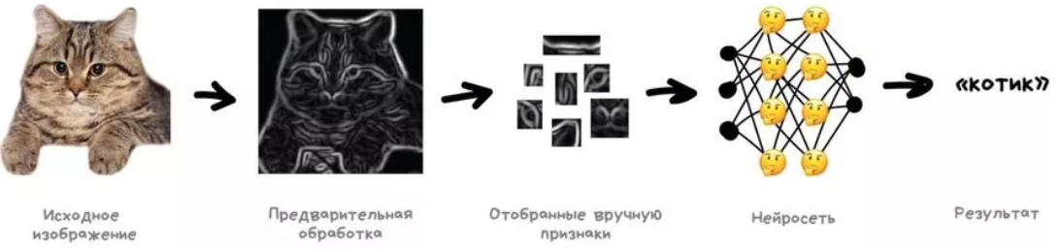
2. Методы и техники анализа больших данных в цифровом управлении
___________________________________________________________________________________________________________________________________________________________________________________________________________________________________________________________________________________________________________________________________________________________________________________________________________________________________________________________________________________________________________________________________________________________________________________________________________________________________________________________________________________________________________________________________________________________________________________________________________________________________________________________________________________________________________________________________________________________________________________________________________________-__________________________________________________________________________________________________________________________________________________________________________________________________________________________________________________________________________________________________________________________________________________________________________________________________________________________________________________________________________________________________________________________________________________________________________________________________________________________________________________________________________________________________________________________________________________________________________________________________________________________________________________________________________________________________________________________________________________________________________________________________________________
2.3.4. Искусственные нейронные сети
Нейронная сеть (искусственная нейронная сеть)
Алгоритм научения нейросеть различать информацию:
Построить нейросеть – запрограммировать искусственные нейроны воспринимать входные данные и создавать связи.
Передать нейросети очищенную выборку – базу данных, однозначно отмеченных соответствующими маркерами. Так нейросеть поймет, по каким критериям отличать информацию, то есть научится это делать.
Протестировать нейросеть – передать ей новую очищенную выборку, но не сообщать, какая информация верная или ложная. Это поможет понять, как часто нейросеть ошибается, приемлем ли такой уровень ошибок.
После обучения и тестов используется нейросеть для обработки big data.
Зачем и где применяют Нейросети:
Если нужно сортировать данные, классифицировать их и на основе входной информации принимать какие-то решения.
Для задач, с которыми справляется человек:
распознать лицо, отсортировать фотографии, определить мошенническую банковскую операцию по ряду признаков и др.
Заменяет десятки людей
Позволяет быстрее принимать решения.

Slide 32
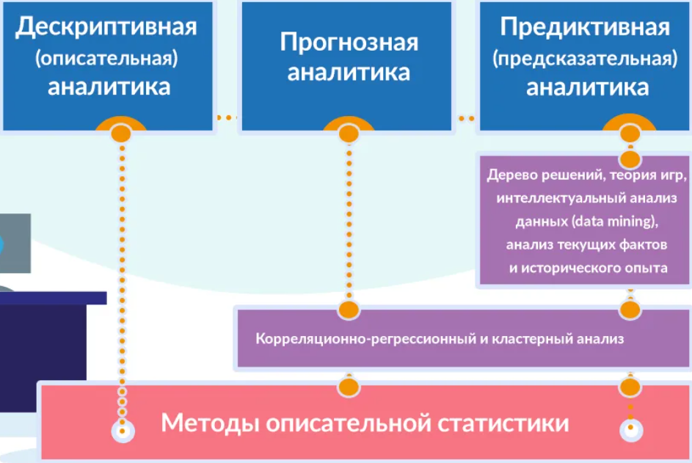
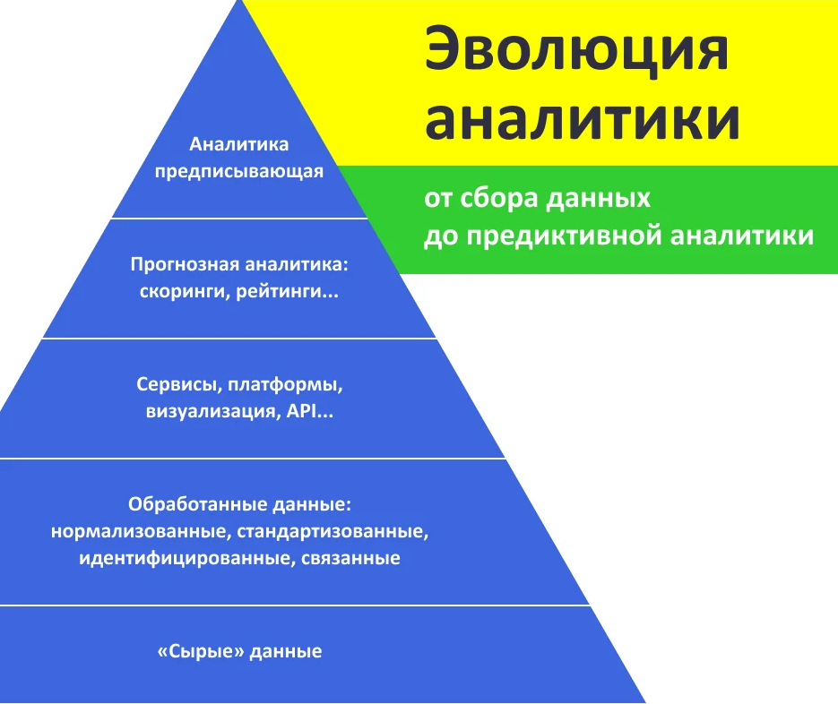
2. Методы и техники анализа больших данных в цифровом управлении
___________________________________________________________________________________________________________________________________________________________________________________________________________________________________________________________________________________________________________________________________________________________________________________________________________________________________________________________________________________________________________________________________________________________________________________________________________________________________________________________________________________________________________________________________________________________________________________________________________________________________________________________________________________________________________________________________________________________________________________________________________________-__________________________________________________________________________________________________________________________________________________________________________________________________________________________________________________________________________________________________________________________________________________________________________________________________________________________________________________________________________________________________________________________________________________________________________________________________________________________________________________________________________________________________________________________________________________________________________________________________________________________________________________________________________________________________________________________________________________________________________________________________________________
2.3.5. Прогнозная (предиктивная) аналитика
Предиктивная аналитика и big data
(от англ. «predict» – «предсказывать, прогнозировать»)
– набор технологий бизнес-аналитики (BI), которые выявляют взаимосвязи и закономерности в больших объемах данных, которые могут быть использованы для прогнозирования поведения и событий.
– включает в себя различные статистические методы: интеллектуальный анализ данных, прогнозное моделирование и машинное обучение, которые анализируют текущие и исторические факты для прогнозирования будущих или неизвестных событий
– обеспечивает прогностическую оценку (вероятность) для каждого человека (клиента, сотрудника, пациента, артикула продукта, транспортного средства, компонента, машины или другой организационной единицы), чтобы определять, информировать или влиять на организационные процессы, относящиеся к большому количеству людей.
– применяется в маркетинге, оценке кредитных рисков, выявлении мошенничества, производстве, здравоохранении и государственных операциях, включая правоохранительные органы, но первые потребители – трейдеры, чтобы предсказывать колебания курсов на бирже.

Slide 33
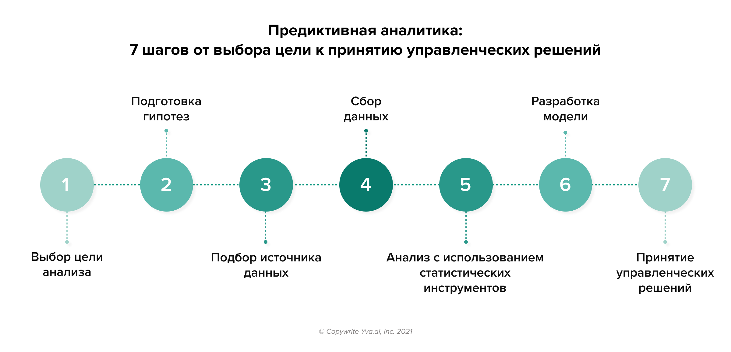
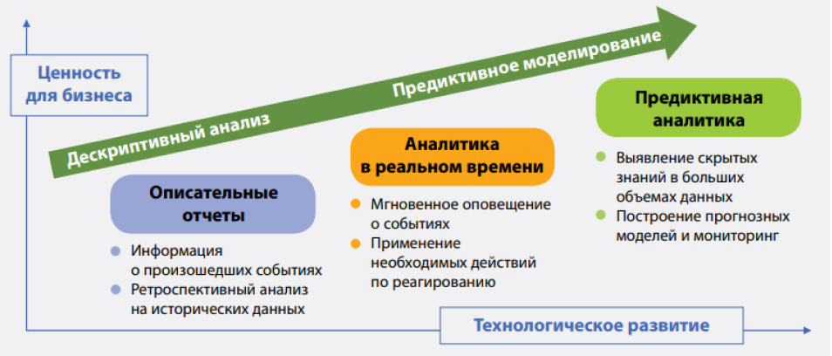
2. Методы и техники анализа больших данных в цифровом управлении
___________________________________________________________________________________________________________________________________________________________________________________________________________________________________________________________________________________________________________________________________________________________________________________________________________________________________________________________________________________________________________________________________________________________________________________________________________________________________________________________________________________________________________________________________________________________________________________________________________________________________________________________________________________________________________________________________________________________________________________________________________________-__________________________________________________________________________________________________________________________________________________________________________________________________________________________________________________________________________________________________________________________________________________________________________________________________________________________________________________________________________________________________________________________________________________________________________________________________________________________________________________________________________________________________________________________________________________________________________________________________________________________________________________________________________________________________________________________________________________________________________________________________________________
2.3.5. Прогнозная (предиктивная) аналитика
Предиктивная аналитика
– это форма углубленной аналитики, которая изучает данные или контент и отвечает на вопрос «Что произойдет?» или, точнее, «Что может произойти?».
В ней используются такие методы, как: * регрессионный анализ
* прогнозирование
* многомерная статистика
* сопоставление с моделью
* предиктивное моделирование
и прогнозирование.

Slide 34
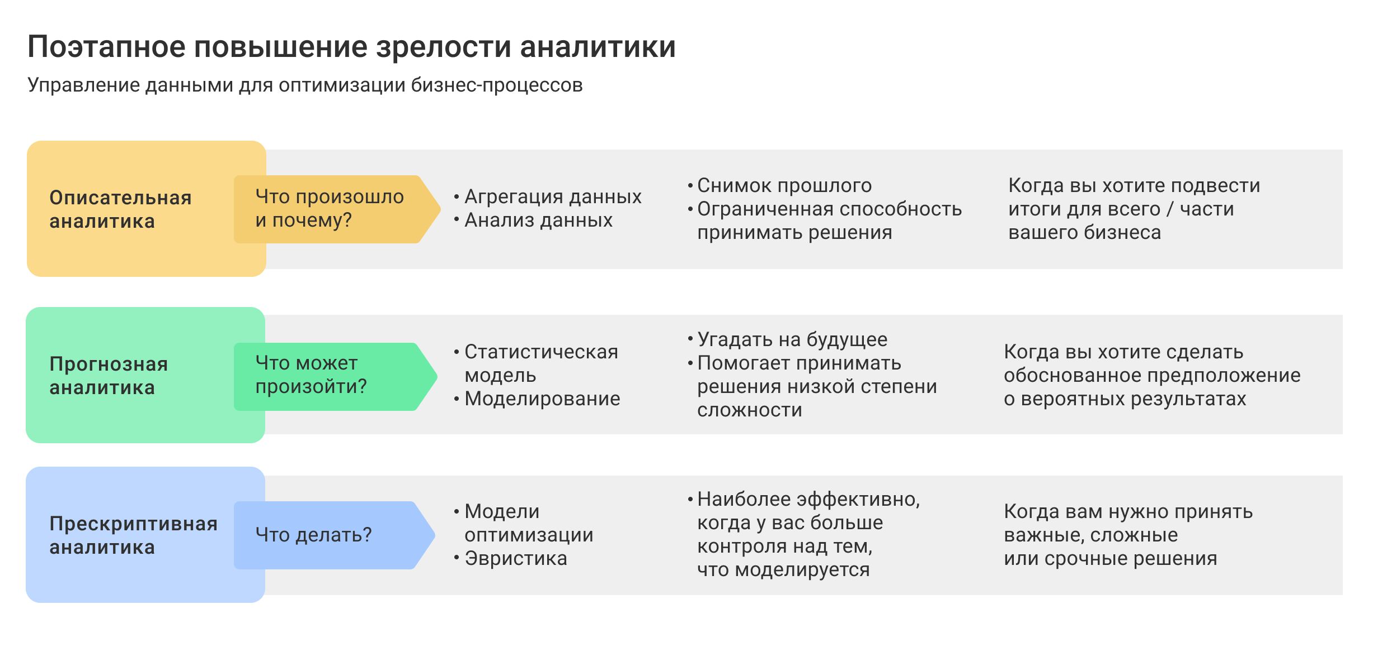
2. Методы и техники анализа больших данных в цифровом управлении
___________________________________________________________________________________________________________________________________________________________________________________________________________________________________________________________________________________________________________________________________________________________________________________________________________________________________________________________________________________________________________________________________________________________________________________________________________________________________________________________________________________________________________________________________________________________________________________________________________________________________________________________________________________________________________________________________________________________________________________________________________________-__________________________________________________________________________________________________________________________________________________________________________________________________________________________________________________________________________________________________________________________________________________________________________________________________________________________________________________________________________________________________________________________________________________________________________________________________________________________________________________________________________________________________________________________________________________________________________________________________________________________________________________________________________________________________________________________________________________________________________________________________________________
2.3.5. Прогнозная (предиктивная) аналитика
Прескриптивная аналитика
– это форма углубленной аналитики, которая изучает данные или контент и отвечает на вопрос
«Что следует сделать?» или «Что мы можем сделать, чтобы добиться ______?».
В ней используются такие методы, как: * анализ графов
* моделирование
* обработка сложных событий
* нейронные сети
* механизмы рекомендаций
* эвристика
* машинное обучение.

Slide 35
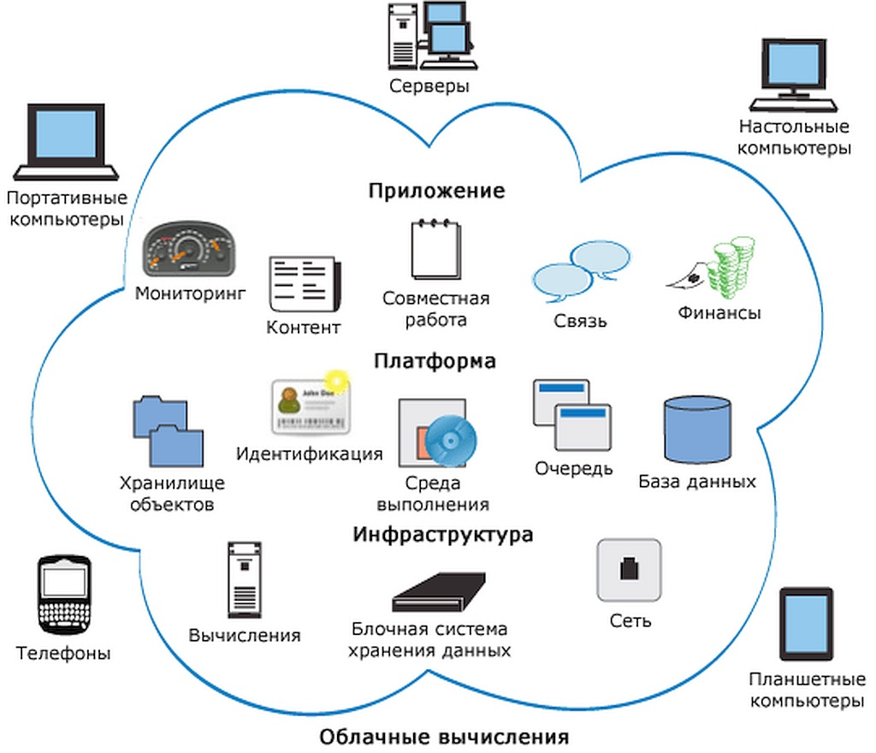
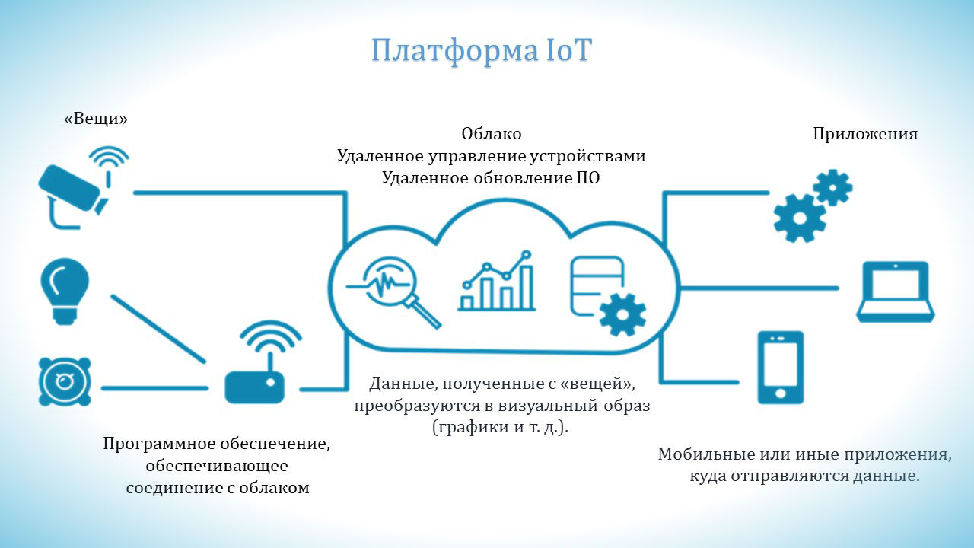
2. Методы и техники анализа больших данных в цифровом управлении
___________________________________________________________________________________________________________________________________________________________________________________________________________________________________________________________________________________________________________________________________________________________________________________________________________________________________________________________________________________________________________________________________________________________________________________________________________________________________________________________________________________________________________________________________________________________________________________________________________________________________________________________________________________________________________________________________________________________________________________________________________________-__________________________________________________________________________________________________________________________________________________________________________________________________________________________________________________________________________________________________________________________________________________________________________________________________________________________________________________________________________________________________________________________________________________________________________________________________________________________________________________________________________________________________________________________________________________________________________________________________________________________________________________________________________________________________________________________________________________________________________________________________________________
2.3.5. Прогнозная (предиктивная) аналитика
Предиктивная аналитика и big data
Что это – часто нужно не просто анализировать
и классифицировать старые данные,
а делать на их основе прогнозы о будущем.
Как это работает, т.е. задача предиктивной аналитики
– выделить несколько параметров, которые влияют на данные.
С помощью математических функций или нейросетей строится модель, которая сможет определять вероятность наступления события и предупреждать об этом заранее.
Зачем и где применяют – везде, где требуется строить прогнозы.
На производстве внедряют платформы индустриального интернета вещей: датчики собирают массивы данных о работе оборудования, а потом системы аналитики, в т.ч. на основе машинного обучения, обрабатывают их и предсказывают поломки и сроки технического обслуживания.
IoT-платформы объединяют «вещи» и «интернет»,
– это ключевой инструмент разработки IoT-приложений и сервисов, объединяющий физические объекты и сеть.
IoT представляет собой 4-х звенную систему:
1. Подключаемые устройства (сенсоры, датчики, терминалы).
2. Сети, по которым они взаимодействуют.
3. IoT-платформы.
4. Приложения для конечных пользователей.

Slide 36
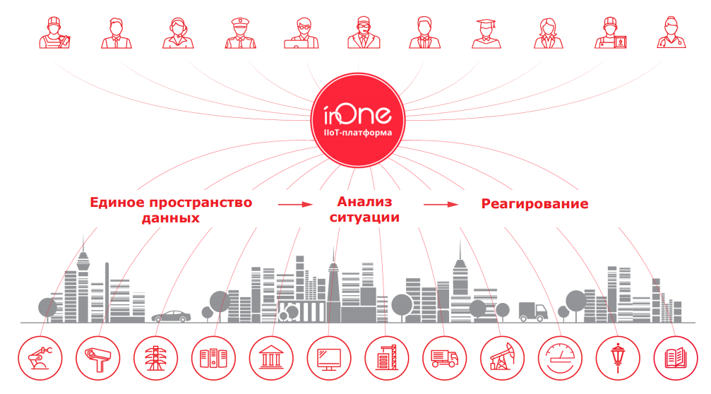
2. Методы и техники анализа больших данных в цифровом управлении
___________________________________________________________________________________________________________________________________________________________________________________________________________________________________________________________________________________________________________________________________________________________________________________________________________________________________________________________________________________________________________________________________________________________________________________________________________________________________________________________________________________________________________________________________________________________________________________________________________________________________________________________________________________________________________________________________________________________________________________________________________________-__________________________________________________________________________________________________________________________________________________________________________________________________________________________________________________________________________________________________________________________________________________________________________________________________________________________________________________________________________________________________________________________________________________________________________________________________________________________________________________________________________________________________________________________________________________________________________________________________________________________________________________________________________________________________________________________________________________________________________________________________________________
2.3.5. Прогнозная (предиктивная) аналитика
IoT-платформа – это программное обеспечение системы интернета вещей для подключения конечных устройств (датчиков, сенсоров, контроллеров и т.д.) к облаку и удаленного доступа к ним.
Цель – обеспечение бесшовной интеграции различных аппаратных средств с помощью:
специальных интерфейсов, протоколов связи, сетевых топологий
средств хранения, обработки и интеллектуального анализа данных.
8 обязательных компонентов полноценной IoT-платформы:
Связь и нормализация – сведение различных протоколов и форматов данных в один программный интерфейс, гарантирующий точную передачу информации и взаимодействие со всеми конечными устройствами.
Управление устройствами – обеспечение корректной и бесперебойной работы конечных устройств, их конфигурирование и обновление программных приложений на них и пограничных шлюзах.
База данных – обеспечение масштабируемого и надежного хранения информации.
Обработка и управление действиями – мониторинг текущего и прогнозирование будущего состояния технологического оборудования на основании данных с конечных устройств, которые на нем установлены, выработка команд для изменения состояний оборудования и передача сигналов на исполнительное устройство
Аналитика – интеграция и кластеризация данных, а также прогнозирование значений искомых параметров, в т.ч. с использованием методов машинного обучения.
Визуализация – наглядное представление собранной, обработанной и проанализированной информации в виде графиков, диаграмм, таблиц и других понятных представлений;
Доп.инструменты – средства, которые позволяют разработчикам ПО и DevOps-инженерам расширить функциональные возможности платформы Internet of Things с помощью граф. интерфейса и программирования.
Внешние интерфейсы – API, SDK и шлюзы для интеграции с другими сервисами, системами и платформами.

Slide 37
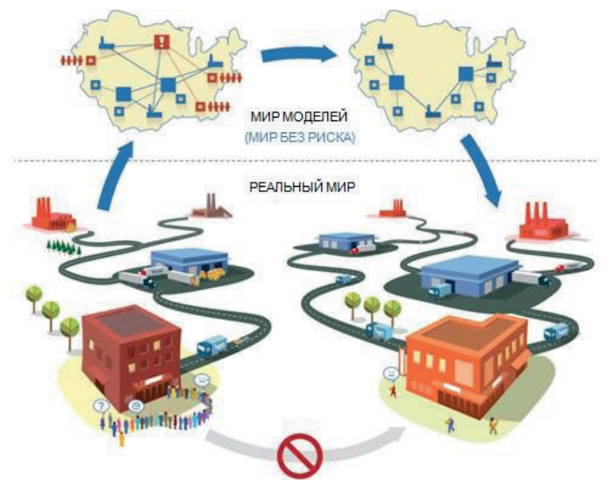
2. Методы и техники анализа больших данных в цифровом управлении
___________________________________________________________________________________________________________________________________________________________________________________________________________________________________________________________________________________________________________________________________________________________________________________________________________________________________________________________________________________________________________________________________________________________________________________________________________________________________________________________________________________________________________________________________________________________________________________________________________________________________________________________________________________________________________________________________________________________________________________________________________________-__________________________________________________________________________________________________________________________________________________________________________________________________________________________________________________________________________________________________________________________________________________________________________________________________________________________________________________________________________________________________________________________________________________________________________________________________________________________________________________________________________________________________________________________________________________________________________________________________________________________________________________________________________________________________________________________________________________________________________________________________________________
2.7.6. Имитационное моделирование
Имитационное моделирование
Что это
Если в реальной ситуации, в которой нужно посмотреть, как поведут себя одни показатели при изменении других нет возможности это проанализировать – строят имитационную модель.
Как это работает
Собирают имеющиеся данные и на основе их строят модель объекта (производства, магазина и т.п.).
Вносят в нее изменения – повышают и понижают значения и анализируют, как эти изменения влияют на другие показатели. Цель - выбрать удачные нововведения и внедрить их в объект.
Предсказывается будущее не по реальным, а по гипотетическим данным.
Имитационную модель можно построить и без big data.
Но чем больше данных, тем точнее модель, так как она учитывает больше факторов.
Зачем и где применяют
Везде, где нужно проверять какие-нибудь гипотезы, но тестировать их на реальном мире (производстве, бизнесе) слишком дорого.
Важно помнить:
Даже в масштабной модели часто бывают учтены не все факторы. Поэтому моделирование может дать неверный результат, переносить модель в реальность нужно с учетом всех рисков.

Slide 38
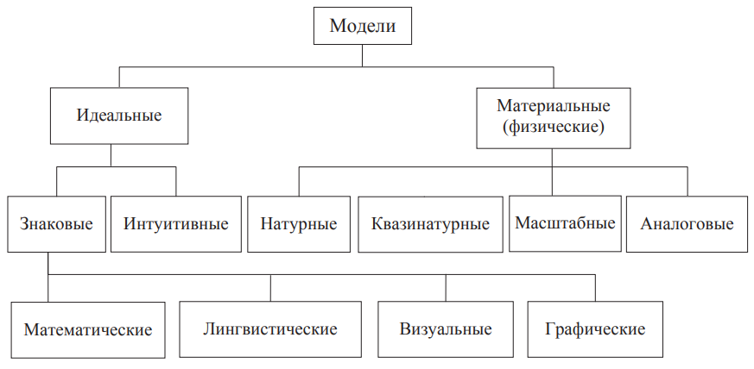
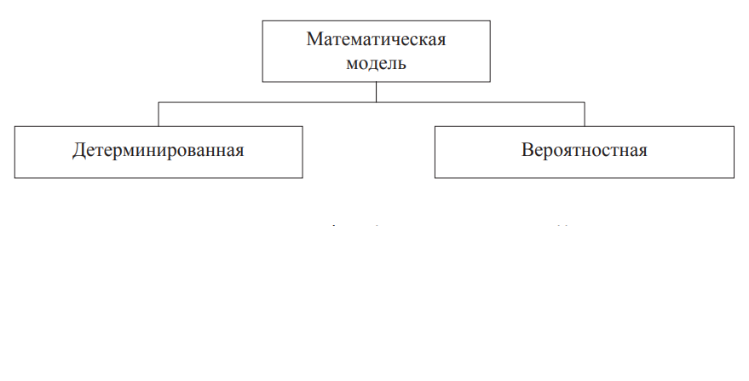
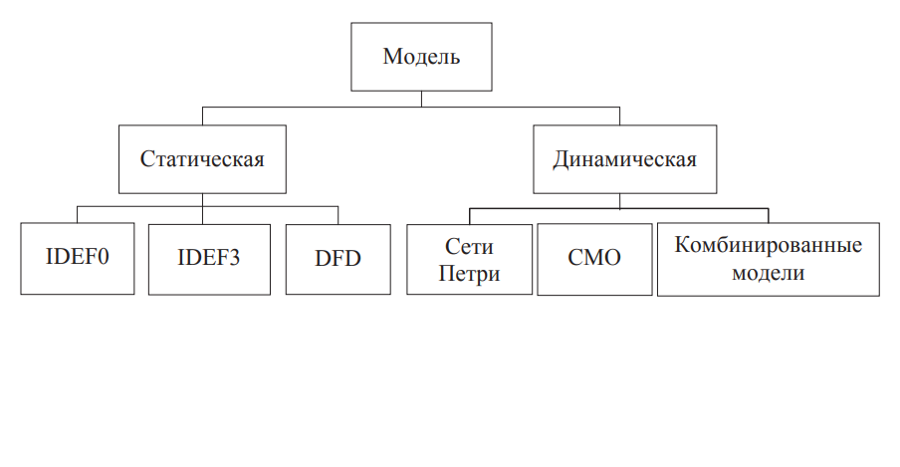
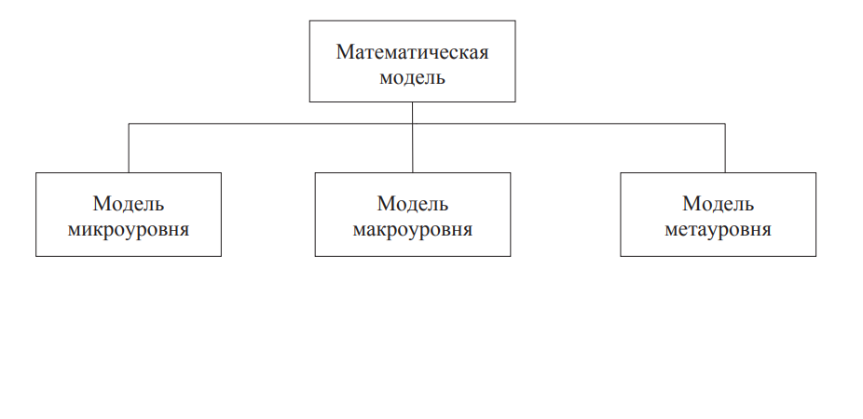
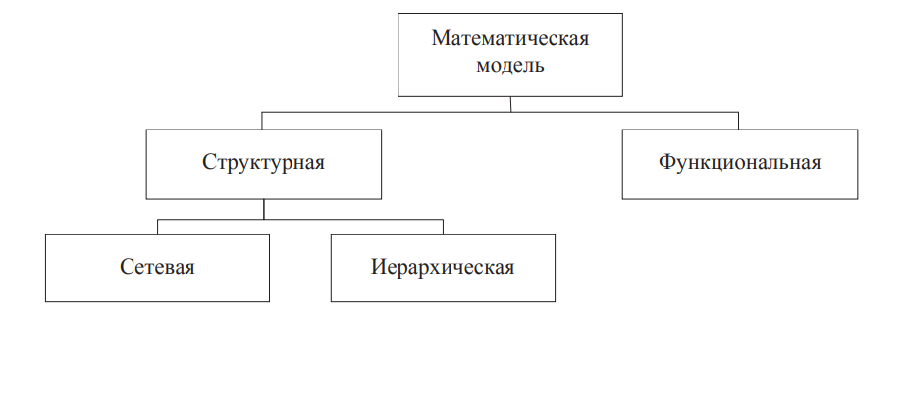
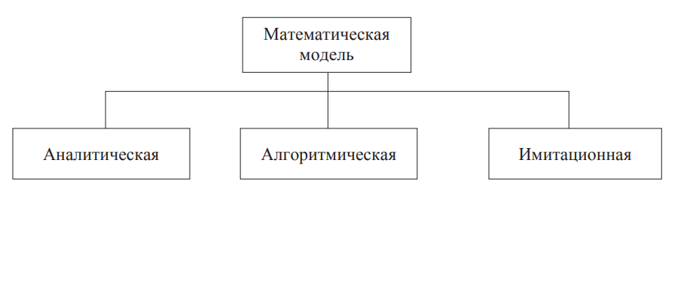
2. Методы и техники анализа больших данных в цифровом управлении
___________________________________________________________________________________________________________________________________________________________________________________________________________________________________________________________________________________________________________________________________________________________________________________________________________________________________________________________________________________________________________________________________________________________________________________________________________________________________________________________________________________________________________________________________________________________________________________________________________________________________________________________________________________________________________________________________________________________________________________________________________________-__________________________________________________________________________________________________________________________________________________________________________________________________________________________________________________________________________________________________________________________________________________________________________________________________________________________________________________________________________________________________________________________________________________________________________________________________________________________________________________________________________________________________________________________________________________________________________________________________________________________________________________________________________________________________________________________________________________________________________________________________________________
2.7.6. Имитационное моделирование
Виды моделей в имитационном моделировании
1. По степени абстрагирования от объекта-оригинала
2. По степени устойчивости
3. По отношению ко времени
4. По принадлежности к иерархическому уровню: физические, технологические процессы и системы
5. По характеру отображаемых свойств объекта
6. По способу представления свойств объекта

Slide 39
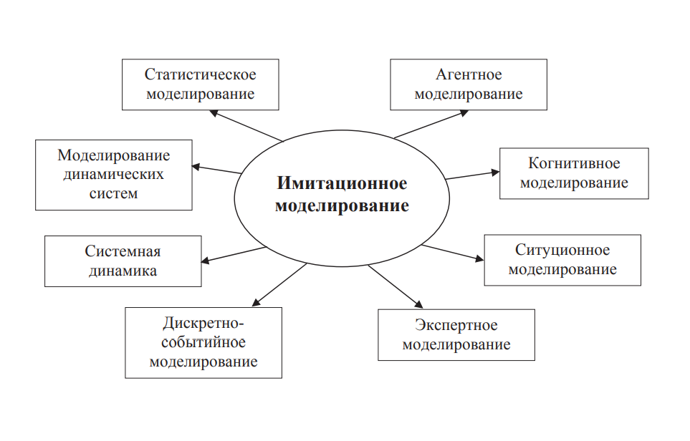
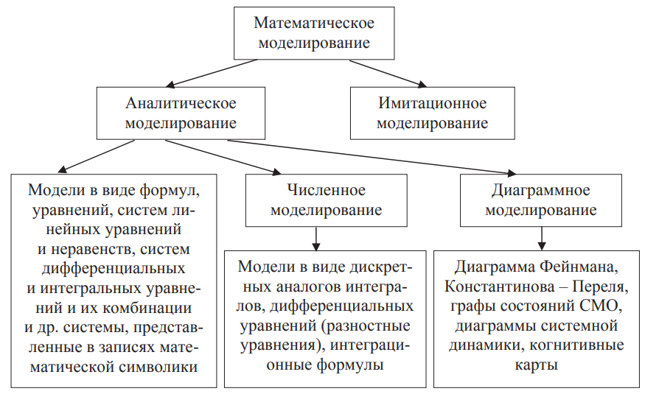


2. Методы и техники анализа больших данных в цифровом управлении
___________________________________________________________________________________________________________________________________________________________________________________________________________________________________________________________________________________________________________________________________________________________________________________________________________________________________________________________________________________________________________________________________________________________________________________________________________________________________________________________________________________________________________________________________________________________________________________________________________________________________________________________________________________________________________________________________________________________________________________________________________________-__________________________________________________________________________________________________________________________________________________________________________________________________________________________________________________________________________________________________________________________________________________________________________________________________________________________________________________________________________________________________________________________________________________________________________________________________________________________________________________________________________________________________________________________________________________________________________________________________________________________________________________________________________________________________________________________________________________________________________________________________________________
2.7.6. Имитационное моделирование
, разновидности (направления) имитационного моделирования
Виды математического моделирования
и сферы его применения,
3 (три) метода

Slide 40


2. Методы и техники анализа больших данных в цифровом управлении
___________________________________________________________________________________________________________________________________________________________________________________________________________________________________________________________________________________________________________________________________________________________________________________________________________________________________________________________________________________________________________________________________________________________________________________________________________________________________________________________________________________________________________________________________________________________________________________________________________________________________________________________________________________________________________________________________________________________________________________________________________________-__________________________________________________________________________________________________________________________________________________________________________________________________________________________________________________________________________________________________________________________________________________________________________________________________________________________________________________________________________________________________________________________________________________________________________________________________________________________________________________________________________________________________________________________________________________________________________________________________________________________________________________________________________________________________________________________________________________________________________________________________________________
2.7.6. Имитационное моделирование
Имитационная модель:
представляется в виде компьютерной программы, компьютерной установки, которая описывает структуру и воспроизводит поведение реальной системы во времени;
позволяет получать подробную статистику о различных аспектах функционирования системы в зависимости от входных данных;
может создаваться в виде программ технологией прямого программирования и с помощью систем компьютерного моделирования
Информационные системы
по типу решаемых задач
Инструментальные средства имитационного моделирования

Slide 41
2. Методы и техники анализа больших данных в цифровом управлении
___________________________________________________________________________________________________________________________________________________________________________________________________________________________________________________________________________________________________________________________________________________________________________________________________________________________________________________________________________________________________________________________________________________________________________________________________________________________________________________________________________________________________________________________________________________________________________________________________________________________________________________________________________________________________________________________________________________________________________________________________________________-__________________________________________________________________________________________________________________________________________________________________________________________________________________________________________________________________________________________________________________________________________________________________________________________________________________________________________________________________________________________________________________________________________________________________________________________________________________________________________________________________________________________________________________________________________________________________________________________________________________________________________________________________________________________________________________________________________________________________________________________________________________
2.7.6. Имитационное моделирование
Инструментальные средства имитационного моделирования сложных систем:
AnyLogic – ПО для имитационного моделирования сложных систем и процессов, позволяющее поддерживать направление агентного моделирования, дискретно-событийного моделирования и разработки моделей системной динамики (российской компанией (англ. XJ Technologies) «Экс Джей Текнолоджис»)
GPSS (англ. General Purpose Simulation System – общецелевая система моделирования) – язык объектно-ориентированного программирования, используемого для имитационного моделирования систем массового обслуживания, различных информационных процессов и разработки имитационных моделей в сети Интернет
Arena – разрабатываемое компанией Systems Modeling Corporation программное обеспечение для имитационного моделирования, позволяющее создавать подвижные компьютерные модели, используя которые можно адекватно представить очень многие реальные системы
PlantSimulation – программная среда имитационного моделирования систем и процессов, предназначенная для оптимизации материалопотоков, загрузки ресурсов, логистики и метода управления для всех уровней планирования от целого производства и сети производств до отдельных линий и участков
SimBioSys: C++ – оболочки агентно-базового эволюционного моделирования в биолог., общественных науках
Система моделирования SWARM и ее расширения MAML (Multi-Agent Modelling Language) для моделирования искусственного мира
Пакеты Ascape (Agent Landscape) и RePast (Recursive Porous Agent Simulation Toolkit), написанные на платформе языка Java для поддержки агентно-базового моделирования
NetLogo и MIMOSE (Micro- and Multilevel Modelling Software) – информационные системы, предназначенные для создания имитационных моделей и технологий моделирования в общественных науках
SPSS, Statistica, PilGrim, Z-Tree – системы статистического моделирования для исследования экономических, педагогических и психологических явлений и процессов

Slide 42


2. Методы и техники анализа больших данных в цифровом управлении
___________________________________________________________________________________________________________________________________________________________________________________________________________________________________________________________________________________________________________________________________________________________________________________________________________________________________________________________________________________________________________________________________________________________________________________________________________________________________________________________________________________________________________________________________________________________________________________________________________________________________________________________________________________________________________________________________________________________________________________________________________________-__________________________________________________________________________________________________________________________________________________________________________________________________________________________________________________________________________________________________________________________________________________________________________________________________________________________________________________________________________________________________________________________________________________________________________________________________________________________________________________________________________________________________________________________________________________________________________________________________________________________________________________________________________________________________________________________________________________________________________________________________________________
2.3.7. Пространственный анализ
Пространственный анализ (пространственная статистика)
– формальные методы изучения объекты с использованием их топологических, геометрических или географических свойств (широкий смысл)
– метод, применяемый при анализе географических данных или данных транскриптомики (узкий смысл)
– способ (метод) интерпретации данных, используемых в геоинформатике.
– набор алгоритмов (функций), обеспечивающих анализ местоположения (размещения), связей и иных пространственных отношений пространственных объектов, включая анализ зон видимости/невидимости, анализ соседства, анализ сетей, создание и обработку цифровых моделей рельефа и т.д.
– в совокупности с геомоделированием составляют основу геоинформационного анализа
Типы:
  Анализ пространственных данных
  Пространственная автокорреляция
  Пространственная неоднородность
  Пространственная интерполяция
  Пространственная регрессия
  Пространственное взаимодействие
  Моделирование и моделирование
  Многоточечная геостатистика (MPS)

Slide 43



2. Методы и техники анализа больших данных в цифровом управлении
___________________________________________________________________________________________________________________________________________________________________________________________________________________________________________________________________________________________________________________________________________________________________________________________________________________________________________________________________________________________________________________________________________________________________________________________________________________________________________________________________________________________________________________________________________________________________________________________________________________________________________________________________________________________________________________________________________________________________________________________________________________-__________________________________________________________________________________________________________________________________________________________________________________________________________________________________________________________________________________________________________________________________________________________________________________________________________________________________________________________________________________________________________________________________________________________________________________________________________________________________________________________________________________________________________________________________________________________________________________________________________________________________________________________________________________________________________________________________________________________________________________________________________________
2.3.7. Пространственный анализ
Уровни пространственного анализа:
1. Геокодирование.
2. Картографирование.
3. Районирование:
а) типологическая дифференциация;
б) дазиметрическая дифференциация;
4. Моделирование:
а) относительный пространственный анализ;
б) автокорреляционный пространственный анализ;
в) кластерный пространственный анализ;
г) анализ географического разрыва регрессии.

Slide 44

2. Методы и техники анализа больших данных в цифровом управлении
___________________________________________________________________________________________________________________________________________________________________________________________________________________________________________________________________________________________________________________________________________________________________________________________________________________________________________________________________________________________________________________________________________________________________________________________________________________________________________________________________________________________________________________________________________________________________________________________________________________________________________________________________________________________________________________________________________________________________________________________________________________-__________________________________________________________________________________________________________________________________________________________________________________________________________________________________________________________________________________________________________________________________________________________________________________________________________________________________________________________________________________________________________________________________________________________________________________________________________________________________________________________________________________________________________________________________________________________________________________________________________________________________________________________________________________________________________________________________________________________________________________________________________________
2.3.8. Статистический анализ
Статистический анализ
Что это
Суть статистики – собрать данные, посчитать их по критериям
и на выходе получить конкретный результат, обычно в %.
Проблема статистики – недостоверные результаты на маленьких выборках
Сделать статистику достовернее помогают большие данные.
Чем больше информации вы собрали, тем точнее результат.
Как это работает
Для получения точных стат.результатов используют методы:
Простой подсчет процентного соотношения.
Вычисление средних значений данных, иногда распределенных по группам.
Корреляционный анализ, который помогает выявить взаимосвязи и понять, как изменение одних данных повлияет на другие.
Метод динамических рядов, который оценивает интенсивность и частоту изменений данных с течением времени.
Зачем и где применяют
Везде, где для анализа данные нужно посчитать.
Часто статистический анализ используют как часть других технологий.
Необходим для имитационного моделирования, предиктивной аналитики.

Slide 45

2. Методы и техники анализа больших данных в цифровом управлении
___________________________________________________________________________________________________________________________________________________________________________________________________________________________________________________________________________________________________________________________________________________________________________________________________________________________________________________________________________________________________________________________________________________________________________________________________________________________________________________________________________________________________________________________________________________________________________________________________________________________________________________________________________________________________________________________________________________________________________________________________________________-__________________________________________________________________________________________________________________________________________________________________________________________________________________________________________________________________________________________________________________________________________________________________________________________________________________________________________________________________________________________________________________________________________________________________________________________________________________________________________________________________________________________________________________________________________________________________________________________________________________________________________________________________________________________________________________________________________________________________________________________________________________
2.3.8. Статистический анализ
Методы статистического анализа информации:
одномерный статистический анализ
– одномерные частотные (эмпирические) распределения,
статистические группировки (таблицы сопряженности), метод моментов;
многомерный статистический анализ
  многомерный статистический анализ многомерных распределений и их основных характеристик;
  многомерный статистический анализ характера и структуры взаимосвязей между компонентами исследуемого многомерного признака:
  регрессионный анализ, дисперсионный анализ, ковариационный анализ,
  логлинейный анализ, корреляционный анализ, факторный анализ,
  причинный (путевой) анализ, латентно-структурный анализ,
  многомерный статистический анализ геометрической структуры исследуемой совокупности многомерных наблюдений
  дискриминантный анализ, кластерный анализ,
  многомерное шкалирования;
  Методы логического анализа информации
  как средства обеспечения выполнения
  аналитических задач исследования:
          описание явлений;
          поиск причинно-следственных связей;
          прогнозирование;
          оптимизация процессов;
          принятие управленческих решений.

Slide 46


2. Методы и техники анализа больших данных в цифровом управлении
___________________________________________________________________________________________________________________________________________________________________________________________________________________________________________________________________________________________________________________________________________________________________________________________________________________________________________________________________________________________________________________________________________________________________________________________________________________________________________________________________________________________________________________________________________________________________________________________________________________________________________________________________________________________________________________________________________________________________________________________________________________-__________________________________________________________________________________________________________________________________________________________________________________________________________________________________________________________________________________________________________________________________________________________________________________________________________________________________________________________________________________________________________________________________________________________________________________________________________________________________________________________________________________________________________________________________________________________________________________________________________________________________________________________________________________________________________________________________________________________________________________________________________________
2.3.9. Data Mining
Data mining
(введён Григорием Пятецким-Шапироruen в 1989 г.)
(добыча данных, интеллектуальный анализ данных, глубинный анализ данных, просев информации)
«Обнаружение знаний в базах данных»
– совокупность методов обнаружения в данных ранее неизвестных, нетривиальных, практически полезных и доступных интерпретации знаний, необходимых для принятия решений в различных сферах деятельности.
Что означает «скрытые знания» ?
Это должны быть обязательно знания:
ранее неизвестные – должны быть новыми, а не подтверждающими какие-то ранее полученные сведения;
нетривиальные – такие, которые нельзя просто так увидеть (при непосредственном визуальном анализе данных или при вычислении простых статистических характеристик);
практически полезные – представляют ценность для исследователя или потребителя;
доступные для интерпретации – легко представить в наглядной для пользователя форме и легко объяснить в терминах предметной области.

Slide 47


2. Методы и техники анализа больших данных в цифровом управлении
___________________________________________________________________________________________________________________________________________________________________________________________________________________________________________________________________________________________________________________________________________________________________________________________________________________________________________________________________________________________________________________________________________________________________________________________________________________________________________________________________________________________________________________________________________________________________________________________________________________________________________________________________________________________________________________________________________________________________________________________________________________-__________________________________________________________________________________________________________________________________________________________________________________________________________________________________________________________________________________________________________________________________________________________________________________________________________________________________________________________________________________________________________________________________________________________________________________________________________________________________________________________________________________________________________________________________________________________________________________________________________________________________________________________________________________________________________________________________________________________________________________________________________________
2.3.9. Data Mining
Что это
Big data – это большой массив разнородных данных.
  Чтобы они принесли пользу, в них нужно найти
  какие-то полезные закономерности:
  сходства, различия, общие категории и др.
Data mining – добыча (глубинный анализ) данных
с целью поиска таких закономерностей.
Как это работает.
Собирают большие данные
и «добывают» из них новые полезные данные
с помощью различных технологий:
всевозможных методов классификации,
моделирования и прогнозирования,
основанные на применении деревьев решений,
нейросетей,
генетических алгоритмов и др. методик.
К методам data mining:
относят статистические методы
объединяет разные методики
и технологии работы с данными.

Slide 48


2. Методы и техники анализа больших данных в цифровом управлении
___________________________________________________________________________________________________________________________________________________________________________________________________________________________________________________________________________________________________________________________________________________________________________________________________________________________________________________________________________________________________________________________________________________________________________________________________________________________________________________________________________________________________________________________________________________________________________________________________________________________________________________________________________________________________________________________________________________________________________________________________________________-__________________________________________________________________________________________________________________________________________________________________________________________________________________________________________________________________________________________________________________________________________________________________________________________________________________________________________________________________________________________________________________________________________________________________________________________________________________________________________________________________________________________________________________________________________________________________________________________________________________________________________________________________________________________________________________________________________________________________________________________________________________
2.3.9. Data Mining
Data mining и искусственный интеллект (ИИ)
Знания, добываемые методами data mining, принято представлять в виде закономерностей (паттернов).
В качестве таких выступают:
  ассоциативные правила;
  деревья решений;
  кластеры;
  математические функции.
Алгоритмы поиска закономерностей
находятся на пересечении областей:
Искусственный интеллект
Математическая статистика
Математическое программирование
Визуализация
Оперативная аналитическая обработка
(OLAP-технология)

Slide 49


2. Методы и техники анализа больших данных в цифровом управлении
___________________________________________________________________________________________________________________________________________________________________________________________________________________________________________________________________________________________________________________________________________________________________________________________________________________________________________________________________________________________________________________________________________________________________________________________________________________________________________________________________________________________________________________________________________________________________________________________________________________________________________________________________________________________________________________________________________________________________________________________________________________-__________________________________________________________________________________________________________________________________________________________________________________________________________________________________________________________________________________________________________________________________________________________________________________________________________________________________________________________________________________________________________________________________________________________________________________________________________________________________________________________________________________________________________________________________________________________________________________________________________________________________________________________________________________________________________________________________________________________________________________________________________________
2.3.9. Data Mining
Data mining решает задачи:
Классификация – распределение данных по заранее известным классам.
Кластеризация – распределение данных на группы по степени похожести друг на друга.
Ассоциация – поиск повторяющихся образцов данных.
Регрессионный анализ – нахождение важных факторов, влияющих на какой-либо заданный параметр.
Анализ отклонений – выявление нетипичных данных, резко отличающихся от обычных.
Зачем и где применяют
Везде, где из больших данных нужно извлекать какие-то тенденции и закономерности.
Решение большинства задач производства, компании, связанных с данными, сводится к той или иной задаче data mining или их комбинации.
Например:
оценить риски можно с помощью регрессионного анализа,
сегментировать покупателей с помощью кластеризации,
предсказать спрос по выявлению ассоциаций в данных и др

Slide 50


2. Методы и техники анализа больших данных в цифровом управлении
___________________________________________________________________________________________________________________________________________________________________________________________________________________________________________________________________________________________________________________________________________________________________________________________________________________________________________________________________________________________________________________________________________________________________________________________________________________________________________________________________________________________________________________________________________________________________________________________________________________________________________________________________________________________________________________________________________________________________________________________________________________-__________________________________________________________________________________________________________________________________________________________________________________________________________________________________________________________________________________________________________________________________________________________________________________________________________________________________________________________________________________________________________________________________________________________________________________________________________________________________________________________________________________________________________________________________________________________________________________________________________________________________________________________________________________________________________________________________________________________________________________________________________________
2.3.10. Визуализация
Визуализация аналитических данных
Что это
Чтобы результаты аналитики было удобнее оценивать и использовать, для работы с big data используют визуализацию данных.
Их представляют их в виде:
  Графиков
  Диаграмм
  Гистограмм
  3D-моделей
  Карт
  Пиктограмм
Как это работает
Визуализация – конечный этап, демонстрация результатов анализа, проведенного другими способами. Инструменты для анализа умеют и визуализировать данные, т.к. без визуализации результаты работы отобразить сложно.
Инструменты визуализации:
  Tableau
  Qlik
  Orange.
Зачем и где применяют
Везде, где с данными должны работать люди.
Визуализация поведения покупателей
в магазине в виде тепловой карты

Slide 51



2. Методы и техники анализа больших данных в цифровом управлении
___________________________________________________________________________________________________________________________________________________________________________________________________________________________________________________________________________________________________________________________________________________________________________________________________________________________________________________________________________________________________________________________________________________________________________________________________________________________________________________________________________________________________________________________________________________________________________________________________________________________________________________________________________________________________________________________________________________________________________________________________________________-__________________________________________________________________________________________________________________________________________________________________________________________________________________________________________________________________________________________________________________________________________________________________________________________________________________________________________________________________________________________________________________________________________________________________________________________________________________________________________________________________________________________________________________________________________________________________________________________________________________________________________________________________________________________________________________________________________________________________________________________________________________
2.3.10. Визуализация
Виды графиков
в зависимости
от цели анализа
и/или представления информации:
Сравнить разные показатели
Продемонстрировать распределение данных – какие значения встречаются чаще или реже других
Показать состав и структуру
Выявить взаимосвязи между переменными

Slide 52





2. Методы и техники анализа больших данных в цифровом управлении
___________________________________________________________________________________________________________________________________________________________________________________________________________________________________________________________________________________________________________________________________________________________________________________________________________________________________________________________________________________________________________________________________________________________________________________________________________________________________________________________________________________________________________________________________________________________________________________________________________________________________________________________________________________________________________________________________________________________________________________________________________________-__________________________________________________________________________________________________________________________________________________________________________________________________________________________________________________________________________________________________________________________________________________________________________________________________________________________________________________________________________________________________________________________________________________________________________________________________________________________________________________________________________________________________________________________________________________________________________________________________________________________________________________________________________________________________________________________________________________________________________________________________________________
2.3.10. Визуализация
Задачи визуализации «больших данных»:
- визуализация потоков данных;
- визуальный интеллектуальный анализ данных;
- визуальный поиск и рекомендации;
- описание ситуаций на основе больших данных
с использованием визуализации;
- масштабируемые методы
параллельной визуализации;
- современные аппаратные средства и
архитектуры для анализа и визуализации данных;
- человеко-компьютерный интерфейс
и визуализация больших данных;
- приложения визуализации больших данных,
включая:
  киберразведку и контрразведку
  бизнес-анализ (бизнес разведку)
  электронную коммерцию
  анализ научной информации
  образование и т.д.

Slide 53

2. Методы и техники анализа больших данных в цифровом управлении
___________________________________________________________________________________________________________________________________________________________________________________________________________________________________________________________________________________________________________________________________________________________________________________________________________________________________________________________________________________________________________________________________________________________________________________________________________________________________________________________________________________________________________________________________________________________________________________________________________________________________________________________________________________________________________________________________________________________________________________________________________________-__________________________________________________________________________________________________________________________________________________________________________________________________________________________________________________________________________________________________________________________________________________________________________________________________________________________________________________________________________________________________________________________________________________________________________________________________________________________________________________________________________________________________________________________________________________________________________________________________________________________________________________________________________________________________________________________________________________________________________________________________________________
2.4. Научный метод в изучении корпоративной информационной среды
Структура
современного научного метода (исследования),
способа построения новых знаний:
Наблюдение фактов и измерение, количественное или качественное описание наблюдений (текст, модель, схема, рисунок).
Анализ результатов наблюдения – их систематизация, вычленение значимого и второстепенного.
Обобщение (синтез) и формулирование гипотез, теорий.
Прогноз: формулирование следствий из предложенной гипотезы или принятой теории с помощью дедукции, индукции или др. логических методов.
Проверка прогнозируемых следствий с помощью критического эксперимента

Slide 54

2. Методы и техники анализа больших данных в цифровом управлении
___________________________________________________________________________________________________________________________________________________________________________________________________________________________________________________________________________________________________________________________________________________________________________________________________________________________________________________________________________________________________________________________________________________________________________________________________________________________________________________________________________________________________________________________________________________________________________________________________________________________________________________________________________________________________________________________________________________________________________________________________________________-__________________________________________________________________________________________________________________________________________________________________________________________________________________________________________________________________________________________________________________________________________________________________________________________________________________________________________________________________________________________________________________________________________________________________________________________________________________________________________________________________________________________________________________________________________________________________________________________________________________________________________________________________________________________________________________________________________________________________________________________________________________
2.5. «Данные – новая нефть» и «Искусственный интеллект – новое электричество»
Какие данные собирать?
Собирать можно любые данные, но есть риск получить массив данных, который негде хранить и с которым неудобно работать. Целесообразно собирать только то, что поможет улучшить процессы в будущем.
В анализе данных «качают» неизвестно что, а потом применяют сложные аналитические алгоритмы, чтобы извлечь из этого ценность.
При работе с физическими и технологическими процессами и системами (предприятия, отрасли и регионы (города и районы), страны и континенты) лучше заранее задавать четкие правила и алгоритмы, сразу сделав данные удобными для применения в будущем, та как можно создавать новые свои «месторождения».
Искусственный интеллект (artificial intelligence, AI)
– свойство искусственных систем выполнять творческие функции, которые традиционно считаются прерогативой человека
  – «новое электричество», изменившее мир
  В 1600 г. Уильям Гилберт
  ввёл в обращение сам термин электричество
  В 1873-1878 гг. признание электрической лампочки,
  разработанной русскими инженерами:
  * Павлом Николаевичем Яблочковым
  * Александром Николаевичем Лодыгиным
В 1950 г. английский учёный Алан Тьюринг в статье «Может ли машина мыслить?», описал процедуру, с помощью которой можно определить момент, когда машина сравняется в плане разумности с человеком (тест Тьюринга).
В 1980 г. Джон Сёрл ввел термин «сильный ИИ»,
в работе «Разумы, мозги и программы»
мысленный эксперимент «Китайская комната».
Цель – опровержение «сильного ИИ» и критика теста Тьюринга.
«… Соответствующим образом запрограммированный компьютер с нужными входами и выходами и будет разумом,
в том смысле, в котором человеческий разум – это разум …»

Slide 55


2. Методы и техники анализа больших данных в цифровом управлении
___________________________________________________________________________________________________________________________________________________________________________________________________________________________________________________________________________________________________________________________________________________________________________________________________________________________________________________________________________________________________________________________________________________________________________________________________________________________________________________________________________________________________________________________________________________________________________________________________________________________________________________________________________________________________________________________________________________________________________________________________________________-__________________________________________________________________________________________________________________________________________________________________________________________________________________________________________________________________________________________________________________________________________________________________________________________________________________________________________________________________________________________________________________________________________________________________________________________________________________________________________________________________________________________________________________________________________________________________________________________________________________________________________________________________________________________________________________________________________________________________________________________________________________
2.6. Перспективные методы искусственного интеллекта
  Технологии искусственного интеллекта – технологии,
  основанные на использовании искусственного интеллекта, включая:
    компьютерное зрение
    обработку естественного языка
    распознавание и синтез речи
    интеллектуальную поддержку принятия решений
    перспективные методы искусственного интеллекта:
  – методы, направленные на создание принципиально новой научно-технической продукции,
  в т.ч. в целях разработки универсального (сильного) искусственного интеллекта:
    автономное решение различных задач
    автоматический дизайн физических объектов
    автоматическое машинное обучение
    алгоритмы решения задач на основе данных с частичной разметкой и (или) незначительных объемов данных
    обработка информации на основе новых типов вычислительных систем
    интерпретируемая обработка данных
    и другие методы.
  Комплекс технологических решений включает в себя:
  информационно-коммуникационную инфраструктуру, в т.ч.:
    информационные системы
    информационно-телекоммуникационные сети
    иные технические средства обработки информации
  программное обеспечение, в т.ч. в котором используются методы машинного обучения
  процессы и сервисы по обработке данных и поиску решений

Slide 56
2. Методы и техники анализа больших данных в цифровом управлении
___________________________________________________________________________________________________________________________________________________________________________________________________________________________________________________________________________________________________________________________________________________________________________________________________________________________________________________________________________________________________________________________________________________________________________________________________________________________________________________________________________________________________________________________________________________________________________________________________________________________________________________________________________________________________________________________________________________________________________________________________________________-__________________________________________________________________________________________________________________________________________________________________________________________________________________________________________________________________________________________________________________________________________________________________________________________________________________________________________________________________________________________________________________________________________________________________________________________________________________________________________________________________________________________________________________________________________________________________________________________________________________________________________________________________________________________________________________________________________________________________________________________________________________
2.7. Подходы к изучению технологии искусственного интеллекта
Подходы к пониманию искусственного интеллекта
1. Тест Тьюринга и интуитивный подход – определение возможности искусственного мышления, близкого к человеческому.
2. Символьный подход – оперирование слабоформализованными представлениями и их смыслами в рамках символьных вычислений.
3. Логический подход – основан на моделировании рассуждений с применением для этих целей языка и системы логического программирования.
4. Агентно-ориентированный подход – использование интеллектуальных (рациональных) агентов, интеллект – это вычислительная часть (грубо говоря, планирование) способности достигать поставленных перед интеллектуальной машиной целей, воспринимающей окружающий мир с помощью датчиков, и способной воздействовать на объекты в окружающей среде с помощью исполнительных механизмов.
5. Гибридный подход – только синергийная комбинация нейронных и символьных моделей достигает полного спектра когнитивных и вычислительных возможностей.
6. Символьное моделирование мыслительных процессов – моделирование рассуждений подразумевает создание символьных систем, на входе которых поставлена некая задача, а на выходе требуется её решение; предлагаемая задача уже формализована, то есть переведена в математическую форму, но либо не имеет алгоритма решения, либо он слишком сложен, трудоёмок.
7. Работа с естественными языками – анализ возможностей понимания, обработки и генерации текстов на «человеческом» языке, обработка естественного языка (информационный поиск, глубокий анализ текста и машинный перевод), которая была бы в состоянии приобрести знание самостоятельно, читая существующий текст, доступный по Интернету.

Slide 57
2. Методы и техники анализа больших данных в цифровом управлении
___________________________________________________________________________________________________________________________________________________________________________________________________________________________________________________________________________________________________________________________________________________________________________________________________________________________________________________________________________________________________________________________________________________________________________________________________________________________________________________________________________________________________________________________________________________________________________________________________________________________________________________________________________________________________________________________________________________________________________________________________________________-__________________________________________________________________________________________________________________________________________________________________________________________________________________________________________________________________________________________________________________________________________________________________________________________________________________________________________________________________________________________________________________________________________________________________________________________________________________________________________________________________________________________________________________________________________________________________________________________________________________________________________________________________________________________________________________________________________________________________________________________________________________
2.7. Подходы к изучению технологии искусственного интеллекта
Подходы к пониманию искусственного интеллекта
8. Представление и использование знаний – инженерия знаний объединяет задачи получения знаний из простой информации, их систематизации и использования; создание экспертных систем – программ, использующих специализированные базы знаний необходимы для получения достоверных заключений по какой-либо проблеме (производство знаний из данных – ключевая проблема интеллектуального анализа данных).
9. Машинное обучение – процесс самостоятельного получения знаний интеллектуальной системой в процессе её работы (распознавание символов, текста, речи и их анализ).
10. Биологическое моделирование искусственного интеллекта – искусственные системы не обязаны повторять в своей структуре и функционировании структуру и протекающие в ней процессы, присущие биологическим системам: нейронные сети используются для решения нечётких и сложных проблем (распознавание геометрических фигур или кластеризация объектов); алгоритм будет более эффективным, если позаимствует лучшие характеристики у других алгоритмов («родителей»); создание автономной программы (агента), взаимодействующей с внешней средой – это цель.
11. Робототехника – интегрирование робототехники и искусственного интеллекта и создание интеллектуальных роботов необходимо чтобы манипулировать объектами, выполнять навигацию с проблемами локализации (определять местонахождение, изучать ближайшие области) и планировать движение (как добраться до цели).
12. Машинное творчество – поставлены проблемы написания компьютером музыки, литературных произведений (стихов, сказок), художественное творчество.
13. Другие области исследований – программирование интеллекта в компьютерных играх, нелинейное управление, интеллектуальные системы информационной безопасности.

Slide 58

2. Методы и техники анализа больших данных в цифровом управлении
___________________________________________________________________________________________________________________________________________________________________________________________________________________________________________________________________________________________________________________________________________________________________________________________________________________________________________________________________________________________________________________________________________________________________________________________________________________________________________________________________________________________________________________________________________________________________________________________________________________________________________________________________________________________________________________________________________________________________________________________________________________-__________________________________________________________________________________________________________________________________________________________________________________________________________________________________________________________________________________________________________________________________________________________________________________________________________________________________________________________________________________________________________________________________________________________________________________________________________________________________________________________________________________________________________________________________________________________________________________________________________________________________________________________________________________________________________________________________________________________________________________________________________________
2.8. Национальная стратегия развития искусственного интеллекта на период до 2030 года
  Указом Президента РФ от 10 октября 2019 г. № 490
  «О развитии искусственного интеллекта в Российской Федерации».
  Утверждена «Национальная стратегия развития искусственного интеллекта на период до 2030 года».
  Более 30 стран приняли идентичные
  национальные стратегии развития искусственного интеллекта
  – способность системы создавать в ходе самообучения программы (в первую очередь эвристические)
  для решения задач определённого класса сложности и решать эти задачи
https://www.consultant.ru/document/cons_doc_LAW_335184/1f32224a00901db9cf44793e9a5e35567a4212c7/

Slide 59

2. Методы и техники анализа больших данных в цифровом управлении
___________________________________________________________________________________________________________________________________________________________________________________________________________________________________________________________________________________________________________________________________________________________________________________________________________________________________________________________________________________________________________________________________________________________________________________________________________________________________________________________________________________________________________________________________________________________________________________________________________________________________________________________________________________________________________________________________________________________________________________________________________________-__________________________________________________________________________________________________________________________________________________________________________________________________________________________________________________________________________________________________________________________________________________________________________________________________________________________________________________________________________________________________________________________________________________________________________________________________________________________________________________________________________________________________________________________________________________________________________________________________________________________________________________________________________________________________________________________________________________________________________________________________________________
2.8. Национальная стратегия развития искусственного интеллекта на период до 2030 года
  Цели развития ИИ в Российской Федерации:
  Обеспечение роста благосостояния и качества жизни ее населения.
  Обеспечение национальной безопасности и правопорядка.
  Достижение устойчивой конкурентоспособности российской экономики,
  в т.ч. лидирующих позиций в мире в области ИИ.
  Задачи развития ИИ:
  Поддержка научных исследований в целях обеспечения опережающего развития ИИ.
  Разработка и развитие программного обеспечения, в котором используются технологии ИИ.
  Повышение доступности и качества данных, необходимых для развития технологий ИИ.
  Повышение доступности аппаратного обеспечения, необходимого для решения задач в области ИИ.
  Повышение уровня обеспечения российского рынка технологий ИИ квалифицированными кадрами и уровня информированности населения о возможных сферах использования таких технологий
  Создание комплексной системы регулирования общественных отношений, возникающих в связи с развитием и использованием технологий ИИ.

Slide 60

2. Методы и техники анализа больших данных в цифровом управлении
___________________________________________________________________________________________________________________________________________________________________________________________________________________________________________________________________________________________________________________________________________________________________________________________________________________________________________________________________________________________________________________________________________________________________________________________________________________________________________________________________________________________________________________________________________________________________________________________________________________________________________________________________________________________________________________________________________________________________________________________________________________-__________________________________________________________________________________________________________________________________________________________________________________________________________________________________________________________________________________________________________________________________________________________________________________________________________________________________________________________________________________________________________________________________________________________________________________________________________________________________________________________________________________________________________________________________________________________________________________________________________________________________________________________________________________________________________________________________________________________________________________________________________________
2.9. Актуальность нового этического понимания ИИ
  30 мая 2019 г. на совещании по развитию цифровой экономики
  под председательством В.В.Путина было принято решение
  о подготовке национальной стратегии по искусственному интеллекту.
  В её рамках готовится федеральная программа с выделением 90 млрд рублей.
  10 октября 2019 г. В.В.Путин своим указом утвердил
  «Национальную стратегию развития искусственного интеллекта в России до 2030 г.»
  27 августа 2020 г. был утверждён национальный проект «Искусственный интеллект»,
  руководителем назначена зам. министра экономического развития Оксана Тарасенко.
  В декабре 2020 г. II конференция по ИИ Artificial Intelligence Journey (AI Journey)
  вошла в топ-3 аналогичных форумов в мире.
  В ней участвовало (онлайн) более 20000 человек из 80 стран.
  В работе конференции принял участие В.В. Путин.
  Весной 2021 г. Председатель Правительства М.В. Мишустин утвердил правила выделения финансовой поддержки компаний, занятых в сфере ИИ, в размере 1,4 млрд.руб (на 2021 год).
  Президент РФ В.В. Путин принял участие (15.11.2021 г.) в конференции по ИИ и анализу данных
  Основные идеи - призвал ускорить цифровую трансформацию
  поручил создать единую госсистему биометрических данных.
  Президент РФ В.В. Путин принял участие (23-24.11.2022 г.) в международной конференции
  по ИИ и анализу данных «Главная технология XXI века» Artificial Intelligence Journey 2022.
  Основные идеи - ИИ повышает эффективность различных отраслей на 20-30%.
  развитие квантовых и фотонных вычислений, интернета вещей,
  других сквозных технологий и промышленных роботов.
  За трансляцией с конференции следили зрители из 180 стран мира, она набрала более 50 млн просмотров.

Slide 61

2. Методы и техники анализа больших данных в цифровом управлении
___________________________________________________________________________________________________________________________________________________________________________________________________________________________________________________________________________________________________________________________________________________________________________________________________________________________________________________________________________________________________________________________________________________________________________________________________________________________________________________________________________________________________________________________________________________________________________________________________________________________________________________________________________________________________________________________________________________________________________________________________________________-__________________________________________________________________________________________________________________________________________________________________________________________________________________________________________________________________________________________________________________________________________________________________________________________________________________________________________________________________________________________________________________________________________________________________________________________________________________________________________________________________________________________________________________________________________________________________________________________________________________________________________________________________________________________________________________________________________________________________________________________________________________
2.9. Актуальность нового этического понимания ИИ

Slide 62


2. Методы и техники анализа больших данных в цифровом управлении
___________________________________________________________________________________________________________________________________________________________________________________________________________________________________________________________________________________________________________________________________________________________________________________________________________________________________________________________________________________________________________________________________________________________________________________________________________________________________________________________________________________________________________________________________________________________________________________________________________________________________________________________________________________________________________________________________________________________________________________________________________________-__________________________________________________________________________________________________________________________________________________________________________________________________________________________________________________________________________________________________________________________________________________________________________________________________________________________________________________________________________________________________________________________________________________________________________________________________________________________________________________________________________________________________________________________________________________________________________________________________________________________________________________________________________________________________________________________________________________________________________________________________________________
2.10. Этика искусственного интеллекта: начало доверия
https://www.aiethic.ru/

Slide 63


2. Методы и техники анализа больших данных в цифровом управлении
___________________________________________________________________________________________________________________________________________________________________________________________________________________________________________________________________________________________________________________________________________________________________________________________________________________________________________________________________________________________________________________________________________________________________________________________________________________________________________________________________________________________________________________________________________________________________________________________________________________________________________________________________________________________________________________________________________________________________________________________________________________-__________________________________________________________________________________________________________________________________________________________________________________________________________________________________________________________________________________________________________________________________________________________________________________________________________________________________________________________________________________________________________________________________________________________________________________________________________________________________________________________________________________________________________________________________________________________________________________________________________________________________________________________________________________________________________________________________________________________________________________________________________________
2.10. Общие положения Кодекса этики в сфере искусственного интеллекта
  Кодекс этики в сфере искусственного интеллекта
  – устанавливает общие этические принципы и стандарты поведения,
  которыми следует руководствоваться участникам отношений
  в сфере искусственного интеллекта в своей деятельности,
  а также механизмы реализации положений настоящего Кодекса.
  Кодекс распространяется на отношения, связанные с этическими аспектами:
    создания (проектирования, конструирования, пилотирования),
    внедрения
    использования технологий ИИ на всех этапах жизненного цикла,
  которые в настоящее время не урегулированы
  законодательством РФ и/или актами технического регулирования
  Рекомендации настоящего Кодекса рассчитаны
  на системы искусственного интеллекта (СИИ),
  применяемые исключительно в гражданских (не военных) целях.
  Положения Кодекса могут быть расширены и/или конкретизированы
  для отдельных групп Акторов ИИ в отраслевых или локальных документах
  по этике в сфере ИИ с учетом:
    развития технологий,
    особенностей решаемых задач,
    класса и назначения СИИ,
    уровня возможных рисков,
    специфического контекста и среды,
  в которой применяются СИИ.
https://www.aiethic.ru/code#collection8

Slide 64

2. Методы и техники анализа больших данных в цифровом управлении
___________________________________________________________________________________________________________________________________________________________________________________________________________________________________________________________________________________________________________________________________________________________________________________________________________________________________________________________________________________________________________________________________________________________________________________________________________________________________________________________________________________________________________________________________________________________________________________________________________________________________________________________________________________________________________________________________________________________________________________________________________________-__________________________________________________________________________________________________________________________________________________________________________________________________________________________________________________________________________________________________________________________________________________________________________________________________________________________________________________________________________________________________________________________________________________________________________________________________________________________________________________________________________________________________________________________________________________________________________________________________________________________________________________________________________________________________________________________________________________________________________________________________________________
2.11. Федеральный проект «Искусственный интеллект» национальной программы «Цифровая экономика РФ»
  Задача федерального проекта «Искусственный интеллект»
  – создать условия для того, чтобы предприятия и граждане
  использовали продукты и услуги, основанные на преимущественно отечественных технологиях искусственного интеллекта,
  обеспечивающих качественно новый уровень эффективности деятельности.
  Направления реализации федерального проекта:
  поддержка научных исследований и разработок;
  разработка и развитие программного обеспечения, в том числе за счет поддержки стартапов и пилотных внедрений технологий ИИ;
  создание комплексной системы правового регулирования в сфере искусственного интеллекта;
  повышение доступности и качества данных;
  повышение доступности аппаратного обеспечения;
  повышение уровня обеспечения российского рынка технологий ИИ квалифицированными кадрами и уровня информированности населения о возможных сферах использования ИИ.
  Руководитель федерального проекта:
  Федулов Владислав Викторович, зам. Министра экономразвития России
  Администратор федерального проекта:
  Тихонов Рустам Сергеевич, директор Департамента
  стратегического развития и инноваций Министерства экономразвития России.
"Паспорт федерального проекта "Искусственный интеллект" национальной программы "Цифровая экономика Российской Федерации" (приложение N 3 к протоколу президиума Правительственной комиссии по цифровому развитию, использованию информационных технологий для улучшения качества жизни и условий ведения предпринимательской деятельности от 27.08.2020 № 17)
https://www.consultant.ru/document/cons_doc_LAW_398627/

Slide 65

2. Методы и техники анализа больших данных в цифровом управлении
___________________________________________________________________________________________________________________________________________________________________________________________________________________________________________________________________________________________________________________________________________________________________________________________________________________________________________________________________________________________________________________________________________________________________________________________________________________________________________________________________________________________________________________________________________________________________________________________________________________________________________________________________________________________________________________________________________________________________________________________________________________-__________________________________________________________________________________________________________________________________________________________________________________________________________________________________________________________________________________________________________________________________________________________________________________________________________________________________________________________________________________________________________________________________________________________________________________________________________________________________________________________________________________________________________________________________________________________________________________________________________________________________________________________________________________________________________________________________________________________________________________________________________________
2.11. Движущие факторы и лидеры в развитии искусственного интеллекта
  Движущие факторы и ключевые вопросы развития искусственного интеллекта
  Исследовательские центры по ИИ в России:
  Сколковский институт науки и технологий
  МФТИ
  Институт системного программирования им. В.П. Иванникова
  Университет «Иннополис»
  ИТМО
  ВШЭ
  Крупные научные центры в области ИИ в мире:
  Соединённые Штаты Америки: Массачусетский технологический институт
  Исследовательский институт машинного интеллекта
  Германия: Немецкий исследовательский центр по искусственному интеллекту
  Япония: Национальный институт современной промышленной науки и технологии (AIST)
  Россия: Научный совет по методологии ИИ РАН
  Индия: Индийский технологический институт в Мадрасе

Slide 66


2. Методы и техники анализа больших данных в цифровом управлении
___________________________________________________________________________________________________________________________________________________________________________________________________________________________________________________________________________________________________________________________________________________________________________________________________________________________________________________________________________________________________________________________________________________________________________________________________________________________________________________________________________________________________________________________________________________________________________________________________________________________________________________________________________________________________________________________________________________________________________________________________________________-__________________________________________________________________________________________________________________________________________________________________________________________________________________________________________________________________________________________________________________________________________________________________________________________________________________________________________________________________________________________________________________________________________________________________________________________________________________________________________________________________________________________________________________________________________________________________________________________________________________________________________________________________________________________________________________________________________________________________________________________________________________
2.12. Исследовательские практики применения технологии искусственного интеллекта
Области применения ИИ:
Финансы
Государственное управление
Военное дело
Спецслужбы
Тяжелая промышленность
Медицина
Управление человеческими ресурсами и рекрутинг
Музыка
Новости, издательство и писательство
Онлайн и телефонные службы поддержки клиентов
Техническое обслуживание телекоммуникаций
Развлечение и игры
Транспорт
Экономика и управление в народном хозяйстве
Иные области применения
  https://rg.ru/2021/10/20/reg-sibfo/indeks-kachestva-zhizni-vydannyj-iskusstvennym-intellektom-udivil-uchenyh.html

Slide 67



2. Методы и техники анализа больших данных в цифровом управлении
___________________________________________________________________________________________________________________________________________________________________________________________________________________________________________________________________________________________________________________________________________________________________________________________________________________________________________________________________________________________________________________________________________________________________________________________________________________________________________________________________________________________________________________________________________________________________________________________________________________________________________________________________________________________________________________________________________________________________________________________________________________-__________________________________________________________________________________________________________________________________________________________________________________________________________________________________________________________________________________________________________________________________________________________________________________________________________________________________________________________________________________________________________________________________________________________________________________________________________________________________________________________________________________________________________________________________________________________________________________________________________________________________________________________________________________________________________________________________________________________________________________________________________________
2.13. «Слабый» и «сильный» искусственный интеллект
  Технологические решения,
  разработанные с использованием методов машинного обучения,
  являются примером искусственного интеллекта,
  способного решать только узкоспециализированные задачи
  (слабый искусственный интеллект).
  Создание универсального (сильного) искусственного интеллекта,
  способного, подобно человеку, решать различные задачи, мыслить,
  взаимодействовать и адаптироваться к изменяющимся условиям,
  является сложной научно-технической проблемой,
  решение которой находится на пересечении
  различных сфер научного знания:
  естественно-научной,
  технической
  социально-гуманитарной.
  Альтернативы решения проблемы:
  позитивные изменения в ключевых сферах жизнедеятельности
  негативные последствия, вызванные
  социальными и технологическими сопутствующими изменениями
  Отсутствие понимания того, как ИИ достигает результатов,
  является одной из причин низкого уровня доверия
  к современным технологиям ИИ и может стать препятствием для их развития.

Slide 68

2. Методы и техники анализа больших данных в цифровом управлении
___________________________________________________________________________________________________________________________________________________________________________________________________________________________________________________________________________________________________________________________________________________________________________________________________________________________________________________________________________________________________________________________________________________________________________________________________________________________________________________________________________________________________________________________________________________________________________________________________________________________________________________________________________________________________________________________________________________________________________________________________________________-__________________________________________________________________________________________________________________________________________________________________________________________________________________________________________________________________________________________________________________________________________________________________________________________________________________________________________________________________________________________________________________________________________________________________________________________________________________________________________________________________________________________________________________________________________________________________________________________________________________________________________________________________________________________________________________________________________________________________________________________________________________
2.13. «Слабый» и «сильный» искусственный интеллект
  Искусственный интеллект
    – свойство интеллектуальных систем выполнять творческие функции,
    которые традиционно считаются прерогативой человека
  Слабый и сильный искусственные интеллекты
    – гипотеза в философии искусственного интеллекта,
    согласно которой некоторые формы искусственного интеллекта
    могут действительно обосновывать и решать проблемы.
  Теория сильного искусственного интеллекта предполагает,
    что компьютеры могут приобрести компетенцию
    – способность мыслить и осознавать себя как отдельную личность
    (в частности, понимать собственные мысли), хотя и не обязательно,
    что их мыслительный процесс будет подобен человеческому.
  Теория слабого искусственного интеллекта отвергает такую возможность.
  Альтернативные концепции «искусственного интеллекта»:
  Слабый (традиционный) – помощник в решении каких-либо задач (приложения, созданные для решения конкретных проблем, основанные на четких заложенных алгоритмах).
  Сильный (инновационный) – машина, которая способна мыслить самостоятельно и осознавать собственное существование.
  Прогнозные сценарии:
  (в зависимости от завышенных либо заниженных ожиданий
  на успехи научно-технического прогресса)
  Оптимистичный – сильный ИИ станет доступным уже «завтра»
  Пессимистичный – принципиально недостижим.

Slide 69



2. Методы и техники анализа больших данных в цифровом управлении
___________________________________________________________________________________________________________________________________________________________________________________________________________________________________________________________________________________________________________________________________________________________________________________________________________________________________________________________________________________________________________________________________________________________________________________________________________________________________________________________________________________________________________________________________________________________________________________________________________________________________________________________________________________________________________________________________________________________________________________________________________________-__________________________________________________________________________________________________________________________________________________________________________________________________________________________________________________________________________________________________________________________________________________________________________________________________________________________________________________________________________________________________________________________________________________________________________________________________________________________________________________________________________________________________________________________________________________________________________________________________________________________________________________________________________________________________________________________________________________________________________________________________________________
2.14. Инвестиции в искусственный интеллект
  Развитие ИИ сопровождается ростом государственных и частных инвестиций
  в разработку прикладных технологических решений на основе ИИ.
  с 2014 по 2017 год инвестиции в технологии ИИ выросли в 3 (три) раза – около 40 млрд. долл. США.
  в 2018 г. мировой рынок технологических решений, разработанных на основе ИИ – 21,5 млрд. долл. США.
  к 2024 г. достигнет почти 140 млрд. долларов США.
  Прогноз:
  Благодаря внедрению ИИ рост мировой экономики в 2024 г.
  составит не менее 1 трлн. долларов США.
  Происходит ускоренное внедрение технологических решений,
  разработанных на основе ИИ,
  в различные: а) отрасли экономики
  б) сферы общественных отношений.

Slide 70



2. Методы и техники анализа больших данных в цифровом управлении
___________________________________________________________________________________________________________________________________________________________________________________________________________________________________________________________________________________________________________________________________________________________________________________________________________________________________________________________________________________________________________________________________________________________________________________________________________________________________________________________________________________________________________________________________________________________________________________________________________________________________________________________________________________________________________________________________________________________________________________________________________________-__________________________________________________________________________________________________________________________________________________________________________________________________________________________________________________________________________________________________________________________________________________________________________________________________________________________________________________________________________________________________________________________________________________________________________________________________________________________________________________________________________________________________________________________________________________________________________________________________________________________________________________________________________________________________________________________________________________________________________________________________________________
2.15. Технология искусственного интеллекта & и технология SMART

Slide 71

2. Методы и техники анализа больших данных в цифровом управлении
___________________________________________________________________________________________________________________________________________________________________________________________________________________________________________________________________________________________________________________________________________________________________________________________________________________________________________________________________________________________________________________________________________________________________________________________________________________________________________________________________________________________________________________________________________________________________________________________________________________________________________________________________________________________________________________________________________________________________________________________________________________-__________________________________________________________________________________________________________________________________________________________________________________________________________________________________________________________________________________________________________________________________________________________________________________________________________________________________________________________________________________________________________________________________________________________________________________________________________________________________________________________________________________________________________________________________________________________________________________________________________________________________________________________________________________________________________________________________________________________________________________________________________________
2.16. Направления использования ИИ в бизнес-процессах и в структуре бизнеса компаний
  ИИ достаточно быстро меняет нашу жизнь.
  К 2025 г. роботы займут примерно 1/3 рабочих мест в традиционных профессиях.
  Направления использования ИИ в бизнес-процессах компаний:
    Прогноз объема продаж
    Ценообразование.
    Прогнозирование и определение профиля клиента.
    Автоматизация обслуживания.
    Автоматизация процессов
    Обнаружение мошенничества.
    Создание контента.
    Медиапланирование.
    Разговорная коммерция.
    Отзывы клиентов.
    Рекомендации (механизмы персональных рекомендаций).
  Применение ИИ в структуре бизнеса компаний
  Входящая логистика – оптимизация процессов в местах хранения
  с помощью интеллектуального программного обеспечения
  Производство – Структурированные процессы могут быть оцифрованы и автоматизированы.
  Результатом становится увеличение производительности,
  улучшение параметров управления и неизменно высокое качество
  Контроллинг – эффективно отслеживать и контролировать с помощью алгоритмов
  Продажи / CRM и маркетинг – Реализация индивидуально подобранных комбинаций товаров, услуг и цен
  для каждого клиента. Алгоритмизация персонализированной рекламы
  Управление – Создание и анализ отчетов, прогнозирование.
  .

Slide 72

2. Методы и техники анализа больших данных в цифровом управлении
___________________________________________________________________________________________________________________________________________________________________________________________________________________________________________________________________________________________________________________________________________________________________________________________________________________________________________________________________________________________________________________________________________________________________________________________________________________________________________________________________________________________________________________________________________________________________________________________________________________________________________________________________________________________________________________________________________________________________________________________________________________-__________________________________________________________________________________________________________________________________________________________________________________________________________________________________________________________________________________________________________________________________________________________________________________________________________________________________________________________________________________________________________________________________________________________________________________________________________________________________________________________________________________________________________________________________________________________________________________________________________________________________________________________________________________________________________________________________________________________________________________________________________________
2.6. От «умного» физического и технологического процесса к «умной» технологической системе
Общество 5.0 (Society 5.0 или Super Smart Society)
– социально-экономическая и культурная стратегия развития общества,
основанная на использовании цифровых технологий во всех сферах жизни.

Slide 73


2. Методы и техники анализа больших данных в цифровом управлении
___________________________________________________________________________________________________________________________________________________________________________________________________________________________________________________________________________________________________________________________________________________________________________________________________________________________________________________________________________________________________________________________________________________________________________________________________________________________________________________________________________________________________________________________________________________________________________________________________________________________________________________________________________________________________________________________________________________________________________________________________________________-__________________________________________________________________________________________________________________________________________________________________________________________________________________________________________________________________________________________________________________________________________________________________________________________________________________________________________________________________________________________________________________________________________________________________________________________________________________________________________________________________________________________________________________________________________________________________________________________________________________________________________________________________________________________________________________________________________________________________________________________________________________
Выводы по учебному вопросу № 2.
1. Big data (большие данные) – это большой объем информации, трудно анализируемая цифровая информация, поступающая к солидными порциями, накапливаемая со временем и хранящаяся для последующего использования.
2. Big data (большие данные) обладают ключевыми характеристиками:
  Объем данных
  Скорость накопления и обработки массивов данных.
  Разнообразие типов данных
  Достоверность
  Изменчивость
  Ценность (значимость)
3. Big data (большие данные) анализируют методами и техниками:
  Краудсорсинг
  Смешение и интеграция данных.
  Машинное обучение.
  Искусственные нейронные сети.
  Прогнозная (предиктивная) аналитика.
  Имитационное моделирование.
  Пространственный анализ.
  Статистический анализ.
  Data Mining.
  Визуализация

Slide 74
Большие данные и искусственный интеллект
в цифровых технологиях управления
___________________________________________________________________________________________________________________________________________________________________________________________________________________________________________________________________________________________________________________________________________________________________________________________________________________________________________________________________________________________________________________________________________________________________________________________________________________________________________________________________________________________________________________________________________________________________________________________________________________________________________________________________________________________________________________________________________________________________________________________________________________-__________________________________________________________________________________________________________________________________________________________________________________________________________________________________________________________________________________________________________________________________________________________________________________________________________________________________________________________________________________________________________________________________________________________________________________________________________________________________________________________________________________________________________________________________________________________________________________________________________________________________________________________________________________________________________________________________________________________________________________________________________________
Учебный вопрос № 3.
Программное обеспечение
анализа больших данных

Slide 75


3. Программное обеспечение анализа больших данных
___________________________________________________________________________________________________________________________________________________________________________________________________________________________________________________________________________________________________________________________________________________________________________________________________________________________________________________________________________________________________________________________________________________________________________________________________________________________________________________________________________________________________________________________________________________________________________________________________________________________________________________________________________________________________________________________________________________________________________________________________________________-__________________________________________________________________________________________________________________________________________________________________________________________________________________________________________________________________________________________________________________________________________________________________________________________________________________________________________________________________________________________________________________________________________________________________________________________________________________________________________________________________________________________________________________________________________________________________________________________________________________________________________________________________________________________________________________________________________________________________________________________________________________
3.0. Программное обеспечение для аналитики и анализа
Платформы нужны, чтобы:
Ускорять работу специалистов.
Публиковать модели и интегрировать их в бизнес-процессы.
Делиться понятными, читаемыми результатами анализа с сотрудниками всех подразделений.
Сохранять прошлые наработки, включая метаданные, код, датасеты и обсуждения, и использовать их в новых проектах.
Создать общую базу знаний и собирать лучшие практики, на которых будут учиться новые сотрудники.
Безопасно внедрять новые инструменты, не ломая текущие процессы и не вмешиваясь в работу коллег.
Масштабировать вычислительные мощности.
Контролировать доступы к каждому проекту, чтобы его видели только определенные сотрудники.

Slide 76

3. Программное обеспечение анализа больших данных
___________________________________________________________________________________________________________________________________________________________________________________________________________________________________________________________________________________________________________________________________________________________________________________________________________________________________________________________________________________________________________________________________________________________________________________________________________________________________________________________________________________________________________________________________________________________________________________________________________________________________________________________________________________________________________________________________________________________________________________________________________________-__________________________________________________________________________________________________________________________________________________________________________________________________________________________________________________________________________________________________________________________________________________________________________________________________________________________________________________________________________________________________________________________________________________________________________________________________________________________________________________________________________________________________________________________________________________________________________________________________________________________________________________________________________________________________________________________________________________________________________________________________________________
3.0. Программное обеспечение для аналитики и анализа
Soware является основным источником сведений о прикладном программном обеспечении для предприятий. Используя наш обширный каталог категорий и программных продуктов, лица, принимающие решения в России и странах СНГ получают бесплатный инструмент для выбора и сравнения систем от разных разработчиков
Проект «СОВАРЕ»
Санкт-Петербург, Россия, info@soware.ru
Миссия Soware
- обеспечивает лучший выбор программных продуктов для каждого бизнеса и предприятия.
https://soware.ru/categories/analytics-and-analysis-systems
Системы аналитики и анализа (АА)
Программное обеспечение для аналитики и анализа
– это любые программные цифровые решения,
позволяющие компаниям анализировать:
  собственный бизнес
  предметную область
  различные данные
  извлекать из данных полезную информацию.
Для включения в категорию Систем аналитики и анализа
программное обеспечение должно удовлетворять следующим критериям:
Собирать и формализовывать данные в какой-либо сфере бизнеса или предметной области
Позволять строить формальные модели: математические, системные, визуальные (диаграммы и схемы)
Предлагать пользователю возможности для анализа построенных моделей, выявления открытий и инсайтов.

Slide 77
3. Программное обеспечение анализа больших данных
___________________________________________________________________________________________________________________________________________________________________________________________________________________________________________________________________________________________________________________________________________________________________________________________________________________________________________________________________________________________________________________________________________________________________________________________________________________________________________________________________________________________________________________________________________________________________________________________________________________________________________________________________________________________________________________________________________________________________________________________________________________-__________________________________________________________________________________________________________________________________________________________________________________________________________________________________________________________________________________________________________________________________________________________________________________________________________________________________________________________________________________________________________________________________________________________________________________________________________________________________________________________________________________________________________________________________________________________________________________________________________________________________________________________________________________________________________________________________________________________________________________________________________________
3.0. Программное обеспечение для аналитики и анализа
В Соваре создали самый продвинутый портал о программном обеспечении для бизнеса, мы применили самые современные информационные технологии для лучшей оценки альтернатив и повышения эффективности выбора.
В одной информационной базе собрали обширный каталог категорий программных систем, профили программных продуктов, справочные материалы, обзоры и исследования.
Наладили сбор отзывов о программах, тем самым предоставив каждому пользователю коллективную мудрость всего бизнес-сообщества.
Чтобы обеспечить быструю работу с информацией, уделили высокое внимание удобству интерфейса и дизайну.
Создали удобный инструментарий: фильтры, сравнения, подборки аналогов, обзор функций систем и характеристик.
Достигаем высочайшего качества информации, так как все сведения о программных продуктах выверяются нашими аналитиками.
Соваре гарантирует релевантность, репрезентативность и беспристрастность сведений.
Все эти информационные ресурсы и инструменты помогают тысячам российских предпринимателей объективно оценить, сравнить и выбрать наиболее подходящее для их бизнеса ПО (т.е. программное обеспечение, системы, программы, приложения и сервисы).

Slide 78
3. Программное обеспечение анализа больших данных
___________________________________________________________________________________________________________________________________________________________________________________________________________________________________________________________________________________________________________________________________________________________________________________________________________________________________________________________________________________________________________________________________________________________________________________________________________________________________________________________________________________________________________________________________________________________________________________________________________________________________________________________________________________________________________________________________________________________________________________________________________________-__________________________________________________________________________________________________________________________________________________________________________________________________________________________________________________________________________________________________________________________________________________________________________________________________________________________________________________________________________________________________________________________________________________________________________________________________________________________________________________________________________________________________________________________________________________________________________________________________________________________________________________________________________________________________________________________________________________________________________________________________________________
3.0. Структура групп системы аналитики и анализа
Структура групп системы аналитики и анализа:
Системы бизнес-аналитики Программные системы бизнес-аналитики (Business Intelligence, BI) помогают пользователям принимать более обоснованные решения на основании проанализированных фактических данных, оказывать положительное влияние на бизнес за счёт понятного представления деловых данных.
Системы анализа данных Программное обеспечение для анализа данных – это решения, обеспечивающие обработку различных бизнес-данных. Такие системы и сервисы позволяют выделять ключевые особенности изучаемого объекта или процесса для пользователя, а также обнаруживать новые возможности продукта, маркетинговые сегменты, отраслевые вертикали и многое другое.
Системы бизнес и системного анализа Программные системы бизнес и системного анализа позволяет формализовано описывать модели бизнеса и систем в рассматриваемой предметной области. Аналитическая работа в таких системах и сервисах выполняется с применением разнообразных методов моделирования, техник и стандартных архитектурных каркасов (фреймворков).
Системы маркетинговой аналитики Программное обеспечение для маркетинговой аналитики позволяет бизнесу управлять, оценивать, контролировать, анализировать и рационально использовать свои маркетинговые усилия. Организация может измерять эффективность и оценивать усилия по всем каналам и аудиториям, собирая информацию о рынке, клиентах и продуктах.
Системы медиа-аналитики Программные продукты медиа-аналитики предоставляют пользователям возможность получения актуальной информации из различных медиа-каналов: телевидения, радио, газет, журналов, онлайн-СМИ, социальных сетей.
Специальные системы аналитики Специальное программное обеспечение для аналитики и анализа может использоваться в пределах всей компании для решения нетиповых специализированных аналитических задач.

Slide 79
3. Программное обеспечение анализа больших данных
___________________________________________________________________________________________________________________________________________________________________________________________________________________________________________________________________________________________________________________________________________________________________________________________________________________________________________________________________________________________________________________________________________________________________________________________________________________________________________________________________________________________________________________________________________________________________________________________________________________________________________________________________________________________________________________________________________________________________________________________________________________-__________________________________________________________________________________________________________________________________________________________________________________________________________________________________________________________________________________________________________________________________________________________________________________________________________________________________________________________________________________________________________________________________________________________________________________________________________________________________________________________________________________________________________________________________________________________________________________________________________________________________________________________________________________________________________________________________________________________________________________________________________________
3.0. Структура подгрупп системы аналитики и анализа
0. Системы аналитики и анализа (АА)
1. Системы бизнес-аналитики (BI)
  1.1. Системы поддержка принятия решений управления (СППР)
  1.2. Системы визуализации данных
  1.3. Системы построения аналитической отчётности (СПАО)
2. Системы анализа данных (САД)
  2.1. Системы интеллектуального анализа данных (ИАД)
  2.2. Системы предсказательной аналитики
  2.3. Системы аналитики больших данных (BDA)
  2.4. Системы статистического анализа информации
3. Системы бизнес и системного анализа
  3.1. Системы анализа бизнес-процессов (BPA)
  3.2. Системы имитационного моделирования (SIM)
  3.3. Системы бизнес-моделирования (БМ)
  3.4. Системы разработки архитектуры предприятия (АП)
  3.5. Системы анализа требований
  3.6. Инструменты системного анализа и проектирования
4. Системы маркетинговой аналитики
5. Системы медиа-аналитики (СМА)
  5.1. Системы анализа СМИ
  5.2. Системы анализа социальных сетей (САСС)
  5.3. Новостные агрегаторы
  5.4. Сервисы анализа репутации бренда
6. Специальные системы аналитики
6.1. Геоаналитические системы (ГАС)

Slide 80
3. Программное обеспечение анализа больших данных
___________________________________________________________________________________________________________________________________________________________________________________________________________________________________________________________________________________________________________________________________________________________________________________________________________________________________________________________________________________________________________________________________________________________________________________________________________________________________________________________________________________________________________________________________________________________________________________________________________________________________________________________________________________________________________________________________________________________________________________________________________________-__________________________________________________________________________________________________________________________________________________________________________________________________________________________________________________________________________________________________________________________________________________________________________________________________________________________________________________________________________________________________________________________________________________________________________________________________________________________________________________________________________________________________________________________________________________________________________________________________________________________________________________________________________________________________________________________________________________________________________________________________________________
3.1. Системы бизнес-аналитики (BI)
1. Системы бизнес-аналитики (BI)
Программные системы бизнес-аналитики (БА, англ. Business Intelligence, BI) помогают пользователям принимать более обоснованные решения на основании проанализированных фактических данных, а также оказывать положительное влияние на бизнес за счёт понятного представления деловых данных.
Чтобы претендовать на включение в категорию Систем бизнес-аналитика программный продукт должен:
Помогать визуализировать и повысить понятность данных компании;
Объединять источники данных компании в единую платформу;
Позволять принимать более обоснованные решения для оптимизации бизнеса, основываясь на реальных данных и статистических методах.
1.1. Системы поддержка принятия решений управления (СППР)
Программные системы поддержки принятия решений в управлении (СППР, англ. Executive Decision Support Systems, EDS) помогают предприятиям достигать взвешенного выбора решения среди возможных альтернатив и распространять результаты заинтересованным лицам.
Чтобы претендовать на включение в категорию Систем поддержки принятия решений в управлении (СППР), программный продукт должен:
Обеспечить анализ сценариев;
Иметь встроенные инструменты для сбора обратной связи;
Анализировать и визуализировать входные данные;
Формировать множество критериев выбора, множество альтернатив и помогать производить выбор решения;
Позволять делиться возможными вариантами и итоговыми решениями с внутренними и внешними заинтересованными сторонами (заинтересованными лицами).

Slide 81
3. Программное обеспечение анализа больших данных
___________________________________________________________________________________________________________________________________________________________________________________________________________________________________________________________________________________________________________________________________________________________________________________________________________________________________________________________________________________________________________________________________________________________________________________________________________________________________________________________________________________________________________________________________________________________________________________________________________________________________________________________________________________________________________________________________________________________________________________________________________________-__________________________________________________________________________________________________________________________________________________________________________________________________________________________________________________________________________________________________________________________________________________________________________________________________________________________________________________________________________________________________________________________________________________________________________________________________________________________________________________________________________________________________________________________________________________________________________________________________________________________________________________________________________________________________________________________________________________________________________________________________________________
3.1. Системы бизнес-аналитики (BI)
1.2. Системы визуализации данных
Программные продукты визуализации данных позволяют пользователям создавать информационные панели для отслеживания целей и показателей компании в режиме реального времени, без дальнейшего погружения в специфику данных.
Чтобы претендовать на включение в категорию визуализации данных, продукт должен:
Использовать данные из любого источника через загрузку файлов, запросы к базе данных и соединители (коннекторы) приложений;
Обеспечить визуальное представление ключевых показателей эффективности в режиме реального времени;
Предлагать панели мониторинга, содержащие несколько визуализаций метрик для высокоуровневых обзоров целей компании.
1.3. Системы построения аналитической отчётности (СПАО)
Программное обеспечение для аналитической отчётности (англ. Analytical Reporting Systems) позволяют оперативно строить отчёты на основе данных из различных источников.
Чтобы претендовать на включение в категорию визуализации данных, продукт должен:
Предоставлять конструктор шаблонов отчетов;
Позволять экспортировать данные из отчёта в различные приложения в графическом и табличном (редактируемом) представлении;
Иметь развитые средства интеграции с различными источниками данных.

Slide 82
3. Программное обеспечение анализа больших данных
___________________________________________________________________________________________________________________________________________________________________________________________________________________________________________________________________________________________________________________________________________________________________________________________________________________________________________________________________________________________________________________________________________________________________________________________________________________________________________________________________________________________________________________________________________________________________________________________________________________________________________________________________________________________________________________________________________________________________________________________________________________-__________________________________________________________________________________________________________________________________________________________________________________________________________________________________________________________________________________________________________________________________________________________________________________________________________________________________________________________________________________________________________________________________________________________________________________________________________________________________________________________________________________________________________________________________________________________________________________________________________________________________________________________________________________________________________________________________________________________________________________________________________________
3.2. Системы анализа данных (САД)
2. Системы анализа данных (САД)
Программное обеспечение для анализа данных - это решения, обеспечивающие обработку различных бизнес-данных. Такие системы и сервисы позволяют выделять ключевые особенности изучаемого объекта или процесса для пользователя, а также обнаруживать новые возможности продукта, маркетинговые сегменты, отраслевые вертикали и многое другое.
Для включения в категорию анализа данных программное обеспечение должно удовлетворять следующим критериям:
Извлечение структурированных, плохо структурированных и неструктурированных данных;
Извлечение данных из различных источников;
Экспорт извлеченных данных в различные читаемые форматы.

Slide 83
3. Программное обеспечение анализа больших данных
___________________________________________________________________________________________________________________________________________________________________________________________________________________________________________________________________________________________________________________________________________________________________________________________________________________________________________________________________________________________________________________________________________________________________________________________________________________________________________________________________________________________________________________________________________________________________________________________________________________________________________________________________________________________________________________________________________________________________________________________________________________-__________________________________________________________________________________________________________________________________________________________________________________________________________________________________________________________________________________________________________________________________________________________________________________________________________________________________________________________________________________________________________________________________________________________________________________________________________________________________________________________________________________________________________________________________________________________________________________________________________________________________________________________________________________________________________________________________________________________________________________________________________________
3.2. Системы анализа данных (САД)
2.1. Системы интеллектуального анализа данных (ИАД)
Программное обеспечение интеллектуального анализа данных предназначено для поиска неочевидных и нетривиальных представлений и выводов, имеющих практическое применение.
Для включения в категорию интеллектуального анализа данных программное обеспечение должно удовлетворять следующим критериям:
Извлечение структурированных, плохо структурированных и неструктурированных данных;
Извлечение данных из различных источников;
Экспорт извлеченных данных в различные читаемые форматы.
2.2. Системы предсказательной аналитики
Программные системы предсказательной аналитики (ПА, англ. Predictive analytics systems, PA) направлены на построение прогностической модели на основе исторических данных, другими словами, на прогноз будущего поведения объектов на основе того, как они вели себя в прошлом.
Чтобы претендовать на включение в категорию Систем предсказательной аналитики, программный продукт должен:
Обнаруживать и анализировать структурированные или неструктурированные данные;
Создавать наборы данных или визуализации данных из скомпилированных данных;
Создавать модели для прогнозирования будущих исходов;
Позволять обмениваться данными с различными источниками.

Slide 84
3. Программное обеспечение анализа больших данных
___________________________________________________________________________________________________________________________________________________________________________________________________________________________________________________________________________________________________________________________________________________________________________________________________________________________________________________________________________________________________________________________________________________________________________________________________________________________________________________________________________________________________________________________________________________________________________________________________________________________________________________________________________________________________________________________________________________________________________________________________________________-__________________________________________________________________________________________________________________________________________________________________________________________________________________________________________________________________________________________________________________________________________________________________________________________________________________________________________________________________________________________________________________________________________________________________________________________________________________________________________________________________________________________________________________________________________________________________________________________________________________________________________________________________________________________________________________________________________________________________________________________________________________
3.2. Системы анализа данных (САД)
2.3. Системы аналитики больших данных (BDA)
Программные системы аналитики больших данных (САБОД, англ. Big data analytics, BDA) помогают аналитикам данных и ведущим профильным специалистам анализировать тенденции, закономерности и аномалии прикладных данных и строить практически полезные визуализации.
Чтобы претендовать на включение в категорию Систем аналитики больших данных, программный продукт должен:
Управлять подключением к кластерам (источникам) больших данных;
Позволять пользователям используя сложные наборы больших данных создавать полезные и понятные визуализации данных, для создания бизнес-отчётов или информационных панелей;
Подготавливать сведения из больших коллекций данных для дальнейшего использования в платформах бизнес-аналитики.
2.4. Системы статистического анализа информации
Программные системы статистического анализа (ССА, англ. Statistical analysis systems, SA) предназначены для выполнения комплексных статистических исследований данных. Такие программные продукты поддерживают такие методы анализа, как регрессионный анализ, предсказательная аналитика, анализ временных рядов и статистическое моделирование.
Чтобы претендовать на включение в категорию Систем статистического анализа, программный продукт должен:
Иметь набор функций статистического анализа, решения уравнений и построения моделей;
Выполнять комплексный статистический анализ;
Облегчать импорт, подготовку и моделирование данных.

Slide 85
3. Программное обеспечение анализа больших данных
___________________________________________________________________________________________________________________________________________________________________________________________________________________________________________________________________________________________________________________________________________________________________________________________________________________________________________________________________________________________________________________________________________________________________________________________________________________________________________________________________________________________________________________________________________________________________________________________________________________________________________________________________________________________________________________________________________________________________________________________________________________-__________________________________________________________________________________________________________________________________________________________________________________________________________________________________________________________________________________________________________________________________________________________________________________________________________________________________________________________________________________________________________________________________________________________________________________________________________________________________________________________________________________________________________________________________________________________________________________________________________________________________________________________________________________________________________________________________________________________________________________________________________________
3.3. Системы бизнес и системного анализа
3. Системы бизнес и системного анализа
Программные системы бизнес и системного анализа позволяет формализовано описывать модели бизнеса и систем в рассматриваемой предметной области. Аналитическая работа в таких системах и сервисах выполняется с применением разнообразных методов моделирования, техник и стандартных архитектурных каркасов (фреймворков).
Чтобы претендовать на включение в категорию Систем бизнес и системного анализа, программный продукт должен:
Обладать набором инструментов графического и мета-моделирования для одного или нескольких видов объектов: бизнесов, предприятий, организаций, процессов, систем или предметных областей;
Обладать инструментами автоматизированного анализа построенных моделей;
Обеспечивать связь различных построенных моделей между собой.
3.1. Системы анализа бизнес-процессов (BPA)
Программное обеспечение анализа бизнес процессов помогают специалистам систематизировать и формализовать сведения о деятельности предприятия.
Чтобы претендовать на включение в категорию анализа бизнес-процессов, продукт должен:
Позволять формировать схематичное представление бизнес-процессов;
Использовать стандартные нотации и методологии анализа бизнес-процессов;
Позволять проводить сравнение процессов по одному или нескольким параметрам с возможностью экспорта полученной информации в сторонние системы.

Slide 86
3. Программное обеспечение анализа больших данных
___________________________________________________________________________________________________________________________________________________________________________________________________________________________________________________________________________________________________________________________________________________________________________________________________________________________________________________________________________________________________________________________________________________________________________________________________________________________________________________________________________________________________________________________________________________________________________________________________________________________________________________________________________________________________________________________________________________________________________________________________________________-__________________________________________________________________________________________________________________________________________________________________________________________________________________________________________________________________________________________________________________________________________________________________________________________________________________________________________________________________________________________________________________________________________________________________________________________________________________________________________________________________________________________________________________________________________________________________________________________________________________________________________________________________________________________________________________________________________________________________________________________________________________
3.3. Системы бизнес и системного анализа
3.2. Системы имитационного моделирования (SIM)
Системы имитационного моделирования позволяют создавать и анализировать цифровую модель физического объекта для прогнозирования работоспособности этого объекта в реальных условиях. Имитационное моделирование используется для того, чтобы помочь проектировщикам и инженерам понять, какие нагрузки объект может выдержать и как может выйти из строя.
В категорию продуктов для иммитационного моделирования включается программное обеспечение, удовлетворяющее следующим ключевым критериям:
Возможности построения зависимостей между начальными условиями/параметрами и искомыми характеристиками;
Получение требуемых данных о предметной области или системе, основываясь на исходных данных;
Получение качественных и количественных показателей и свойств объекта моделирования (устойчивость, потоки, границы, связи, обработка ошибок и т.д.).
3.3. Системы бизнес-моделирования (БМ)
Программное обеспечение бизнес-моделирования помогают формализовать представление о характере деятельности, процессах, потоках управления, бизнес-модели, продуктах и услугах бизнеса, позволяя выявить проблемные места для устранения, оптимизации и планирования развития бизнеса.
Чтобы претендовать на включение в категорию систем бизнес-моделирования программный продукт должен удовлетворять критериям:
Даёт возможность пользователям создавать визуальные модели, схемы и диаграммы бизнеса (предприятия);
Позволяет связывать различные разрезы представления предприятия между собой, использовать единый набор компонентов модели;
Имеет выразительные инструменты графического интерфейса пользователя (ГИП, GUI) для моделирования;
Помогает пользователям оптимизировать процессы или продукты.

Slide 87
3. Программное обеспечение анализа больших данных
___________________________________________________________________________________________________________________________________________________________________________________________________________________________________________________________________________________________________________________________________________________________________________________________________________________________________________________________________________________________________________________________________________________________________________________________________________________________________________________________________________________________________________________________________________________________________________________________________________________________________________________________________________________________________________________________________________________________________________________________________________________-__________________________________________________________________________________________________________________________________________________________________________________________________________________________________________________________________________________________________________________________________________________________________________________________________________________________________________________________________________________________________________________________________________________________________________________________________________________________________________________________________________________________________________________________________________________________________________________________________________________________________________________________________________________________________________________________________________________________________________________________________________________
3.3. Системы бизнес и системного анализа
3.4. Системы разработки архитектуры предприятия (АП)
Системы разработки архитектуры предприятия (АП, англ. Enterprise Architecture, EA) позволяет формализовать представление о предприятии в виде комплекса взаимосвязанных моделей. Используя комплексную модель архитектуры предприятия, организации получают полное видение своей деятельности (бизнеса): характер деятельности, процессы, потоки управления, ИТ-инфраструктура, бизнес-модели, продукты и услуги.
3.5. Системы анализа требований
Программное обеспечение анализа требований помогают специалистам проводить сбор и фиксирование требований, их систематизацию, приоритизацию, построение взаимосвязей на протяжении всего жизненного цикла требований к процессу, продукту, услуге.
Чтобы претендовать на включение в категорию управления требованиями, продукт должен:
Предоставлять инструменты документирования требований и шагов по созданию продукта или услуги;
Организовывать сбор потребностей, целей и ограничений продукта или услуги;
Допускать адаптацию требований по мере развития продукта или услуги;
Организовывать непрерывное взаимодействие между группами разработчиков и другими заинтересованными сторонами.
3.6. Инструменты системного анализа и проектирования
Программные продукты системного анализа и проектирования используются для изучения, визуального моделирования и проектирования систем: информационных систем, технических систем и программного обеспечения.
Чтобы претендовать на включение в категорию систем системного анализа, продукт должен:
Упрощать системное моделирование и структурный анализ;
Способствовать прозрачности в управлении процессами, требованиями и рисками;
Предоставлять возможность одновременной работы с файлами, применяя централизованное хранилище с доступом для всех пользователей.

Slide 88
3. Программное обеспечение анализа больших данных
___________________________________________________________________________________________________________________________________________________________________________________________________________________________________________________________________________________________________________________________________________________________________________________________________________________________________________________________________________________________________________________________________________________________________________________________________________________________________________________________________________________________________________________________________________________________________________________________________________________________________________________________________________________________________________________________________________________________________________________________________________________-__________________________________________________________________________________________________________________________________________________________________________________________________________________________________________________________________________________________________________________________________________________________________________________________________________________________________________________________________________________________________________________________________________________________________________________________________________________________________________________________________________________________________________________________________________________________________________________________________________________________________________________________________________________________________________________________________________________________________________________________________________________
3.4. Системы маркетинговой аналитики
4. Системы маркетинговой аналитики
Программное обеспечение для маркетинговой аналитики позволяет бизнесу управлять, оценивать, контролировать, анализировать и рационально использовать свои маркетинговые усилия. Организация может измерять эффективность и оценивать усилия по всем каналам и аудиториям, собирая информацию о рынке, клиентах и продуктах.
Чтобы претендовать на включение в категорию маркетинговой аналитики, программная система или сервис должен:
Собирать данные о маркетинговых кампаниях, распределенных по различным каналам;
Позволять собирать, систематизировать и визуализировать данные о рынке, потребительской аудитории, продуктах, веб-сайтах, мобильных приложениях, конкурентах;
Отслеживать прогресс маркетинговых кампаний и целевую аудиторию для определения результатов;
Интегрироваться с системами продаж, маркетинга и работы с клиентами;
Визуализировать эффективности маркетинга с помощью панелей и графиков.

Slide 89
3. Программное обеспечение анализа больших данных
___________________________________________________________________________________________________________________________________________________________________________________________________________________________________________________________________________________________________________________________________________________________________________________________________________________________________________________________________________________________________________________________________________________________________________________________________________________________________________________________________________________________________________________________________________________________________________________________________________________________________________________________________________________________________________________________________________________________________________________________________________________-__________________________________________________________________________________________________________________________________________________________________________________________________________________________________________________________________________________________________________________________________________________________________________________________________________________________________________________________________________________________________________________________________________________________________________________________________________________________________________________________________________________________________________________________________________________________________________________________________________________________________________________________________________________________________________________________________________________________________________________________________________________
3.5. Системы медиа-аналитики
5. Системы медиа-аналитики (СМА)
Программные продукты медиа-аналитики предоставляют пользователям возможность получения актуальной информации из различных медиа-каналов: телевидения, радио, газет, журналов, онлайн-СМИ, социальных сетей.
Чтобы претендовать на включение в категорию систем медиа-аналитики, продукт должен:
Отслеживать различные медиа-каналы и работать с большой базой медиа-сообщений;
Позволять пользователям выбирать ключевые слова, объекты или темы и настраивать каналы согласно потребностям бизнеса;
Анализировать результаты исследований по различным показателям, как-то количество и частота конкретных публикаций, влияние на компанию и т.д
5.1. Системы анализа СМИ
Программные продукты анализа СМИ предоставляют функциональные возможности анализа данных в публикациях в средствах массовой информации (телевидение, радио, газеты, журналы, блоги) и формирования отчётности.
Чтобы претендовать на включение в категорию аналитики социальных сетей, программный продукт должен иметь возможности:
Автоматический контент-анализ текста, разметка объектов, фактов и смысловые оценки тональности текста;
Продвинутые средства формирования поисковых запросов;
Оценки размера аудитории, вовлеченности и демографии;
Получения аналитической информации о настроениях;
Обеспечение отслеживания и совместного использования данных;
Агрегированная статистика по публикациям.

Slide 90
3. Программное обеспечение анализа больших данных
___________________________________________________________________________________________________________________________________________________________________________________________________________________________________________________________________________________________________________________________________________________________________________________________________________________________________________________________________________________________________________________________________________________________________________________________________________________________________________________________________________________________________________________________________________________________________________________________________________________________________________________________________________________________________________________________________________________________________________________________________________________-__________________________________________________________________________________________________________________________________________________________________________________________________________________________________________________________________________________________________________________________________________________________________________________________________________________________________________________________________________________________________________________________________________________________________________________________________________________________________________________________________________________________________________________________________________________________________________________________________________________________________________________________________________________________________________________________________________________________________________________________________________________
3.5. Системы медиа-аналитики
5.2. Системы анализа социальных сетей (САСС)
Программное обеспечение анализа социальных сетей реализует функции сбора данных, связанных с учётными записями, группами и постами в социальных сетях, и подготовки статистической отчётности.
Чтобы претендовать на включение в категорию аналитики социальных сетей, программный продукт должен иметь возможность:
Создавать бизнес-цели на основании данных;
Обеспечить отслеживание и совместное использование данных;
Оценивать размер аудитории, вовлеченности и демографии;
Получать аналитическую информацию о настроениях;
Собирать данные о публикациях и выполнять лингвистический анализ постов;
Предоставлять общую статистику социальных сетей;
Сравнивать данные из отдельных кампаний, сообщений или страниц.
5.3. Новостные агрегаторы
Новостные агрегаторы - это программные продукты (информационные сервисы), которые собирают новости, записи блогов, записи в социальных сетях или иной медиа-контент из различных источников, обрабатывают и представляют его в одном месте для удобного просмотра
Для включения в категорию сервисов новостных агрегаторов программный продукт должен:
Собирать медиа-контент, хранить его в собственной базе данных и проводить его обработку,
Выделять события, определять информационные поводы, тегировать новости,
Поддерживать развитую систему рубрик,
Обладать средствами вывода ленты новостей, поиска и фильтрации по основным параметрам.

Slide 91
3. Программное обеспечение анализа больших данных
___________________________________________________________________________________________________________________________________________________________________________________________________________________________________________________________________________________________________________________________________________________________________________________________________________________________________________________________________________________________________________________________________________________________________________________________________________________________________________________________________________________________________________________________________________________________________________________________________________________________________________________________________________________________________________________________________________________________________________________________________________________-__________________________________________________________________________________________________________________________________________________________________________________________________________________________________________________________________________________________________________________________________________________________________________________________________________________________________________________________________________________________________________________________________________________________________________________________________________________________________________________________________________________________________________________________________________________________________________________________________________________________________________________________________________________________________________________________________________________________________________________________________________________
3.5. Системы медиа-аналитики
5.4. Сервисы анализа репутации бренда
Сервисы анализа репутации бренда (САРБ, англ. Brand Reputation Analysis Services, BRA) позволяют компаниям исследовать информационное поле на предмет упоминаний бренда в различных негативных и позитивных контекстах, давать понимание настроений клиентов на различных платформах, и общую тональность публикаций в СМИ, касающихся собственного бренда.

Slide 92
3. Программное обеспечение анализа больших данных
___________________________________________________________________________________________________________________________________________________________________________________________________________________________________________________________________________________________________________________________________________________________________________________________________________________________________________________________________________________________________________________________________________________________________________________________________________________________________________________________________________________________________________________________________________________________________________________________________________________________________________________________________________________________________________________________________________________________________________________________________________________-__________________________________________________________________________________________________________________________________________________________________________________________________________________________________________________________________________________________________________________________________________________________________________________________________________________________________________________________________________________________________________________________________________________________________________________________________________________________________________________________________________________________________________________________________________________________________________________________________________________________________________________________________________________________________________________________________________________________________________________________________________________
3.6. Специальные системы аналитики
6. Специальные системы аналитики
Специальное программное обеспечение для аналитики и анализа может использоваться в пределах всей компании для решения нетиповых специализированных аналитических задач.
Чтобы претендовать на включение в категорию специальной аналитики, продукт должен:
Аккумулировать данные касательно определенной предметной области;
Позволять строить формальные модели;
Предлагать пользователю возможности количественного и качественного для анализа построенных моделей, или структур полученных данных.
6.1. Геоаналитические системы (ГАС)
Программные сервисы и системы пространственного анализа позволяют производить исследование бизнес-информации, используя различную географическую информацию.
Для включения в категорию пространственного анализа данных программное обеспечение должно удовлетворять следующим критериям:
Хранение, организация, редактирование и анализ целевых данных в географическом разрезе;
Применение аналитических операций над целевыми данными, позволяющих выявлять неочевидные деловые факты;
Возможность визуализации географической информации;
Иметь возможности геоинформационной системы или использовать геоинформационную платформу в своём решении;
Оптимизация и/или управление данными из картографических сервисов и источников.

Slide 93
3. Программное обеспечение анализа больших данных
___________________________________________________________________________________________________________________________________________________________________________________________________________________________________________________________________________________________________________________________________________________________________________________________________________________________________________________________________________________________________________________________________________________________________________________________________________________________________________________________________________________________________________________________________________________________________________________________________________________________________________________________________________________________________________________________________________________________________________________________________________________-__________________________________________________________________________________________________________________________________________________________________________________________________________________________________________________________________________________________________________________________________________________________________________________________________________________________________________________________________________________________________________________________________________________________________________________________________________________________________________________________________________________________________________________________________________________________________________________________________________________________________________________________________________________________________________________________________________________________________________________________________________________
3.7. Новая институциональная среда цифровой экономики:
импортозамещение в сфере IT России
Мессенджеры и соцсети: Facebook*, Instagram*, WhatsApp*, Facebook Messenger*, Twitter, TikTok, Snapchat, Slack заменить на «ВКонтакте» (VK), «Одноклассники», Yappy, Telegram, «ТамТам», ЯRUS, TenChat, «Мой Мир», ICQ, Frisbee.
Программы для видеоконференций: Zoom, Zello, Webex, Discord, Microsoft Teams, Skype заменить на EYEVOX, «Сферум», «Видеозвонки Mail.ru», «Видеозвонки VK», «Яндекс.Телемост», «Вебинар.ру», TrueConf, Jazz, IVA AVES, IVA AVES S, IVA LARGO, «Вега-Ирида», Vinteo.
Антивирусы: Norton, Avast, McAfee заменить на Kaspersky, Dr. Web.
Редакторы: «Google Документы», «Google Таблицы», «Google Презентации», Word, Excel, PowerPoint, Apple Keynote заменить на «Мой офис», «P7-Офис», «Яндекс 360».
Почтовые сервисы: Gmail, Outlook, Hotmail, Yahoo! Mail, ProtonMail заменить на «Почта Mail.ru», «Мой Офис Почта», «Яндекс.Почта», Tegu.
Переводчики: Google translate, Bing заменить на «Яндекс.Переводчик», PROMT.
Браузеры: Google Chrome, Firefox, Opera, Samsung Internet, Safari заменить на «Яндекс.Браузер», Atom.
Сервисы для аналитики: Google Analytics, Clicky.com, Matomo, Chartbeat.com заменить на «Яндекс.Метрика», Roistat, CoMagic, «Спутник/Аналитика».
Образовательные программы: Storytel, Pearson и Coursera заменить на Skillfactory, Оpenedu, GeekBrains, Stepik, Udemy, «СберУниверситет», «Нетология», SF Education, Wayup, CoreApp, «Инжинириум», «Кодемика», «Сетевая Академия», «Учебный центр ИнфоТеКС», «Школа анализа данных» («Яндекс.Практикум»), «Академия информационных систем» (АИС), «Мобильное электронное образование» (МЭО), «1С-Образование», «Учебный центр СКБ Контур».
Карты: Google Maps, Apple Maps, HERE заменить на «Яндекс.Карты», 2ГИС, «Карты Mail.ru», «ГИП Горизонт».
Сервисы по поиску работы и сотрудников: Hays заменить на «Профи», Head Hunter, «Работа в России», «Работа.ру», YouDo.
Маркетплейсы: Ebay, Amazon заменить на Wildberries, Ozon, «Яндекс.Маркет», «СберМегаМаркет», «СберМаркет».
Сервисы бронирования жилья: Airnb, Hotels.com, Booking.com заменить на «Островок», Tutu.ru, «Яндекс.Путешествия», TVIL.ru, «Командировка.ру», Ozon Travel, ЦИАН.
Сервисы для вызова такси: Uber, Gett.com Минцифры заменить на «Яндекс.Такси», «Автолига», «Везет», «Максим».
Сервисы по заказу авиабилетов: Momondo, Skyscanner заменить на Aviasales, OneTwoTrip, Tutu.ru, «Яндекс.Путешествия», Ozon Travel.
Минцифры предложило российские аналоги зарубежным соцсетям и сервисам https://www.rbc.ru/technology_and_media/08/04/2022/624f520b9a7947f73fe7ad2d

Slide 94


3. Программное обеспечение анализа больших данных
___________________________________________________________________________________________________________________________________________________________________________________________________________________________________________________________________________________________________________________________________________________________________________________________________________________________________________________________________________________________________________________________________________________________________________________________________________________________________________________________________________________________________________________________________________________________________________________________________________________________________________________________________________________________________________________________________________________________________________________________________________________-__________________________________________________________________________________________________________________________________________________________________________________________________________________________________________________________________________________________________________________________________________________________________________________________________________________________________________________________________________________________________________________________________________________________________________________________________________________________________________________________________________________________________________________________________________________________________________________________________________________________________________________________________________________________________________________________________________________________________________________________________________________
3.8. ФГУ «Государственные технологии» и платформа «ГосТех»
https://digitalcc.ru/

Slide 95
Выводы по учебному занятию:
Триединство стратегических приоритетов государственного управления: 1) перевод из состояния «организационного запаздывания» в «опережающее развитие», смена ретроспективной его направленности – проспективную; 2) переход с системо-, социоцентричной к персоноцентричной (клиентоориентированной) модели; 3) цифровая трансформация – от цифрового к «умному» цифровому управлению.
Основными методами и техниками анализа данных являются краудсорсинг, смешение и интеграция данных, машинное обучение, искусственные нейронные сети, прогнозная (предиктивная) аналитика, имитационное моделирование, пространственный анализ, статистический анализ, Data Mining, визуализация.
При обработке больших данных и при подготовке прогнозных решений система методов аналитики и анализа включает в себя возможности системы бизнес-аналитики, системы анализа данных, системы бизнес и системного анализа, системы маркетинговой аналитики, системы медиа-аналитики, специальные системы аналитики. Все это реализуется в ГосТехе.

Slide 96
Литература и интернет-источники
для последующего изучения учебного материала:
Орлов Г. М., Игнатьева О. А., Васин А. Г., Низомутдинов Б. А. Современные методы обработки и анализа данных. – СПб.: Университет ИТМО, 2021. – 147 с.
Басаргин А.А. Методы искусственного интеллекта: учебное пособие: Новосибирск: СГУГиТ, 2022. – 163 с.
Искусственный интеллект: учебное пособие / И.А. Калинин, Н.Н. Самылкина, А.А. Салахова. – М.: Просвещение, 2023. - 144 с.
Искусственный интеллект. Люди. События. Факты / Алёна Шломина. – М., 2023. - 98 с.
Былевский П.Г. Философия искусственного интеллекта: учебное пособие для студентов магистратуры, - М.: Белый ветер: МГЛУ, 2022. - 108 с.
Системы искусственного интеллекта: учебное пособие / А.С. Ватьян, Н.Ф. Гусарова, Н.В. Добренко. - СПб: Ун-т ИТМО, 2022. – 185 с.
Философия и методология искусственного интеллекта : учебное пособие / Д.А. Квон, Т.П. Павлова, И.В. Цвык; под редакцией Т. П. Павловой. – М.: Изд-во МАИ, 2022. – 94 с.
Кузнецов А.К. Правовое регулирование искусственного интеллекта в России и за рубежом: учебное пособие. – Чебоксары: Изд-во Чувашского ун-та, 2022. - 95 с.
Основы искусственного интеллекта в профессиональной деятельности: учебное пособие / В.В. Окрепилов, А.С. Степашкина, Е.А. Фролова. – СПб: ГУАП, 2022. - 153 с.
Soware / Проект «СОВАРЕ». Санкт-Петербург, Россия, сайт info@soware.ru https://soware.ru/categories/analytics-and-analysis-systems

Slide 97
Тема 1.
Большие данные и искусственный интеллект в цифровых технологиях управления
Межфакультетский учебный курс:
«Государственные технологии и искусственный интеллект»
Лектор:
Назаренко Сергей Владимирович
кандидат социологических наук, доцент,
доцент Высшей школы государственного администрирования
МГУ имени М.В.Ломоносова

